Slide 1

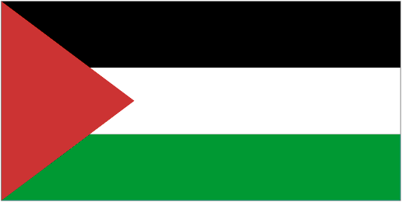


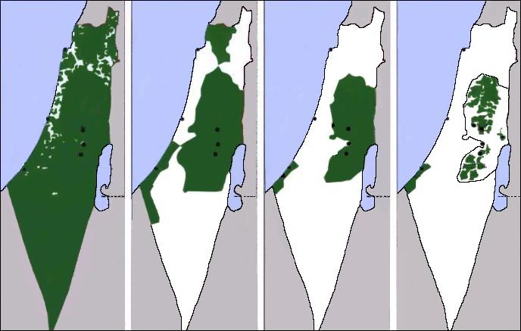
DIE GESCHICHTE
PALÄSTINAS
IN BILDERN
Kurze Darstellung für die Schule
Notes:
Vorbereitung eines Vortras : lesen sie die Notierungen unter jeder Dias, lesen sie die Datei «Wichtig» am Ende der Webseite www.imparalavita.ch und schätzen sie ab ob Sie diese vollständige und langge Vorstellung benützen wollen oder (besser) die «kurze Darstellung für die Schule» in betracht kommt.
Bitte warten Sie, bis die Datei geladen ist.
Um die Präsentation zu besichtigen, wählen Sie „Zeigen“ und klicken Sie dann auf „Übersicht“.
Um die Folien voranzutreiben drücken Sie die Tasten: Page Up oder Page Down.
Um die automatische Vorantreibung der Folien zu installieren: View, Framework-Aktivitäten, kleines Dreieck, Transition Slide automatisch nach ... (fügen Sie die erforderliche Anzahl der Sekunden ein), Gilt für alle Folien.
Um die Präsentation zu schliessen: suchen sie in der unteren linken Ecke der Dreieck im kleinen Fenster oder drücken sie die rechte Taste der Mause und wählen Sie dann End Show
Um einen Vortrag zu vorbereiten lesen Sie auch Anmerkungen unten der Folien.
https://de.wikipedia.org/wiki/Geschichte_Pal%C3%A4stinas#Geschichte
https://de.wikipedia.org/wiki/Nahostkonflikt
http://www.plands.org/graphics/index.html
http://en.wikipedia.org/wiki/History_of_Palestine
Ilan Pappe: Die ethnische Säuberung Palästinas
Susan Nathan, "The Other Side of Israel", ed. HarperCollins Publishers Ltd.
Shlomo Sand: The invention of the the Jewish people.
Norman G. Finkelstein: The Holocaust Industry
https://www.akevot.org.il/en/
https://www.palaestina.ch/images/gsp-pdf/BADIL%20Q&A-en.pdf
https://www.ak-palaestina-bruehl.de/anregungen-zur-vertiefung/literatur/sachb%C3%BCcher/
Buch von Karin Wetterau : Neuer Antisemitismus? Spurensuche in den Abgründen einer politischen Kampagne

Slide 2
Diese Darstellung möchte die wichtigsten historischen Tatsachen von Palästina und die Unbeständigkeiten des palästinensischen Volkes vorstellen.
Diese Darstellung soll keine Anklage gegen die Juden sein, die auch viel gelitten haben, und auch keine gegen das Volk von Israel.
Die Verfolgungen, und vor allem der Holocaust, in welchem ungefähr 5.5 Millionen Juden umkamen, hat im bemerkenswerten Maß die Juden, und infolgedessen die Ereignisse in Palästina, bedingt und das allgemeine politische Bild und die Verhältnisse zur palästinensischen und internationalen Gemeinschaft erschwert.
Gerechterweise muss unterschieden werden zwischen Juden im allgemeinen - und Zionisten und/oder Israelis die direkt verantwortlich sind, für die Leiden des palästinensischen Volkes.
Ohne Gerechtigkeit gibt es kein Frieden.
Beachten Sie, dass in der Geschichte Palästinas mit dem Wort "Jews" oder "Juden" zionistischen Juden bezeichnet werden.
Notes:
Kontextualisierung
Es gibt zwei Arten von Kolonialismus:
Ausbeutungskolonialismus, bei dem es um die Entnahme von Ressourcen (Öl, Rohstoffe, Sklaven usw.) geht. In diesem Fall installieren die Kolonisatoren ein Team von Managern und Technikern, die von einem Militärkontingent geschützt werden. Um die Ressourcen des Landes zu exportieren wird auch eine unterwürfige lokale Bourgeoisie eingesetzt: ein klassischer Fall sind die zentralafrikanischen Ländern. Auch ein strategischer Standort kann eine Ressource sein: ein klassischer Fall ist Gibraltar.
Ansiedlungskolonialismus, bei dem die Eroberung und Besetzung des Territoriums mit der Ansiedlung der Bevölkerung des erobernden Landes angestrebt wird. In diesem Fall nehmen die Kolonisatoren mit allen Mitteln, einschließlich Gewalt, das Territorium und alles, was darin ist, in Besitz und siedeln dort ihre eigene Bevölkerung an. Offensichtlich stellt die ortsansässige Bevölkerung ein großes Hindernis dar und wird daher „eliminiert“, d.h. unterworfen oder in abgegrenzten Gebieten eingesperrt, vertrieben (ethnische Säuberung) oder einfach getötet. Ein klassischer Fall sind die USA, wo die indigene Bevölkerung weitgehend ausgerottet wurde und die Überlebenden in Indianerreservate eingesperrt wurden.
Zionismus und Israel sind auch ein klassischer Fall von Ansiedlungskolonialismus. Vor 1948 kauften zionistische Siedler Land (etwa 7 %), auf dem sie sich niederließen. Aber ab 1948 besetzten sie weiteres Land gewaltsam durch grausame ethnische Säuberungen, brutale Repression und die Einsperrung der lokalen Bevölkerung in wenigen Gebieten, umgeben durch unpassierbare Barrieren (die Mauer, Gaza). All diese Verfahren werden von einer riesigen Propaganda begleitet (Holocaust, göttliche Verheißung, Antisemitismus, einzige Demokratie des MO, positive Image, usw.) einer großen Mystifizierung der Realität (historische Mystifizierungen, Opfer werden beschuldigt), jeder Protest wird brutal unterdrückt und es wird als Vorwand genommen, weiteres Land zu besetzen (1. und 2. Intifada). Jeder Widerstandsakt wird als Terrorakt eingeschätzt und es werden massive und blutige Vergeltungen durchgeführt (Gaza). Es werden Allianzen mit anderen Nationen geschlossen, die ebenfalls Kolonialismus und Repression praktizieren (England, USA) und die Kolonisatoren bekommen Hilfe (Geld, UN) und Waffen. Darüber hinaus eliminieren die Kolonialisten systematisch die lokale Aktivisten und Führer (3000 prominente Palästinenser wurden von israelischen Sondereinheiten eliminiert), korrumpieren oder schüchtern ausländische Unterstützer der lokalen Bevölkerung ein (arabische Länder), implementieren eine ethnische Diskriminierung (Apartheid) und eine nationalistische und rassistische Ideologie. Dazu implementieren sie auch ein riesiger Repressionsapparat (Armee, Geheimdienste, Gefängnisse, Kontrollsysrem, usw.), ein Propagandaapparat (Hasbara) und bauen einen diskriminierenden Rechtsapparat auf (neues Grundbuch, sehr strenge Gesetze für die lokale Bevölkerung, Rückkehrgesetz, Abwesendengesetz, usw.) usw.
Diese Präsentation ist auch die Geschichte des klassischen zionistischen Siedlungskolonialismus in Palästina.

Slide 3
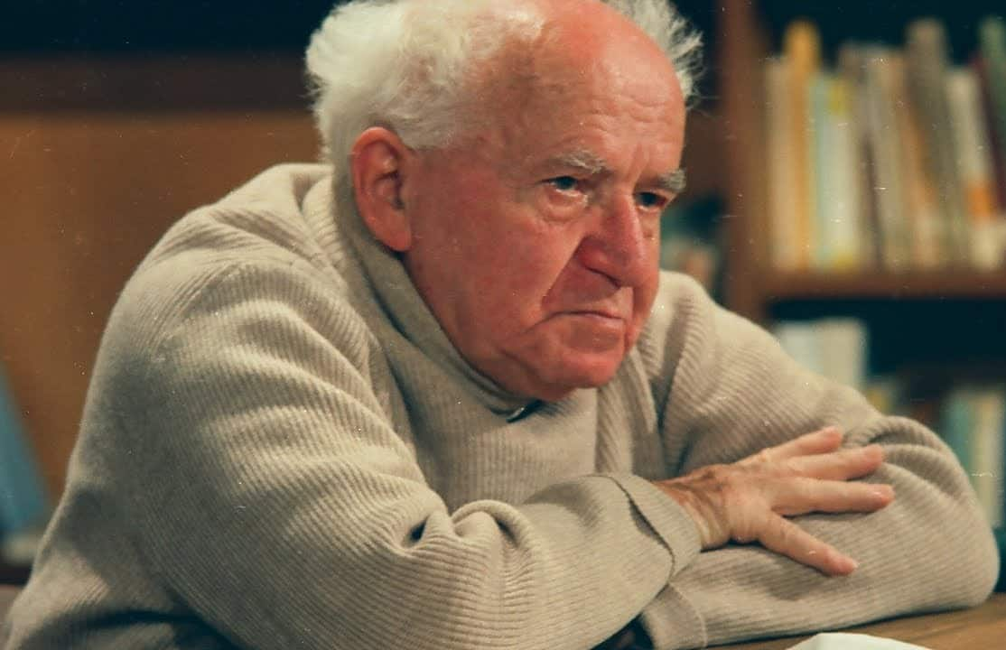
"Wir werden die Araber
Vertreiben und ihren Platz einnehmen."
Ben Gurion 1886 - 1973
Premierminister von Israel
1948 - 1953 und
1955 - 1963
Ein klassischer Fall von Siedlungskolonialismus
* Ben Gurions Brief an seinen Sohn aus dem Jahr 1937.
Es ist sehr wichtig, die Geschichte Palästinas zu studieren, um zu verstehen, was in Palästina geschah und geschieht (Ilan Pappe). https://www.youtube.com/watch?v=ug45Mv1eaL0
Notes:
Die von den Zionisten vorgebrachten fadenscheinigen Rechtfertigungen:
Antisemitismus - Das jüdische Volk wurde schon immer verfolgt (z.B. Pogrome), also muss es einen sicheren Ort haben, an dem es bleiben kann.
Historisches Recht - Palästina wurde von Juden bewohnt, also gehört es den Juden – Im 1900 war Palästina unbewohnt.
Göttliches Recht - Palästina wurde den Juden von Gott versprochen; die Juden sind das auserwählte Volk.
Balfour-Erklärung, UN 181, usw. usw.
https://www.palestineremembered.com/David_Ben_Gurion_To_His_Son_Amos_Written_OCT_5th_1937.html

Slide 4
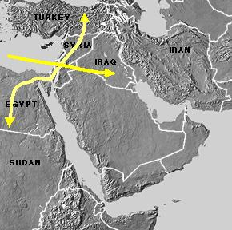
PALÄSTINA
Einziger Durchgang zwischen
Afrika und Asien
Afrika und Europa
Dem Mittelmeer und dem Osten
ARABIA
Es wird darauf hingewiesen, dass in diesem Teil der Präsentation das Wort Palästina als geografische Region verstanden wird und dass einige der Landschaften heute in dem Teil Palästinas namens Israel vorhanden sind.
http://en.wikipedia.org/wiki/The_Levant
Notes:
https://de.wikipedia.org/wiki/Levante
http://en.wikipedia.org/wiki/The_Levant
http://it.wikipedia.org/wiki/Palestina
Es wird darauf hingewiesen, dass in diesem Teil der Präsentation das Wort Palästina als geografische Region verstanden wird und dass einige der Landschaften heute in dem Teil Palästinas namens Israel vorhanden sind.

Slide 5
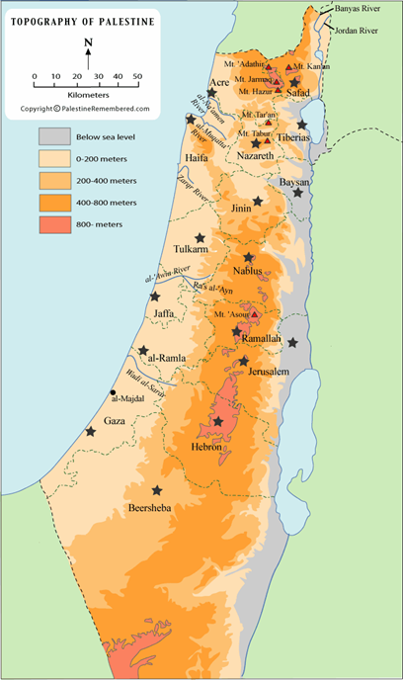
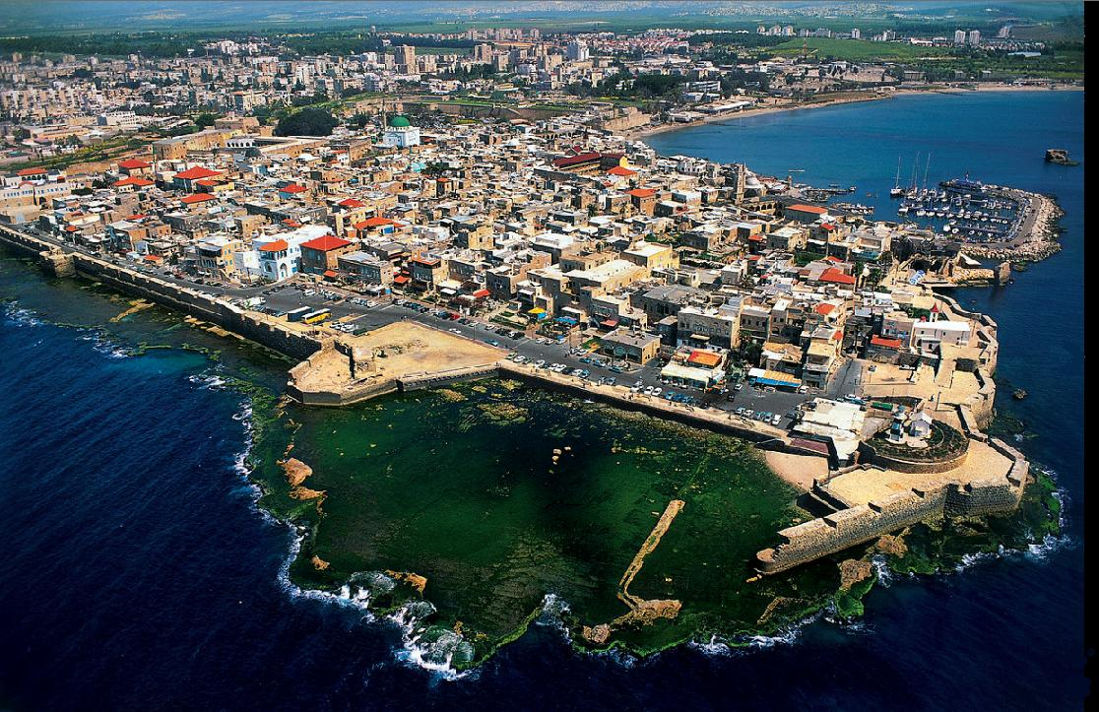
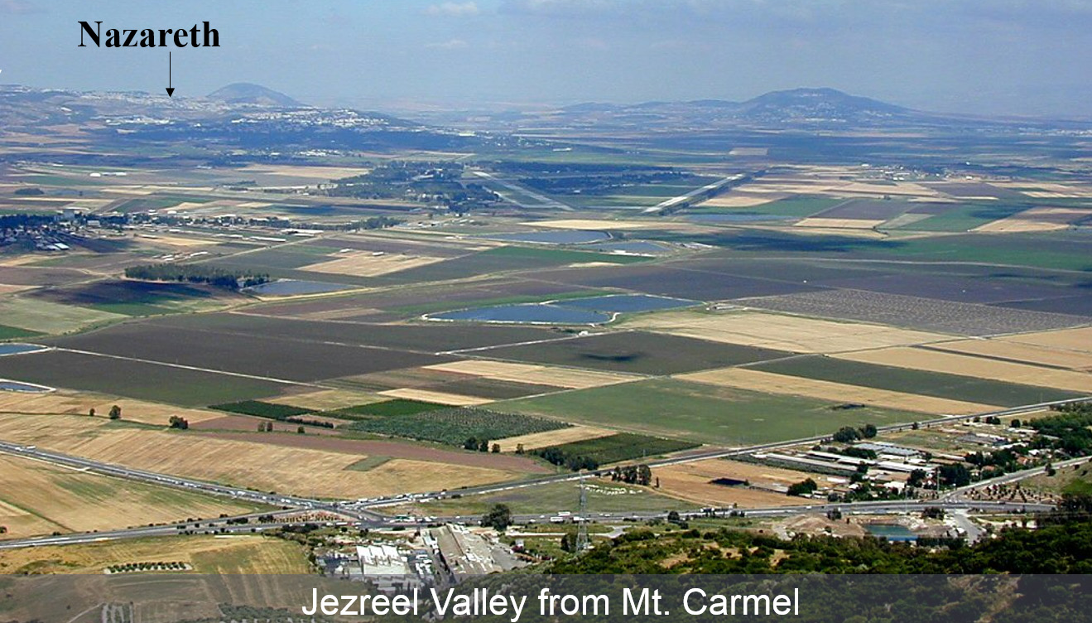
Palestina topografia
Libanon
Libanon
Syrien
Golan
Jezreel Tal
Mittelmeer
Acre
Mittelmeer
Jordanien
Jericho
Die topografische Darstellung zeigt die fruchtbare Küstenebene die bewässert ist mit dem Wasser, das vom Gebirge herunterfliesst.
PALÄSTINA
Mar Morto
5
Jordanien
Egypten
Sinaï
Ägypten
Notes:
Palästina ist Teil des Fruchtbaren Halbmonds des Nahen Ostens
https://de.wikipedia.org/wiki/Fruchtbarer_Halbmond

Slide 6
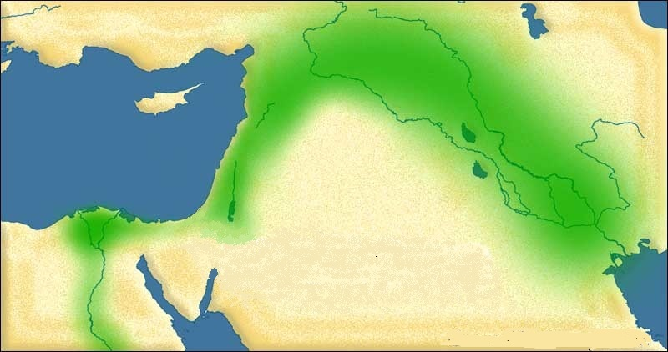
TURCHIA
SIRIA
IRAQ
IRAN
LIBANO
PALESTINA
EGITTO
ARABIA SAUDITA
Der fruchtbare Halbmond des Nahen Ostens
Es gibt genug Ackerland und Wasser
https://en.wikipedia.org/wiki/Fertile_Crescent
Notes:
https://en.wikipedia.org/wiki/Fertile_Crescent

Slide 7
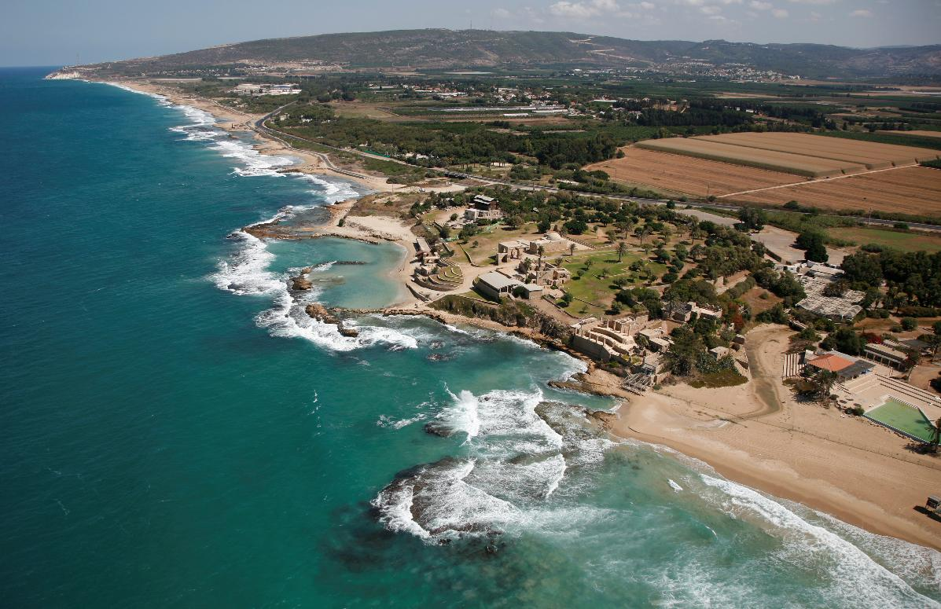
Die Nordküste Palästinas
Notes:
.

Slide 8
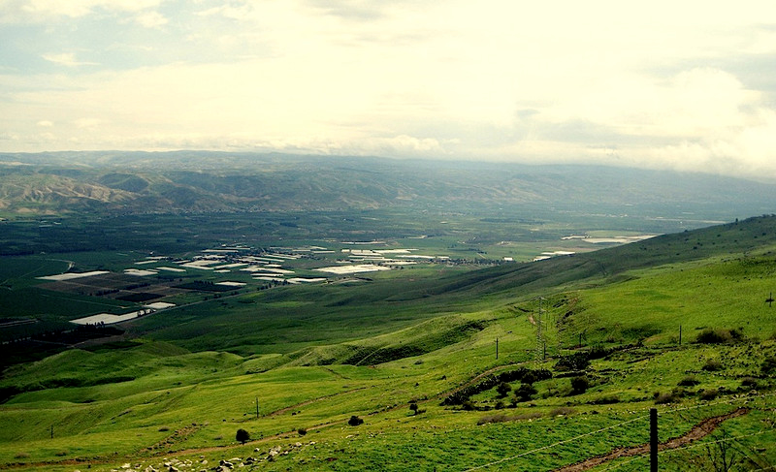
Das Jordantal
Im Hintergrund die jordanische Hochebene.
weißen Flecken sind die Gewächshäuser der israelischen Kolonien.
Notes:
https://en.wikipedia.org/wiki/Jordan_Valley

Slide 9
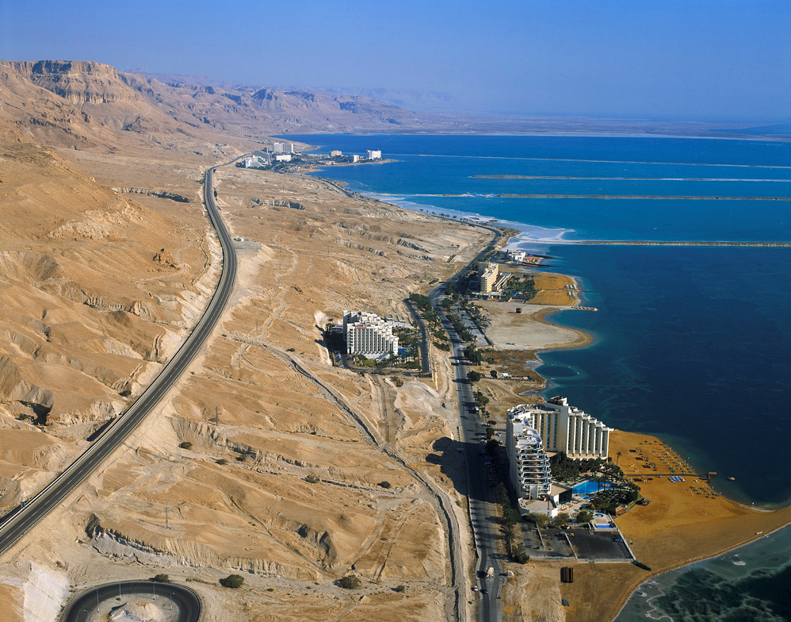
Die Israelis nutzen das palästinensische Land für touristische Zwecke.
Das Tote Meer
Notes:
https://de.wikipedia.org/wiki/Totes_Meer
http://en.wikipedia.org/wiki/Dead_Sea
http://deadseahotels.org/

Slide 10
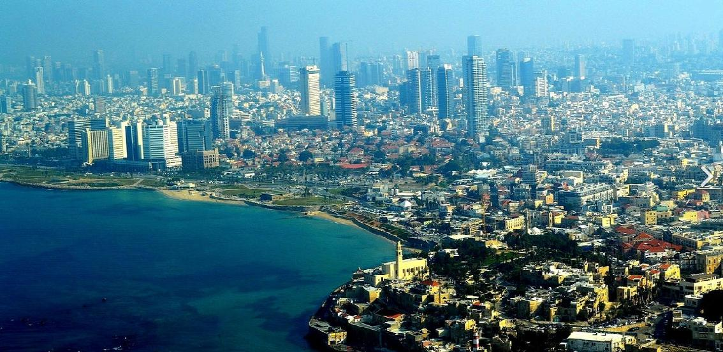
Tel Aviv heute
Was von Jaffa noch besteht.
Notes:
https://en.wikipedia.org/wiki/Tel_Aviv

Slide 11
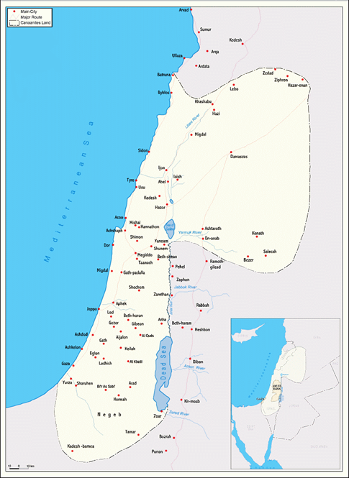

Vor 5000 Jashren
Die Kanaanäer, erste Bewohner Palästinas
Vor ungefähr 7000 Jahren gründeten die Kananeer , erste Einwohner von Palästina, die Stadt Jericho
Notes:
https://de.wikipedia.org/wiki/Kanaan
http://en.wikipedia.org/wiki/Canaan

Slide 12
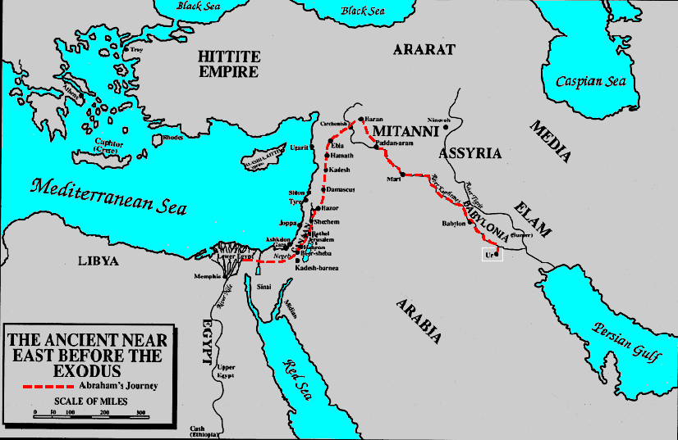
Achtung: biblische Version
1800 v.Chr. Auf dem Weg nach Ägypten durchquert Abraham Palästina.
Notes:
https://de.wikipedia.org/wiki/Abraham
http://en.wikipedia.org/wiki/Avraham
http://en.wikipedia.org/wiki/Lech-Lecha

Slide 13
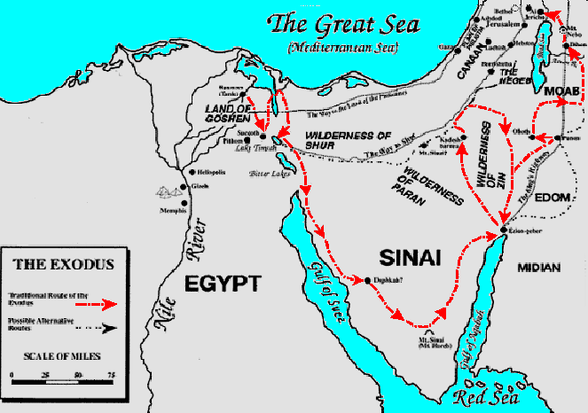
Achtung:
biblische Version
Ungefähr 1250 v.Chr. fliehen die Nachkommen von Abraham aus Ägypten und kehren nach Palästina zurück
Notes:
Diese biblische Version der wird von einigen modernen Forschern in Frage gestellt.
In Palästina massakrierten die Einwanderer viele Kanaanäer und Philister. Die Philister und die Phönizier waren auch in derselben Periode in Palästina eingewandert. Die damals jüdischen Priester sagten, dass Gott Palästina den Juden versprochen hatte. Vermutlich war es nur ein Trick um die hebräischen Stämme zu überzeugen, sich in Palästina niederzulassen.
Nach einigen modernen Forschern gab es keinen Exodus, sondern wahrscheinlich nur eine Flucht von kleine Gruppen von Gegnern des pharaonischen Regimes, Gruppen die sich dann mit den kanaanäischen Stämme in Palästina zusammen-schliesten.
Schlomo Sand : “Die Erfindung des jüdischen Volkes”
Israel Finkelstein und Neil Asher Silberman "La bible dévoilée« (die enthüllte Bibel)
Siehe auch Eran Elhaik
https://www.darkmoon.me/2015/the-first-jewish-lie-the-old-testament-fabrication-that-the-israelites-were-slaves-in-egypt-john-kaminski/?fbclid=IwAR0egiqk50ZEFBifvPk1nU-Ed2FpPb6Fi7-KAhk5tr6qkK2eJJtm9WHMBBY
+++++++++++++++++++++++++++++++++++++++++++++++++++++
The Bible came from Arabia – Kamal Salibi – Pan Books – Radical reinterpretations of old testament geography
Nach Ansicht des libanesischen Geschichtsforschers Kamal Salibi siedelten sich die antiken Juden nicht in Palästina, sondern auf der arabischen Halbinsel an.
https://drive.google.com/file/d/1ZBY-kpYj6JVHggreOmcgt-jTzApWRZ7U/view
https://en.wikipedia.org/wiki/Philistia
https://en.wikipedia.org/wiki/Phoenicia
https://en.wikipedia.org/wiki/Ekron

Slide 14
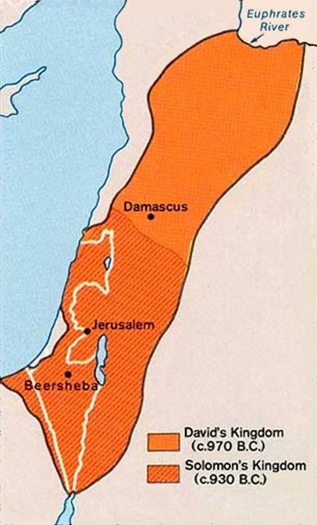

Achtung: biblische Version
Die Juden in Palästina:
Die Königreiche von David (970 v.Chr.)
und von Salomon (930 v.Chr.)
Gaza
Nach Ansicht einiger moderner Forscher waren die jüdischen Königreiche nur kleine Stammesgebiete und Jerusalem war wenig mehr als ein Dorf.
Notes:
Quelle: Wikipedia
Diese biblische Version der Geschichte Israels wird von einigen modernen Forschern in Frage gestellt.
https://de.wikipedia.org/wiki/1._Buch_der_K%C3%B6nige#David_und_Salomo
http://en.wikipedia.org/wiki/Kingdom_of_David
http://simple.wikipedia.org/wiki/History_of_ancient_Israel_and_Judah
https://theologygateway.info/menu-main-biblical-theology/old-testament-maps/107-palestine-from-720-bc-to-the-exile-of-judah-586-ff#google_vignette
http://en.wikipedia.org/wiki/Kingdom_of_Israel_and_Judah
Shlomo Sand: The Invention of the Land of Israel: From Holy Land to Homeland Hardcover – Nov. 20 2012
http://en.wikipedia.org/wiki/Assyrian_empire
http://simple.wikipedia.org/wiki/History_of_ancient_Israel_and_Judah
THE INVENTION OF ANCIENT ISRAEL. The Silencing of Palestinian History by Keith W. Whitelam.
The Invention of the Land of Israel: From Holy Land to Homeland Hardcover – Nov. 20 2012
https://www.darkmoon.me/2015/the-first-jewish-lie-the-old-testament-fabrication-that-the-israelites-were-slaves-in-egypt-john-kaminski/
by Shlomo Sand (Author), Geremy Forman (Translator)
What is a homeland and when does it become a national territory? Why have so many people been willing to die for such places throughout the twentieth century? What is the essence of the Promised Land? Following the acclaimed and controversial The Invention of the Jewish People, Shlomo Sand examines the mysterious sacred land that has become the site of the longest-running national struggle of the twentieth and twenty-first centuries.
The Invention of the Land of Israel deconstructs the age-old legends surrounding the Holy Land and the prejudices that continue to suffocate it. Sand’s account dissects the concept of “historical right” and tracks the creation of the modern concept of the “Land of Israel” by nineteenth-century Evangelical Protestants and Jewish Zionists. This invention, he argues, not only facilitated the colonization of the Middle East and the establishment of the State of Israel; it is also threatening the existence of the Jewish state today.
According to researchers Israel Finkelstein and Neil Asher Silberman, "The Bible revealed," the contact between the Jewish priesthood deported to Persia with religion and Persian culture has generated a new culture and a monotheistic religion containing innovation that the Jewish clergy subsequently imported into Palestine and spread in the ancient world
Shlomo Sand: “The Invention of the Jewish People"
See also: Israel Finkelstein y Neil Asher Silberman, "La bible dévoilée" (The Bible revealed).
See also: Eran Elhaik
See also: Steven Rudd – Exodus Route Restored
https://en.wikipedia.org/wiki/Philistia
https://en.wikipedia.org/wiki/Phoenicia
https://en.wikipedia.org/wiki/Ekron

Slide 15
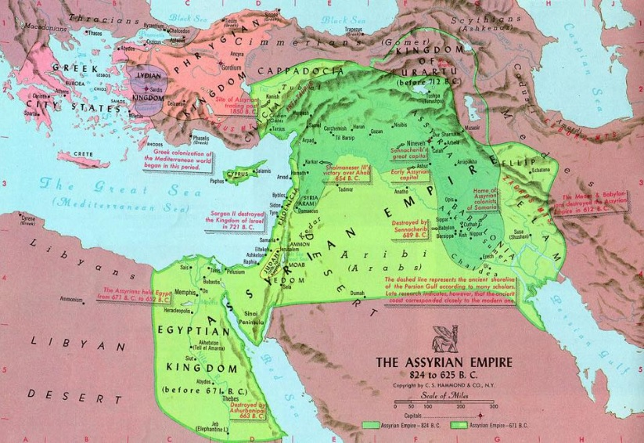
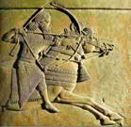


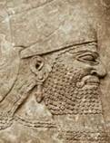
Mesopotamia
Assurbanipal
733-721 v.Chr. die Assyrer
In den Jahren 733-721 v.Chr. besiegten die Assyrer, ein Volk aus Mesopotamien, die Juden vom Königreich Israel und verbannten einen Teil der Bevölkerung nach Mesopotamien.
Notes:
https://de.wikipedia.org/wiki/Assyrisches_Reich
http://en.wikipedia.org/wiki/Assyrian_empire

Slide 16
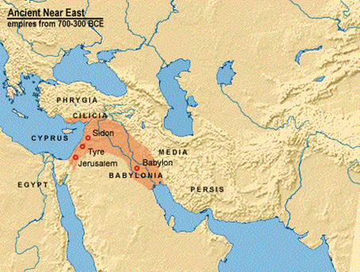
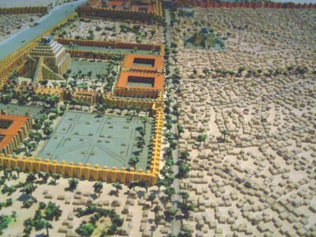

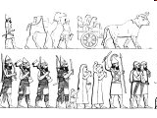
Das babylonische Kaisertum
Babylon (Modell)
597 v.Chr. die Babylonier
Im Jahr 597 v.Chr. eroberten die Babylonier, ein Volk aus Mesopotamien, das Reich Israel.
Ihre Nachfolger, die Assyrer (heute Irakis), eroberten auch das Reich von Juda, zerstörten den ersten Tempel und verbannten viele Juden nach Babylon.
Die Verbannung der Juden
Notes:
https://de.wikipedia.org/wiki/Neubabylonisches_Reich
http://simple.wikipedia.org/wiki/Babylon
http://en.wikipedia.org/wiki/Babylon_Empire

Slide 17
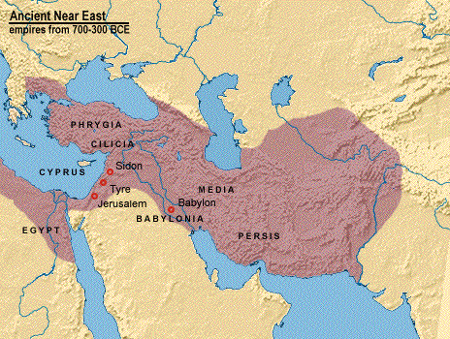
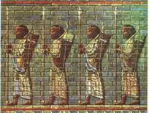

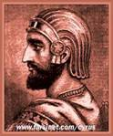
Ciro
539 v.Chr. - Ciro der Perser
Im Jahr 539 v.Chr. befreite Kyros der Perser die Juden. Nur der Stamm der Juden kehrte nach Palästina zurück. Palästina wurde damals von den Persern (heute Iraner) beherrscht. In dieser Periode wurde ein kleiner Tempel erstellt. Nach Ansicht einiger moderner Forscher stammt der Ursprung der jüdischen Religion aus dieser Zeit.
Notes:
https://de.wikipedia.org/wiki/Persisches_Reich
http://en.wikipedia.org/wiki/Persian_Empire
http://en.wikipedia.org/wiki/Cyrus_the_great
http://en.wikipedia.org/wiki/Persepolis

Slide 18
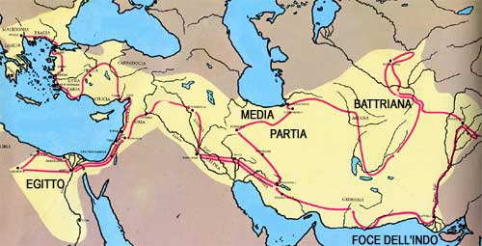
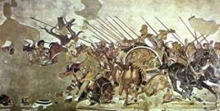
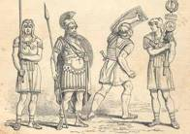
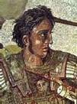
322 v.Chr. die Mazedonier (Griechen)
Alexander der Grosse, baut sich ein enormes Kaiserreich auf. Der griechische Einfluss wird sich bis ins I. Jahrhundert v.Chr. ausdehnen.
http://en.wikipedia.org/wiki/Macedonian_Empire#Empire
Notes:
http://en.wikipedia.org/wiki/Macedonian_Empire#Empire
https://de.wikipedia.org/wiki/Alexander_der_Gro%C3%9Fe
http://en.wikipedia.org/wiki/Alexander_the_Great

Slide 19
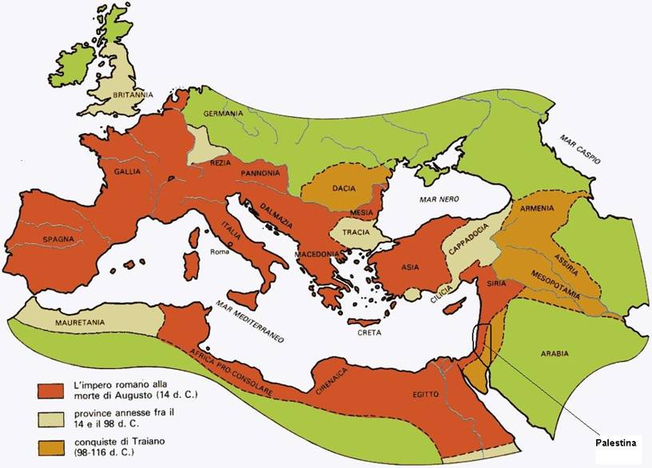


Das römische Imperium zwischen 14 und 116 n.Chr.
Notes:
https://de.wikipedia.org/wiki/R%C3%B6misches_Reich
http://en.wikipedia.org/wiki/Roman_empire

Slide 20
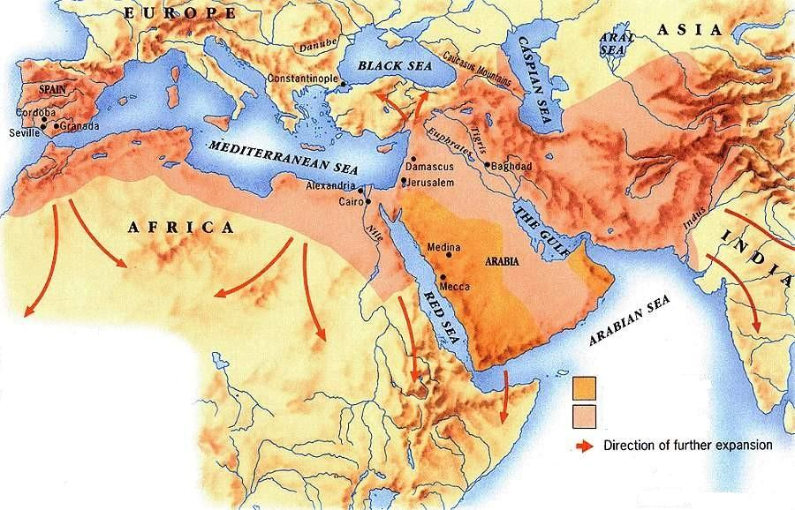
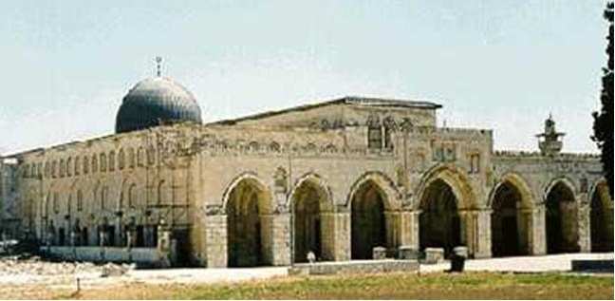

Die al Aqsa Moschee in Jerusalem
Mohamed’s Eroberungen
Eroberungen der folgende 100 Jahren
Richtung der weitere Eroberungen
Vom Jahr 632 n.Chr. bis 1260 n.Chr. gehört Palästina zum Islam
Notes:
https://de.wikipedia.org/wiki/Geschichte_des_Islam
http://en.wikipedia.org/wiki/Islam
http://en.wikipedia.org/wiki/Al-Aqsa_Mosque
https://en.wikipedia.org/wiki/Muslim_history_in_Palestine

Slide 21
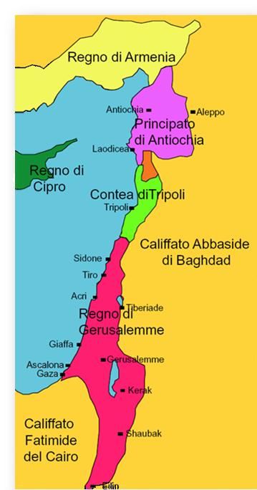
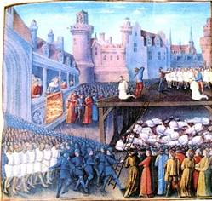


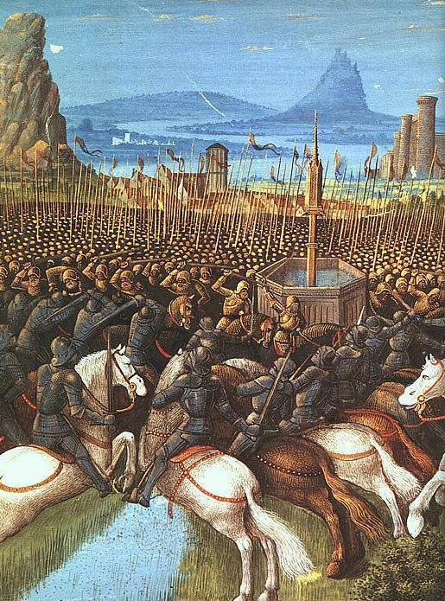
Palästina zur Zeit der Kreuzfahrer ungefähr 1200 n.Chr.
Die Schlachten und die Massaker der Kreuzfahrer
Notes:
https://de.wikipedia.org/wiki/Kreuzzug
http://en.wikipedia.org/wiki/The_Crusades

Slide 22
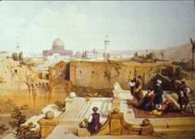
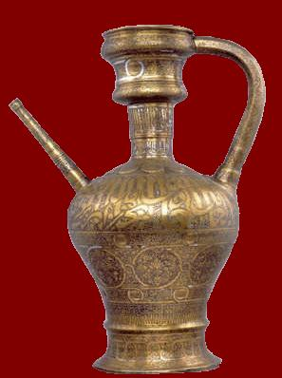
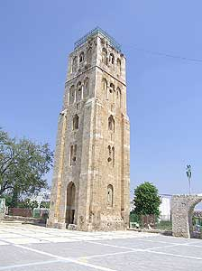
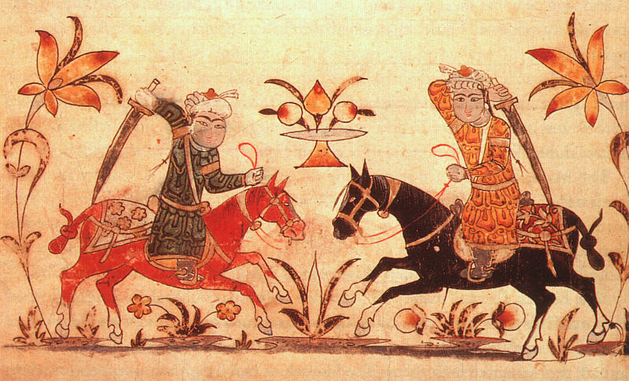
1253 - 1516
In Palästina herrschen die Mamelucken, islamgläubige Krieger
Notes:
https://de.wikipedia.org/wiki/Mameluken
http://en.wikipedia.org/wiki/Mameluke_Sultanate

Slide 23
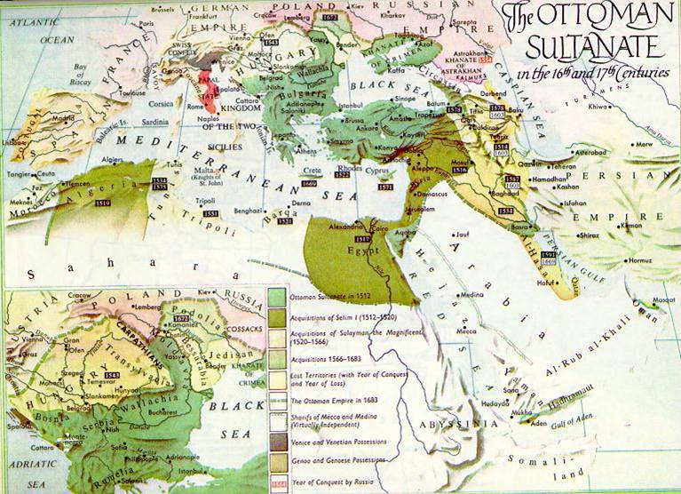
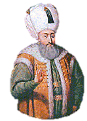
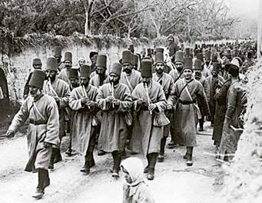

Suleiman der Wunderbare
Von 1516 bis 1917 gehört Palästina zum türkisch - osmanischen Sultanat
Photo : osmanische Söldner. Karte : das osmanische Sultanat zwischen 1600 und 1700
Notes:
http://en.wikipedia.org/wiki/Suleiman_the_Magnificent
https://de.wikipedia.org/wiki/Ottomanisches_Reich
https://fr.wikipedia.org/wiki/Empire_ottoman

Slide 24
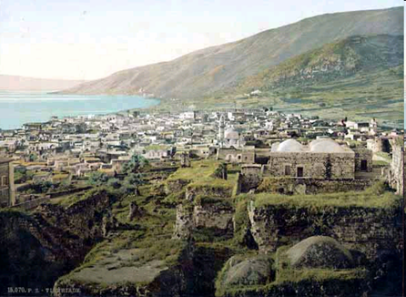
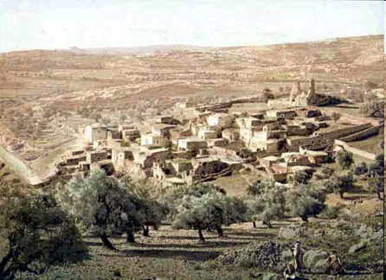
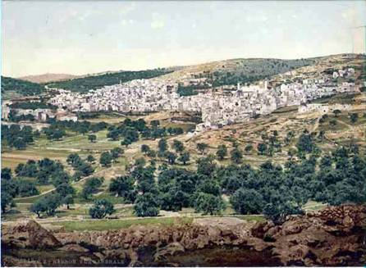
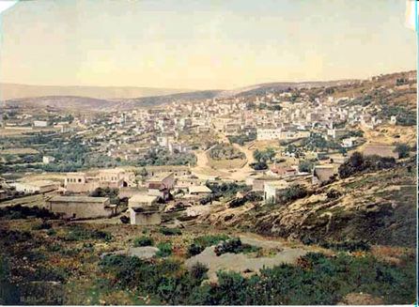
Tibériade
Béthanie
Palästina im Jahr 1895
Hébron
Nazareth
Notes:
http://en.wikipedia.org/wiki/Tiberias
http://en.wikipedia.org/wiki/Bethany_(Israel)
https://de.wikipedia.org/wiki/Hebron
https://de.wikipedia.org/wiki/Nazareth
https://de.wikipedia.org/wiki/Jericho
https://de.wikipedia.org/wiki/Betlehem

Slide 25
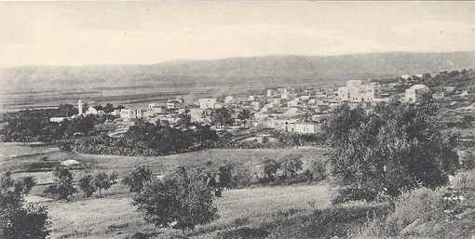
Djenin 1890 - 1900
Palästina: ’’ein Land ohne Volk?’’
Notes:
https://en.wikipedia.org/wiki/Jenin

Slide 26
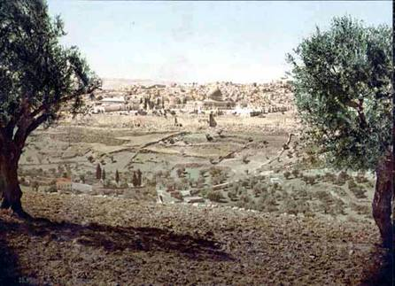
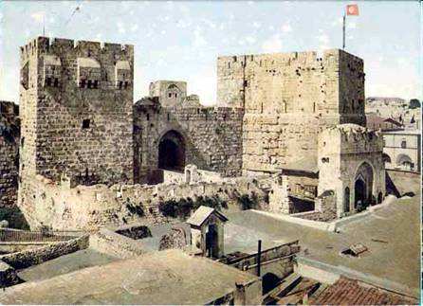
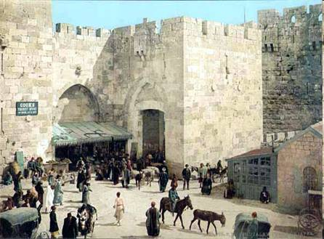

Jerusalem im Jahr 1895
Notes:
Beachten Sie die türkische Flagge auf der oberen rechten Seite.
https://de.wikipedia.org/wiki/Jerusalem

Slide 27








Moslims auf dem Tempelberg in Jerusalem
Christen, Kirche des heiligen Grabes in Jerusalem
Juden vor der Klagemauer in Jerusalem
Palästina: das heilige Land für drei grosse monotheistische Religionen
Torah Koran Bibel
Notes:
http://en.wikipedia.org/wiki/Palestine/Christian
http://en.wikipedia.org/wiki/Haredim
https://de.wikipedia.org/wiki/Torah
http://en.wikipedia.org/wiki/Torah
https://de.wikipedia.org/wiki/Koran
http://en.wikipedia.org/wiki/Koran

Slide 28



1860 - Juden in Palästina vor ihrem Weingut
In Palästina machen Juden 5 % der Bevölkerung aus
Die religiösen Juden
1882 Die erste Welle von zionistischen Einwanderern aus Russland und Rumänien trifft ein.
Notes:
Die ersten zionistischen Siedler haben sich auf eigene Initiative und wegen religiösen Gründen in Palästina angesiedelt. Dort haben sie sich mit der lokalen Bevölkerung gut integriert. Ihre frühzeitige Anwesenheit in Palästina wird den Kongress in Basel beeinflussen.
http://en.wikipedia.org/wiki/Jews_of_Palestine
http://en.wikipedia.org/wiki/Rishon_LeZion
https://de.wikipedia.org/wiki/Mizrachim
https://de.wikipedia.org/wiki/Sephardim
https://de.wikipedia.org/wiki/Aschkenasim

Slide 29




Die Templer in Jerusalem unterstützt von Willhelm II. Kaiser von Deutschland
Das Viertel der Templer in Haïfa
1800 - 1900
Mehrere christliche religiöse Orden lassen sich in Palästina nieder.
Auch einige Juden kaufen Land in Palästina und lassen sich dort aus religiösen Gründen nieder. Alle tragen sie gemeinsam zum Aufschwung der palästinensichen Wirtschaft bei.
1880 - The Imperial Orthodox Palestine Society school in Beit Jala
Bethlehem: Geburtskirche und Nebengebäude der Franziskanermönche
Betlehem : die Geburtskirche und der dazugehörende Komplex des Franziskanerklosters
Notes:
https://de.wikipedia.org/wiki/Wilhelm_II._(Deutsches_Reich)
https://de.wikipedia.org/wiki/Templerorden
https://de.wikipedia.org/wiki/Geburtskirche
http://en.wikipedia.org/wiki/Cremisan_Valley

Slide 30








Theodor Herzl
Chaim Weizman Präsident der zionistischen Bewegung
Basel
1897 - In Basel (Schweiz), geleitet von Theodor Herzl, entscheidet der erste Zionisten-Kongress einen Staat für die Juden in Palästina zu gründen.
Man beginnt mit dem Kauf von Land und schickt jüdische Siedler nach Palästina. Um die Einwanderung zu finanzieren wurde im Jahre 1901 der Jüdische Nationalfond (JNF) gegründet.
Die Beitragsbescheinigung
Die Einladung zum ersten Kongress (mit Klagemauer)
Notes:
Es wurde Basel in der Schweiz gewählt, weil das Zionismus von der Mehrheit der deutschen Juden als unangemessen betrachtet wurde. Die Optionen Uganda und Argentinien wurden verworfen.
Theodor Herzl, Gründer der zionistischen Bewegung, sprach im 1895 über die Araber in Palästina: " Die arme Bevölkerung muss über die Grenze vertrieben werden, indem man ihr Arbeit verweigert. Der Prozess der Enteignung und Vertreibung der Armen muss diskret und umsichtig durchgeführt werden.„
https://de.wikipedia.org/wiki/Zionismus
http://en.wikipedia.org/wiki/History_of_Zionism
http://en.wikipedia.org/wiki/Jewish_National_Fund
http://en.wikipedia.org/wiki/Zionism_is_racism
http://en.wikipedia.org/wiki/Haredim_and_Zionism
https://www.routledge.com/Sociological-Knowledge-and-Collective-Identity-S-N-Eisenstadt-and-Israeli/Sinai/p/book/9781138351837
https://en.wikipedia.org/wiki/Saul_Raphael_Landau
https://en.wikipedia.org/wiki/Israel_Zangwill
https://en.wikipedia.org/wiki/Israel_Zangwill#References
https://en.wikipedia.org/wiki/Jewish_Territorial_Organization
https://en.wikipedia.org/wiki/Jewish_Colonisation_Association
+++++++++++++++++++++++++++++++++++++++++++++++++++++
www.stopthejnf.org
Seit seiner Gründung ist der JNF eine Agentur der israelischen Regierung und der zionistischen Bewegung. Viele Mitglieder der zionistischen Führung und der israelischen Regierung sind gleichzeitig Mitglieder der JNF-Führung. Der JNF ist ein Instrument der zionistischen Kolonisierung Palästinas.
Zunächst bestand die Hauptaufgabe des JNF darin, Spenden zu sammeln, um Land in Palästina für die zionistischen Siedler zu kaufen. Seit der Nakba besteht die Aufgabe des JNF darin, die von der israelischen Armee den Palästinensern gestohlenen Immobilien zu übernehmen und diese Güter nur Juden zuzuschreiben, zu vermieten oder zu verkaufen und sicherzustellen, dass diese Güter für immer in jüdischer Hand bleiben. Darüber hinaus organisierte der JNF, unter Verwendung seiner Spezialbrigaden, die Aufhebung des arabischen Charakters palästinensischer Dörfer und Gemeinden, indem er arabische Gebäude (z. B. den arabischen Markt in Haifa) abriss und an ihrer Stelle zionistische Siedlungen, Gebäude oder Parks errichtete, die einen jüdischen Karakter aufweisen und den Israelis vorbehalten sind. Dies um Jerusalem und Palästina zu judaisieren.

Slide 31





Die Semiten
Die Juden
Die Zionisten
Mizraim-Juden: Juden aus dem Nahen Osten, die von Abraham abstammen. Sie sind Semiten.
Sephardim Juden: Iberische Juden.
Aschkenasische Juden: Juden euro-päischer Herkunft. Sie sind die Mehrheit und die einflussreichste gruppe.
Menschen, haupt-sächlich Juden, die eine Nation für die Juden schaffen wollen, vorzugsweise in Palästina. Zionismus ist eine Form von Rassismus.
Die Völker des Nahen Ostens stammen von Shem ab, dem 3. Sohn Noahs
Antizionisten
Menschen, einschließlich Juden, die gegen den Zionismus sind.
Araber, Palästinenser und Mizraim-Juden sind Semiten
Juden sind eine Religions-gemeinschaft.
31
Notes:
Antizionistische Juden glauben, dass Juden für Gottes Fluch büßen müssen, indem sie über die ganze Welt verstreut bleiben. Die Erschaffung einer Nation durch die Juden widerspricht daher den hebräischen Schriften, wonach nur der kommende Messias den Juden zeigen kann, wo sie ihre Nation gründen können.
https://de.wikipedia.org/wiki/Semiten
https://en.wikipedia.org/wiki/Mizraim
https://en.wikipedia.org/wiki/Sephardi_Jews
https://de.wikipedia.org/wiki/Sephardim
https://en.wikipedia.org/wiki/Ashkenazi_Jews
https://www.nkusa.org/
Die Erfindung des jüdischen Volkes - Shlomo Sand

Slide 32









Galilea 1913
Orangenernte, Jaffa 1915
Kibbuz Ramat Babel 1927
Anfags 20. Jahrhundert: es treffen die ersten Siedler ein
Kefar Giladi 1916
Kibbuz Rishon Le Zion 1913
Galilea 1913
Das erste jüdische Viertel in Haïfa 1907
Galilea 1913
Das erste Haus in Rehavia nahe Jerusalem
Early 20th century : the first zionist pioneers arrives
Notes:
Die Häuser sind im russischen Stil, weil Einwanderer aus Russland kommen.
http://en.wikipedia.org/wiki/Sionist
http://en.wikipedia.org/wiki/Hashomer

Slide 33


1914 - Das Türkisch - Osmanische Reich
Im Jahr 1839 beginnt das Türkisch Osmanische Reich die Modernisierung des Landes, einschliesslich Palästinas.
Notes:
Heute benützen die Zionisten das osmanischen Gesetz von 1858, um das Land der Palästinenser zu beschlagnahmen.
https://de.wikipedia.org/wiki/Osmanisches_Reich
http://en.wikipedia.org/wiki/Ottoman_Empire
http://en.wikipedia.org/wiki/Tanzimat#Effects_of_the_Tanzimat_reforms
http://en.wikipedia.org/wiki/Ottoman_Land_Code_of_1858

Slide 34

1892 - Osmanisches Palästina: Bahnhof Jerusalem
Die Ankunft des Einweihungszuges
Notes:
Palestine was not the "desert inhabited only by nomadic Bedouins“, as the Zionists say.
http://nabataea.net/jerusalem.html

Slide 35

Jerusalem osmanisch, im 1898
Notes:
.

Slide 36

Nablus 1918
Notes:
https://de.wikipedia.org/wiki/Nablus

Slide 37


1915 - Die Versprechen der Briten
Als Gegenleistung für die Hilfe der Araber im Krieg gegen die Türkei (200’000 Araber sterben in diesem Krieg) verspricht England den Arabern ein unabhängiges Land.
Im Jahr 1916, mit dem geheimen Abkommen Sykes–Picot zwischen England und Frankreich, wurde ein grosser Teil der selben Gegend Frankreich zugeteilt
1916 - Das Sykes - Piccot Abkommen
1917 Die arabischen Kämpfer, geleitet von Lawrence von Arabien, erobern Aqaba
Notes:
https://de.wikipedia.org/wiki/Sykes-Picot-Abkommen
https://de.wikipedia.org/wiki/Arabische_Revolte#Husseins_Verh.C3.A4ltnis_zum_Sykes-Picot-Abkommen
http://en.wikipedia.org/wiki/Arab_Kingdom_of_Syria
http://en.wikipedia.org/wiki/Lawrence_of_arabia
https://de.wikipedia.org/wiki/Hussein-McMahon-Korrespondenz

Slide 38





HAIFA
Sykes
1916 - The (secret) Sykes - Picot agreement
Mit diesem Abkommen teilten England und Frankreich den gesamten Nahen Osten unter sich auf.
Dieses Abkommen muss im Kontext der englischen Nah-Ost Kolonialpolitik und den inzwischen strate-gisch gewordenen Ölrausch betrachtet werden.
Picot
1934 wurde die Kirkuk-Haifa-Ölpipeline gebaut, die durch Transjordanien und Palästina nach Haifa führte, wo Raffination und Einschiffung nach England stattfanden.
Notes:
A Century of War: Anglo-American Oil Politics and the New World Order by F. William Engdahl
Das Sykes Piccot Abkommen wurde von Edward Grey, Außenminister der britischen Regierung, inspiriert. EG war ein Befürworter einer Kolonialpolitik in Nah-Ost und Afrika, die es den Großmächten erlaubte, die Bevölkerungen zu kontrollieren und zu unterwerfen (gemäß einem von EG 1907-Diskurs sollten sie aufgeteilt und verarmt werden, um sie daran zu hindern sich zu vereinigen und ein starken Gegner der Großmächte zu werden) und Zugang zu den Ressourcen zu schaffen. Die Errichtung einer jüdischen Kolonie in Palästina als Trennungslement und Destabilisierungsfaktor und die im Rahmen des Abkommens von Sykes Piccot geschaffene Aufteilungen gehen in diese Richtung. Auch die Gallipoli-Katastrophe von 1915 veranlasste England, sich mehr auf Palästina und die arabischen Länder zu konzentrieren.
Das Sikes-Picot-Abkommen wurde 1920 auf der Konferenz von San Remo bestätigt.
https://de.wikipedia.org/wiki/Edward_Grey https://en.wikipedia.org/wiki/Edward_Grey,_1st_Viscount_Grey_of_Fallodon
https://de.wikipedia.org/wiki/Arabische_Revolte#Husseins_Verh.C3.A4ltnis_zum_Sykes-Picot-Abkommen
http://en.wikipedia.org/wiki/Sykes-Picot
https://de.wikipedia.org/wiki/Schlacht_von_Gallipoli
https://en.wikipedia.org/wiki/Edward_Grey,_1st_Viscount_Grey_of_Fallodon
https://www.dailymaverick.co.za/article/2020-03-17-britains-hidden-information-policy-in-the-middle-east/
https://en.wikipedia.org/wiki/Treaty_of_Lausanne
https://en.wikipedia.org/wiki/Mandate_for_Palestine#/media/File:MPK1-426_Sykes_Picot_Agreement_Map_signed_8_May_1916.jpg
https://en.wikipedia.org/wiki/Rudolf_Diesel
https://en.wikipedia.org/wiki/BAZAN_Group#History
https://en.wikipedia.org/wiki/Kirkuk%E2%80%93Haifa_oil_pipeline
Century of War: Anglo-American Oil Politics and the New World Order, by F. William Engdahl

Slide 39



1917 - 1918
Die englischen Truppen erobern Palästina
Dezember 1917 Die Stadt Jerusalem ergibt sich den englischen Truppen.
Die englischen Truppen, geführt durch General Allenby, treffen in Jerusalem ein.
Notes:
General Allenby regierte Palästina 1917-1922 durch militärische Dekrete.
https://de.wikipedia.org/wiki/Edmund_Allenby,_1._Viscount_Allenby
http://en.wikipedia.org/wiki/Edmund_Allenby,_1st_Viscount_Allenby

Slide 40


1917
Die Balfour Erklärung
Die britische Regierung befürwortet die Erstellung eines « jüdisches Heims » in Palästina, unter der Bedingung, dass die zivilen und religiösen Rechte der nicht jüdischen palästinensischen Gemein-schaften geschützt werden.
Lord Balfour
Notes:
Die Briten haben also Palästina den Zionisten versprochen, dies sogar bevor sie das ganze Territorium Palästinas eroberten.
Die Balfour-Erklärung war der Preis, der Großbritannien den Zionisten bezahlte weil sie die USA überzeugten, den Krieg gegen Deutschland mitzuführen.
Die Balfour-Erklärung wurde vom Sekretär des Lord Balfour, einem gewissen Samuel Herbert, Jude und Zionist, inspiriert ...
Mit diesem Schritt hofften die Briten, eine Wache für den Suez-Kanal und ein Standbein in den ölreichen Nahen Osten zu sichern, dies weil mit dem I. Weltkrieg das Öl ein strategischer Rohstoff geworden war. In der Tatsache waren die moderne Kriege immer mehr mit Maschinen durchgeführt (Lastwagen, Tanks, Schiffe, Unterseeboote, Flugzeuge, usw), alles Maschinen die Treibstoff brauchten. Und damals kannte man praktisch nur die Ölquellen im Mittleren Osten (Iraq z.B.). Deshalb war es für England eine strategische Notwendigkeit den Mittleren Osten zu beherrschen.
Die Balfour-Erklärung war der Preis, der Großbritannien den Zionisten bezahlte weil sie die USA überzeugten, den Krieg gegen Deutschland mitzuführen. Die Zionisten überzeugten der USA Präsident Woodrow Wilson, dass Mexiko, zusammen mit Deutschland, die zugunsten der USA verlorene mexikanischen Gebiete zurückerobern wollte. Deshalb treteten die USA in den Krieg gegen Deutschland ein. Dazu erfindete ein Jüdische Engländer ein neuen mächtigen Sprengstoff der im Krieg Anwendung finden können hätte: er gab diese Erfindung an die britische Regierung ab, als Gegenleistung für das Versprechen, die Einwanderung von Zionisten nach Palästina zuzulassen.
http://en.wikipedia.org/wiki/Lord_Balfour
https://de.wikipedia.org/wiki/Balfour-Deklaration
https://www.youtube.com/watch?v=1BR0wMndSSI

Slide 41




1920 Siedlung im Tal von Jezreel
Anfang der 20er Jahre : Entwässerungsarbeiten
Seit dem Anfang waren die Zionisten sehr aktiv auch dank der grossen Unterstützung des Jüdisch-Nationalen Fonds (gegründet im 1901) und der pro-zionistischen englischen Verwaltung.
Arbeitsbrigade in einem Kibbuz der 20er Jahre
Kibbuzin Photo von 1935
Notes:
.

Slide 42



Jaffa 1900-1920
Jaffa, um 1900
Jaffa, das Stadtzentrum im Jahr 1918
Palästina: ’’ein Land ohne Volk?’’
Notes:
https://en.wikipedia.org/wiki/Jaffa

Slide 43








1926 Allenby . Street
1940
1920 Rotschild Boulevard
1914
Das stürmische Wachstum von Tel Aviv
1910
2000
1909 Bauarbeiten
1909 Gründung
Notes:
Das Bild unten links stellt die Zuweisung der ersten Landparzellen an die ersten Einwohner von Tel Aviv dar.
https://de.wikipedia.org/wiki/Tel_Aviv

Slide 44





Nach der Konferenz von San Remo im Jahr 1920, im 1922 vertraut der Völkerbund (Vorläufer der UNO) Gross-Britannien die Verwaltung von Palästina an.
Als ersten Kommissär sendet England Samuel Herbert nach Palästina: er ist freisinnig, Jude, Zionist, Sekretär von Lord Balfour und « Erfinder » der Balfour Erklärung.
Samuel Herbert der Schutzengel der Zionisten
1920 - Die San Remo Konferenz
1920 Die Ernennung von Samuel Herbert als Kommissär in Palästina
1922 – Genf, die Sitzung des Völkerbundes
1922 - Der Völkerbund
Notes:
Herbert Samuel begünstigte die Juden und ihre Geschäfte in jeder möglichen Weise (z. B. Steuerbefreiungen und Steuervergünstigungen für jüdische Geschäfte, die Einführung von Hebräisch und Englisch als Amtssprachen in Palästina, die Vergabe staatlicher oder nicht beanspruchtes Land an Juden, brutal Unterdrückung jeglichen Widerstandes der Araber, Tolerierung einer jüdische Armee, usw..) und gleichzeitig verursachte er an die Araber und ihre Unternehmen alle erdenklichen Schwierigkeiten (z. B. Verpflichtung die abgelaufene Steuern des "ottomanischen Kaiserreiches noch zu zahlen um die Araber zu zwingen ihr Land den Juden zu verkaufen, usw..).
Völkerbund: Zum ersten Mal in der Geschichte der Menschheit trifft ein supranationaler Organismus Entscheidungen über ganze Völker und Nationen.
https://de.wikipedia.org/wiki/Konferenz_von_Sanremo
https://de.wikipedia.org/wiki/Herbert_Samuel,_1._Viscount_Samuel
https://de.wikipedia.org/wiki/Britisches_Mandat_%C3%BCber_Pal%C3%A4stina
http://en.wikipedia.org/wiki/British_Mandate_of_Palestine
http://en.wikipedia.org/wiki/Palestine_Mandate
https://de.wikipedia.org/wiki/V%C3%B6lkerbund

Slide 45







1934 Kibbuz Degania Alef
Kibbuz Dalia 30. Jahre
Wander Zahnarzt
1928 Kibbuz Beit Hashita
In Palästina wachsen die Kibbuze wie Pilze aus dem Boden
Kibbuz Bet Alfa 1921
Notes:
https://de.wikipedia.org/wiki/Kibbuz

Slide 46

Tirat Zvi : zionistischer befestigter Kollektivbauernhof (Kibbuz) in den dreissiger Jahren
Notes:
http://en.wikipedia.org/wiki/Tirat_Zvi

Slide 47

Typisches Moschaw, zionistisches kooperatives Dorf der vierziger Jahre
Notes:
https://de.wikipedia.org/wiki/Moshav

Slide 48

Jaffa - 1930
Notes:
Auf dem Bild kann man moderne Gebäude, Busse und Autos sehen. Die Menschen tragen moderne westliche Kleidung. I Ist dies die trockene und unbewohnte Wüste, die die Zionisten sagen, sie in Palästina gefunden haben?
https://de.wikipedia.org/wiki/Jaffa

Slide 49




Gesamtansicht der Orangenhaine von Jaffa vor 1914
Zitrus pflücken
vor 1914
Arabische Zitrusfrucht - Pflanzung
In Palästina entwickelten die Araber den Anbau der Zitrusfrüchte: sie besassen 12’000 Hektaren, d.h. 52 % des gesamt Anbaus.
Dann wurde fast alles von den Zionisten konfisziert.
Notes:
Bei ihrer Ankunft, haben die zionistischen Juden von den Arabern gelernt, Zitrusfrüchte zu kultivieren. Später haben die Juden fast alle Zitrushaine enteignet.
Die Photo beweist auch dass Palästina nicht das verwüstete Land war, wie die Zionisten es behaupten.
Dokumentarfilm: Die Mechanik der Orange
http://en.wikipedia.org/wiki/Jaffa_orange
https://de.wikipedia.org/wiki/Jaffa_(Orange)

Slide 50



1927 Nablus, Seifenproduktion
1936 - In Palästina stellten die Oliven eine wichtige Ressourse dar.
Es enstand eine blühende Öl-und Seifen-Industrie.
Notes:
http://en.wikipedia.org/wiki/Nabulsi_soap

Slide 51

1930 - Palästinensische Textilindustrie
Damals waren in Palästina etwa 300 Textilfabriken tätig.
Notes:
.

Slide 52

Palästinensisches Identitätsdokument aus dem Jahr 1935
Notes:
Beachten Sie der Stempel: Gorvernment of Palestine.

Slide 53




Einige palästinensische Banknoten und Münzen der britische Mandatsperiode
Notes:
http://en.wikipedia.org/wiki/Palestine_pound
.

Slide 54




27.10.1933 Unterdrückung einer Protest-Veranstaltung der Palästinenser durch die britische Polizei
1936 - 1939 Grosser arabischer Aufstand
1930 Das palästinensische Notlagskomitee
Der Aufstand wurde im Blut erstickt durch die britische Armee + jüdische Milizen
«Rien ne va plus» zwischen Arabern und Juden + Engländern
1929 Protestmarsch der Palästinenser
Notes:
http://en.wikipedia.org/wiki/1929_Palestine_riots
https://de.wikipedia.org/wiki/Nabi-Musa-Unruhen
http://de.wikipedia.org/wiki/Arabischer_Aufstand
http://en.wikipedia.org/wiki/Arab_riots_of_1936
http://en.wikipedia.org/wiki/1936%E2%80%9339_Arab_revolt_in_Palestine
http://en.wikipedia.org/wiki/1938_in_Mandatory_Palestine
https://en.wikipedia.org/wiki/Palestine_Police_Force

Slide 55




DIE UNTERDRÜCKUNG
Jenin 1938
Checkpoints, Haus-zerstörungen und Massenverhaftungen «british style».
Jerusalem, September 1938
Notes:
http://en.wikipedia.org/wiki/Defence_(Emergency)_Regulations
http://en.wikipedia.org/wiki/British_Mandate_Palestine

Slide 56



1937 – Die Kommission Peel
Der Aufteilungsplan für Palästina, vorgeschlagen von der königlichen britischen Aufklärungskommission, geleitet von Lord Peel
Die Kommission Peel in Jerusalem, November 1936
Notes:
Die Peel-Kommission war der sechste Ausschuss, der die Unruhen in Palästina untersuchen musste. Der von der Peel-Kommission vorgeschlagenen Teilungsplan, war wahrscheinlich der gerechtigsten von allen.
https://de.wikipedia.org/wiki/Peel_Kommission
http://en.wikipedia.org/wiki/Peel_Commission

Slide 57










Das Auswanderungs-Büro von Triest ungefähr 1940
Ein Einwanderungs-Zertifikat 1937
1946 Ben Gurion fordert die Über-lebenden des Holocaust auf, nach Palästina auszuwandern.
Die Jüdische Agentur organisiert die illegale Einwanderung nach Palästina
25. November 1940: Zionistische Terroristen das versenken das Schiff Patria, voll von jüdischen Einwanderern
Die Reise nach Palästina
Der Ankunft in Palästina
Notes:
25. November 1940: in den Hafen von Haifa versenken die zionistischen Terroristen das Schiff Patria voll mit jüdischer Einwanderer geladen, um ihnen das Absetzen auf den Inseln Mauritius zu verhindern: 267 Toten.
http://en.wikipedia.org/wiki/Patria_disaster
http://en.wikipedia.org/wiki/Jewish_Agency_for_Israel

Slide 58

1940 Lydda - 1948 wird alles von den Zionisten konfiskiert.
Notes:
https://de.wikipedia.org/wiki/Lod

Slide 59

Jaffa im Jahr 1940 1948 wird alles von den Zionisten konfisziert.
Notes:
.

Slide 60

Haifa im Jahre 1948: eine moderne Hafenstadt
Notes:
http://en.wikipedia.org/wiki/Haifa

Slide 61

Al Ramla im Jahr 1940
Notes:
Al Ramla
Die Stadt wurde von den Zionisten den 12 Juli 1948 besetzt. Versprechungswidrig vertriebten die Zionisten fast alle 17’000 palestinensischen Einwohner nur einigen Tagen später.
Luftaufnahmen:
http://www.plands.org/maps/flightpaths.html
https://de.wikipedia.org/wiki/Ramle
http://en.wikipedia.org/wiki/Al-Ramla

Slide 62




Jaffa: Kino
1940 Palästina auf dem Weg der Urbani-sierung
Notes:
Heute is das Gebäude des Alhambra Kino der Sitz der Scientology Sekte.

Slide 63






Samakh Bahnhof 1918
1948
Palästina : Das Strassen-und Eisenbahn -netz
1905 Linie Dar’a-Haifa
Notes:
https://de.wikipedia.org/wiki/Palestine_Railways

Slide 64






Photo : das Hotel King David und die Trüm-mer des Hotels King David in Jerusalem, britisches Hauptquartier, das von der Irgun Bande im Jahr 1946 gesprengt wurde. Hier starben ungefähr 100 Personen.
Jaffa, 4. Januar 1948, Angriff auf das Gemeinde Zentrum «Serrani»
1946: Angriff auf die Jaffa-Jerusalem Linie
Der zionistische Terrorismus
Die zionstischen Milizen Haganah / Palmach, Irgun, Lewi, seit 1936 terrorisieren systematisch, greifen an und ermordern die Palästinenser und auch die Briten. Im Jahr 1947 waren die vertriebenen Palästinenser schon 60’000.
Jerusalem, 6. Januar 1948 - Hotel Semiramis
Angriff auf einen Autobus, Jerusalem, 29 Dez. 1947
Notes:
Die zionistischen Terrorbanden greifften und terrorisierten systematisch die Palästinenser überall an. Selbst die entlegensten Dörfer wurden angegriffen. Im September 1946 attackierten einige Mitglieder der Irgun-Bande einige arabische Banken einschließlich die Ottoman Bank von Jaffa und Tel Aviv und die Barclais Bank.
https://de.wikipedia.org/wiki/Hagana
http://en.wikipedia.org/wiki/Haganah
https://de.wikipedia.org/wiki/Palmach
http://en.wikipedia.org/wiki/Palmach
https://de.wikipedia.org/wiki/Irgun
http://en.wikipedia.org/wiki/Irgun
https://de.wikipedia.org/wiki/Stern_Gang
http://en.wikipedia.org/wiki/Stern_Gang
http://en.wikipedia.org/wiki/Jewish_insurgency_in_Palestine
http://en.wikipedia.org/wiki/Semiramis_Hotel_bombing
http://cosmos.ucc.ie/cs1064/jabowen/IPSC/php/event.php?eid=5894

Slide 65











1945-1948 Die Engländer versuchen die Ordnung zu bewahren.
Notes:
200 palästinensischen Gefangenen wurden durch die Briten erhängt (es ist ein geschätzter Durchschnitt und betrifft den Zeitraum 1937 – 1947)
Im 1947 waren in Acre 700 Palästinenser und 90 Juden inhaftiert
Heute erwähnen die Israelis nur die 9 Jüdischen Untergrundkämpfer die dort gehängt wurden.
http://en.wikipedia.org/wiki/Acre_Prison

Slide 66


Auch die Irgun Terroristen waren polizeilich gesucht : Menachem Begin war einer von ihnen. Später wird er Premier-Minister von Israel
In Israel können Terroristen Premierminister werden!
Die Terroristen der zionistischen Stern Bande waren polizeilich gesucht. Unter Andern : Yitshak Shamir. Später wird er Premier-Minister von Israel
Notes:
Eine Terroristenkarriere: tipisch in Israel.
http://en.wikipedia.org/wiki/Menachem_Begin
http://en.wikipedia.org/wiki/Yitzhak_Shamir

Slide 67



1947
Die jüdischen Ansiedlungen
Jüdischer Nationalfonds
Ungefähr 6 % des Bodens sind jüdisches Eigentum. Tatsächlich besetzten aber die Zionisten schon viel mehr.
Notes:
1947 waren etwa 7 % des Landes in jüdischem Besitz.
Tatsächlich besetzen die Zionisten (illegal) sogar noch mehr.
Zum Beispiel die von Juden gepachteten Land und Immobilien (für die sie sich jedoch weigerten, die Miete zu zahlen) und die 1948 dann vom jüdischen Staat beschlagnahmt wurden, oder die palästinensischen Farmen, die illegal von Juden besetzt wurden.
http://en.wikipedia.org/wiki/Jewish_National_Fund

Slide 68

Araber
Juden
Im 1918 waren 8% der Bevölkerung Juden und besassen 2,5 % des Landes .
Im 1948 waren 33 % der Bevölkerung Juden und besassen 5,67 % des Landes
In den 30. und 40. Jahren gab es eine starke jüdische Einwanderung bedingt durch die nazifascistische Verfolgungen.
Palästina : Demographie von 1918 bis 1948
Notes:
https://de.wikipedia.org/wiki/Pal%C3%A4stinenser#Demographie
http://en.wikipedia.org/wiki/Demographics_of_Palestine

Slide 69

29. November 1947
Die Generalversammlung der UNO genehmigt die Resolution 181
welche eine Aufteilung Palästinas in zwei Staaten vorsieht:
1 jüdischer Staat und 1 arabischer Staat
In Wirklichkeit setzten die Zionisten nur das geheime Aufteilungsabkommen für Palästina um, das am 17. November 1947 zwischen Golda Meir und Abdullah 1. von Jordanien abgeschlossen wurde, und führten im März 1948 den ethnischen Säuberungsplan Dalet durch und eigneten sich 3/4 Palästinas an..
Notes:
Die Zionisten haben grosse Anstrengungen unternommen, um die UNSCOP zu ihrem Vorteil zu beeinflussen. Die Generalversammlung stimmte für den Vorschlag der Mehrheit der UNSCOP und ignorierte der gerechteren Vorschlag der Minderheit.
Die UNO zählte damals 56 Länder. Die Abstimmung wurde sogar zwei mal verschoben. Es waren 2/ 3 der Zusagen notwendig, d.h. 37 Stimmen. 33 Länder stimmten Ja, 13 Nein und die Enthaltungen waren 10. In dieser Gelegenheit wurden also die Enthaltungen nicht gezählt! Widersprüchlich zu dem was sie im voraus angemeldet hatten, entschieden sich Haiti, Liberia und Philippinen im letzten Moment Ja stimmen auf grund des skandalösen Druck der USA die praktisch die Stimmen mit Drohungen und Geld von einige Zionisten „kauften“.
Die Resolution 181 bestätigt die Aufteilung Palästinas : 56,47 % des Territorium wurde an 500’000 Juden + 325'000 Araber zugeteilt ; 43,53 % des Territorium wurde an 807'000 Araber + 10'000 Jude zugeteilt. Jerusalem, mit ungefähr 100'000 Jude und 105'000 Araber, wurde einer internationale Verwaltung unterstellt. Außerdem enthält die Resolution eine Reihe von Rechten und Pflichten für die beteiligten Parteien.
Nur 12 Tage vor der UN-Resolution unterzeichneten die Zionisten das Palästina-Aufteilungsabkommen mit dem König von Jordanien (Transjordanien). Dies beweist, dass die Zionisten nicht die Absicht hatten, die UN-Resolution 181 einzuhalten. Die israelische Propaganda beschuldigt jedoch die Araber, die Resolution 181 abzulehnen haben, und macht sie dafür verantwortlich, dass es bis heute noch keinen palästinensisch-arabischen Staat gibt.
http://en.wikipedia.org/wiki/1947_partition_plan
http://en.wikipedia.org/wiki/UNSCOP
http://www.foreignpolicyjournal.com/2010/10/26/the-myth-of-the-u-n-creation-of-israel/
https://israelpalestinenews.org/real-story-israel-created-wasnt-un/
https://en.wikipedia.org/wiki/Abdullah_I_of_Jordan

Slide 70





Haganah
Die wichtigste zionistische Miliz Haganah : im 1948 zählte sie 100’000 Mann gegen 5’000 arabische Kämpfer
1947 - 1948 Die zionistischen Milizen
Vor der Inkraftsetzung der UNO Resolution 181 und vor der Erklärung des Israël Staates, greifen die Zionsten an und vertreiben mehrere hunderttausende Palästinenser, verüben mehrere Massaker (die bekanntesten sind Deir Yasine 250 Tote und Tantoura 200 Tote) und besetzen auch einen Teil des Landes des vorgesehenen arabischen Staates.
Irgun Parade, Tel Aviv ,1948
Irgun
Panzerbattallion des Palmach
Miliziani sionisti
Notes:
Beachten Sie, dass auf dem Emblem des Irgun auch ein Teil von Jordanien inbegriffen ist.
Die Haganah und die anderen zionistischen Milizen griffen an, wer immer sie für ein Hindernis für den Zionismus hielten. Im 1924 ermordete die Hagana den jüdischen antizionistischen Journalisten Jacob de Haan.
https://de.wikipedia.org/wiki/Hagana
https://de.wikipedia.org/wiki/Palmach
https://de.wikipedia.org/wiki/Irgun_Tzwa%E2%80%99i_Le%E2%80%99umi
https://en.wikipedia.org/wiki/Lehi_(militant_group)
https://en.wikipedia.org/wiki/Jacob_Isra%C3%ABl_de_Haan

Slide 71




Angriff auf zionistischen Stellungen
Die Führer der arabische Kämpfer
Periode vom 1947 bis 14 Mai 1948 Die arabischen und palästinensischen Kämpfer sind ungefähr 5’000 Mann. Auch sie üben mehrere Massaker aus.
Notes:
Beachten Sie den Unterschied zwischen der Aufrüstung der Zionisten (schwere Waffen und gepanzerte Fahrzeuge) und Araber (leichte Waffen und nicht-gepanzerten Fahrzeugen)
http://en.wikipedia.org/wiki/Arab_Legion
https://de.wikipedia.org/wiki/Arabische_Legion
http://de.wikipedia.org/wiki/Pal%C3%A4stinakrieg
http://en.wikipedia.org/wiki/Portal:Arab%E2%80%93Israeli_conflict

Slide 72



Wir werden die Araber vertreiben und ihren Platz einnehmen. Jeder Angriff sollte ein entscheidender Schlag mit der daraus folgenden Zerstörung von Häusern und die Vertreibung der Bevölkerung sein.
Das Rote Haus in Tel Aviv In den 30er Jahren..
“Am 10. März 1948, geleitet von Ben Gurion, versammelten sich elf Männer im Rote Haus. Die elf beschlossen, eine Million Palästinenser aus dem historischen Palästina zu vertreiben.“ (Ilan Pappe)
Die Zionisten haben mit der Planung der ethnischen Säuberung Palästinas im Jahr 1940 begonnen. Der Plan D (Dalet) kam im März 1948 in die Ausführungsphase.
Notes:
Schon Ende des 19. Jahrhunderts wurde erkannt, dass die einzige Art, wie das Ziele eines Judenstaat erreicht werden konnte, die Befreiung Palästinas von der ortsansässige Bevölkerung war. Dadurch entstand eine höllische Ideologie. Obwohl in verschiedenen Formen geht die ethnische Säuberung noch Heute weiter.
Mit diesem Schritt, in der Übergangszeit, haben die Zionisten eine rechtswidrige Tat begangen. Das kam vor, bevor das Land geteilt war, formell während des britischen Mandats. Diesen brutalen Akt der Gewalt muss als "vorsätzlichen Raub“ bezeichnet werden. Auch die Vertreibung der Araber war eine absolut illegalen und brutalen ethnischen Säuberung.
Im Jahr 1937 schrieb Ben Gurion in einem Brief an seinen Sohn: "Wir werden die Araber vertreiben und ihren Platz einnehmen. Aus diesem Grund ist es notwendig, das palästinensische Volk auf eine Gruppe landloser Landstreicher zu reduzieren, sein soziales Netz zu zerschlagen, seine Führer zu beseitigen und seine Infrastrukturen zu zerstören.„
Das ist noch heute so.
http://en.wikipedia.org/wiki/The_Ethnic_Cleansing_of_Palestine
https://de.wikipedia.org/wiki/Sozialdarwinismus
https://de.wikipedia.org/wiki/David_Ben-Gurion
https://de.wikipedia.org/wiki/Neue_israelische_Historiker
https://de.wikipedia.org/wiki/Ilan_Pappe
Ilan Pappe: Die ethnische Säuberung Palästinas - Zweitausendeins, Frankfurt

Slide 73



Attacco al villaggio palestinese di Dayr Aban, distretto di Gerusalemme
Der ethnische Säuberungsplan Dalet
Dezember 1947 - 14 Mai 1948
Der zionistische etnische Säuberungsplan Dalet (März 1948) : 10 grosse etnische Säuberungs-aktionen durchgeführt von den Zionisten vor der Inkraftsetzung der UNO Resolution 181.
40 mm Mörser
Notes:
Bereits im Jahr 1930 hatten die Zionisten mit Yossi Bais einen detaillierten und dokumentierten Plan der ethnischen Säuberung ausgearbeitet. In den frühen 40er Jahren wurde der Plan von der Gruppe von Ben-Gurion definiert und vorbereitet. Seit 1945, aber vor allem zwischen 1947 und 1949, wurde dann der Plan durch die Zionisten verwirklicht.
Die ethnische Säuberung wurde auch in den, von den Vereinten Nationen den Palästinenser zugewiesene Gebiete durchgeführt.
https://de.wikipedia.org/wiki/Plan_Dalet
http://it.wikipedia.org/wiki/Piano_Dalet
https://qcpal.files.wordpress.com/2016/06/nakba-maps1-4-low.jpg
https://qcpal.files.wordpress.com/2016/06/nakba-maps-5-8-low.jpg

Slide 74







Angriff auf das palästinensiche Dorf Sa’ Sa’ wo die Zyonisten zwei Massaker ausübten: den 15. Februar 1948 und den 30. Oktober 1948
Zionistische Massaker
Um die Palästinenser zu zwingen ihre Heimat zu verlassen, üben die Zionisten mehrere grausame Massaker aus. Insgesamt werden ungefähr 15’000 Palästinenser umgebracht.
Dieses Massengrab mit den Überresten von 200 palästinensische Zivilisten wurde in Jaffa in September 2014 entdeckt
10. April 1948 - Zionistische Milizen in Deir Yassine. Die Unif-
ormen sind englische militärische Rückstände des II. Weltkriegs.
Photo : 9-10 April 1948 : Angriff auf Deir Yassin, Vorort von Jerusalem, wo die Irgun und Stern Banden 255 Männer, Frauen und Kinder ermordeten.
Deir Yassin von zionistischen Banden besetzt.
Nach dem Massaker von Deir Yassin
Notes:
Abhängig von den Quellen in Deyr Yassin wurden zwischen 93 und 254 Menschen ermordet. Der Delegierte des Roten Kreuzes zählte 200 Leichen. Einige Dutzende von palästinensischen Gefangenen wurden in Jerusalem vorgeführt und dann ermordet.
Heute heisst Deir Yassin Givat Shaul, ist ein Stadtteil von Jerusalem und ist von Zionistischen Familien bewohnt.
Die Zahl der im 1947-1949 umgebrachte Palestinenser ist nicht genau feststellbar da die Zionisten und Israel das Geschehen immer als Staatsgeheimnis gehandhabt haben. Sie liegt aber zwischen 15’000 und 20’000.
Basierend auf Luftaufnahmen der Briten, konnte man feststellen, dass in 1948-1949 ungefähr 850.000 Palästinenser vertrieben wurden.
Im 1948 und folgenden Jahren sind ungefähr 700‘000 Juden von den arabischen Ländern nach Israel ausgewandert.
https://de.wikipedia.org/wiki/Massaker_von_Deir_Yasin
http://en.wikipedia.org/wiki/Deir_Yassin_massacre
http://mcexcorcism.wordpress.com/2014/09/03/palastina-massengrab-aus-dem-jahr-1948-entdeckt/
http://en.wikipedia.org/wiki/Killings_and_massacres_during_the_1948_Palestine_war
https://en.wikipedia.org/wiki/Sa%27sa%27
https://www.haaretz.com/israel-news/MAGAZINE-testimonies-from-the-censored-massacre-at-deir-yassin-1.5494094?fbclid=IwAR1mShcpThwoclG-Nq2vo6SVG6xWBkLDTIVOjFuZY6C1-Ka4XsdeOI8EWQk

Slide 75




Haifa - Am 21. und 22. April 1948 vertriebten die zionistischen Milizen die 65.000 arabischen Einwohner.
Viele von ihnen ertrankten während der Flucht auf dem Seeweg, weil die Boote überlastet waren. Um den arabischen Charakter der Stadt zu beseitigen und die Rückkehr der Palästinenser zu verhindern, wurden 225 arabische Häuser abgerissen.
Sie hatten den Befehl,
alle palästinensischen Männer zu töten.
Haifa - Haganah-Miliz in Aktion.
Nach der Vertreibung der Palästinenser ist das arabische Viertel verlassen und halb zerstört..
Viele Palästinenser müssen auf dem Seeweg fliehen.
Notes:
Die zionistischen Milizen hatten den Befehl, alle palästinensischen Männer zu töten.
https://en.wikipedia.org/wiki/Battle_of_Haifa_(1948)
Ilan Pappe: Haifa – planned death of a city, March 10, 2010
https://flashbak.com/photos-of-palestine-and-israel-1930-1949-24753/israel-birth-of-a-nation/

Slide 76




Manshiyeh, Viertel von Jaffa, vor Nakba
Zionistische Milizen besetzen Jaffa
Manshiyeh wurde von den Zionisten zerstört. Heute ist es ein moderner Bezirk von Tel Aviv.
Jaffa - Die zionistischen Milizen bombardierten die Stadt vom 25. bis 28. April 1948 und vertriebten 60.000 arabische Einwohner.
Viele Palästinenser von Jaffa müssen auf dem Seeweg fliehen.
Akko
Notes:
Die Zionisten zerstörten das Stadtzentrum von Jaffa und eigneten sich die reichen Villen und Orangenhaine ausserhalb der Stadt an.
Die Palästinenser, die auf dem Seeweg von Jaffa fliehen mussten, haben fast alle in Gaza Zuflucht gesucht, einige in Ägypten und einige im Libanon. Die Überlebenden und ihre Nachkommen leben noch heute in Flüchtlingslagern.
https://en.wikipedia.org/wiki/Jaffa#British_Mandate
https://en.wikipedia.org/wiki/Menashiya
https://commons.wikimedia.org/wiki/File:Jaffa_-Gate_1948.jpg

Slide 77




1948 - Palästinenser müssen Jaffa in Begleitung eines Haganah-Jeeps verlassen
Die zionistischen Milizen zwingen die Palästinenser zu gehen
Die Vertreibung der Palästinenser
1947- 1948
Beach-ten Sie die HaganahJeeps
Haifa
(Szene aus dem Dokumentarfilm)
Notes:
Beachten Sie die allgegenwärtigen Jeeps der Haganah. In derTat hat ein reicher Jude nach dem zweiten Weltkrieg eine ganze Menge davon eingekauft und sie den Zionisten geschenkt. Diese Jeeps gewährleisteten den zionistischen Milizen einen grossen Vorteil.
In Haifa vertriebten die zionistischen Milizen zwischen dem 20. und 22. April 1948 die 65’000 palästinensischen Einwohner und töteten diese zum Teil. Den zionistischen Milizen wurde befohlen, alle Männer zu töten und alle palästinensischen Häuser zu zerstören. Viele Palästinenser ertranken während ihrer Flucht auf See.
Haifa, April 1948: die Zionisten vertrieben oder töten 75’000 Palästinenser.
https://en.wikipedia.org/wiki/1948_Palestinian_expulsion_and_flight
http://en.wikipedia.org/wiki/1948_Palestinian_exodus
https://de.wikipedia.org/wiki/Vertreibung_der_Pal%C3%A4stinenser_1948
https://en.wikipedia.org/wiki/List_of_Arab_towns_and_villages_depopulated_during_the_1948_Palestinian_exodus
https://en.wikipedia.org/wiki/Battle_of_Haifa_(1948)
Ilan Pappe: Haifa – planned death of a city

Slide 78




1947 Das Schiff Exodus
Jüdische Einwanderer treffen ein: die Palästinenser werden gezwungen, ihre Häuser und ihre Heimat zu verlassen.
Nur Frauen und Kinder. Die Männer wurden verhaftet oder ermordet.
Notes:
Das Exodus-Schiff mit seinen 4.500 Passagieren war eine Propagandaaktion der Zionisten zur Beeinflussung der Weltöffentlichkeit und der UNSCOP, die UN-Kommission für Palästina, die den bekannten Teilungsplan aufstellte. Die 4500 jüdischen Einwanderer wurden von den Briten nach Europa zurückgeschickt und wanderten später mit anderen Mitteln nach Palästina aus. 1960 über diese Geschichte wurde ein Film gedreht.
Auf den Fotos sind die palästinensischen Flüchtlinge mehrheitlich Frauen und Kinder, weil die Männer von den Zionisten inhaftiert oder getötet wurden.
http://en.wikipedia.org/wiki/Exodus_(ship)
http://en.wikipedia.org/wiki/1948_Palestinian_exodus

Slide 79

PALÄSTINA
14 - 15 Mai 1948
Ende des britischen Mandats / Inkraftsetzung der UNO Resolution 181
Erklärung des Staats Israel
Beginn des I. Arabisch-Israelischen Krieg
Zu diesem Zeitpunkt waren bereits rund 220'000 Palästinenser vertrieben und viele getötet.
Notes:
Ilan Pappe : "Die ethnische Säuberung Palästinas" - Perlentaucher
https://www.zochrot.org/en/article/52320
https://zochrot.org/en/contentAccordion/nakba

Slide 80




14. Mai 1948
Ben Gurion weist den, durch die UNO verlangten Waffenstillstand zurück, und erklärt einseitig den Staat Israel.
(Die Palästinenser, von Ägypten gesponsert, erklärten der Staat Palästina im Jahr 1950 in Gaza. Nur die arabischen Staaten, ohne Transjordanien, anerkannten den Staat Palästina.)
Die erste Regierung Israels am 1. Mai 1949
Die sofortige
Anerkennung
durch die USA
https://de.wikipedia.org/wiki/Israelische_Unabh%C3%A4ngigkeitserkl%C3%A4rung
http://en.wikipedia.org/wiki/Gaza_Strip#1948_All-Palestine_government
Notes:
Im September 1948, in Gaza richtet sich die provisorische palästinensischen Regierung ein (unter ägyptischer Kontrolle), die aber nur von den arabischen Staaten, außer Transjordanien, anerkannt wurde.
In Gaza haben die Palästinenser den unabhängigen Staat Palästina im Jahr 1950 erklärt.
Im Jahr 1956 besetzten die Israelis den Gazastreifen und richteten eine neue Regierung ein.
Die palästinensische Regierung musste in das Exil in Ägypten und wurde im 1959 aufgelöst.
https://de.wikipedia.org/wiki/Israelische_Unabh%C3%A4ngigkeitserkl%C3%A4rung
http://en.wikipedia.org/wiki/Israeli_Declaration_of_Independence
http://en.wikipedia.org/wiki/Gaza_Strip#1948_All-Palestine_government
https://de.wikipedia.org/wiki/Israel
https://catalog.archives.gov.il/site/en/chapter/the-declaration-of-independence/
Bis heute (2019) hat Israel keine Verfassung, aber seit 1950 gibt es einige Grundgesetze.
https://en.wikipedia.org/wiki/Basic_Laws_of_Israel
https://en.wikipedia.org/wiki/First_government_of_Israel
Auf dem Foto:
Die erste Regierung Israels am 1. Mai 1949. Von links nach rechts: Golda Meir, Zalman Shazar, Bechor-Shalom Sheetrit, Zvi Maimon (government stenographer), Dov Yosef, Eliezer Kaplan, Moshe Sharett, Prime Minister David Ben-Gurion, Ze'ev Sherf (cabinet secretary), Pinchas Rosen, David Remez, Haim Moshe Shapira, Yitzhak Meir Levin, Yehuda Leib Maimon.
+++++++++++++++++++++++++++++++++++++++++++++++++++++++++++++++++++++
Frühe Zionisten (Gründer) bis 1948, die auf die eine oder andere Weise, auch zu Unrecht, zur Gründung des Staates Israel vor 1948 beigetragen haben.
Theodor Herzl (Journalist, Gründer der zionistischen Bewegung)
Chaim Weizman (Politiker, Präsident der zionistischen Bewegung)
Edmund de Rothschild (Bankier)
Samuel Herbert (1. GB-Kommissar)
Zeev Vladimir Jabotinsky (Politiker)
David Ben Gurion (Politiker)
Golda Meir (Gewerkschafterin, Politikerin)
Menachem Begin (Irgun-Kämpfer, Politiker)
Yitzhack Shamir (Kämpfer, Politiker)
Avraham Stern (Kämpfer)
Abba Eban (Politiker)
Befürworter der 1. Stunde, die auf die eine oder andere Weise, auch zu Unrecht, den Zionismus unterstützt und/oder zur Gründung des Staates Israel vor 1948 beigetragen haben.
Lord Balfour (britischer Minister)
Winston Churchill (Premierminister GB)
Franklin Delano Roosevelt (US-Präsident)
Harry S. Truman (US-Präsident)
König Abdullah I. von Jordanien

Slide 81









Die letzte englischen Truppen konzen-trieren sich im Hafen von Haïfa
Die letzte Versammlung
Am 15. Mai 1948 endet offiziell das Britische Mandat
Einzug der letzten Fahnen
Photo : Juni 1948 Die Abreise der letzten englischen Truppen vom Hafen von Haïfa
Die traurige Abfahrt nach England
Die Abreise des letzten britischen Kommissars
Die Engländer laden das Material auf die Schiffe
Notes:
Die Zionisten besetzen sofort die von den Briten aufgegebene strategische Positionen, zum Beispiel die Kasernen.
http://en.wikipedia.org/wiki/British_Palestine

Slide 82









1948
Die Könige Saudiarabiens und Ägyptens inspizieren die ägyptischen Streitkräfte vor dem Krieg
Ägypten
Mai 1948 Es beginnt der I. Arabisch-Israëlische Krieg
(in der Tatsache ist es der zweite Krieg)
Libanon
Syrien
Israel
Jordanien
Irak
Die arabischen Streitkräfte dringen in Palästina ein
Notes:
Die libanesische Armee trat nicht in Palästina ein und beteiligte sich nicht an den Kämpfen.
Auf der Grundlage einer vorherigen Vereinbarung zwischen den zionistischen Führer und König Abdullah I. von Jordanien waren beide Parteien einverstanden untereinander Palästina aufzuteilen und auf eine bewaffnete Konfrontation zu verzichten.
Die irakische Armee wurde unter dem Kommando von Transjordanien gestellt und deshalb hat sie nicht gekämpft.
Die syrische Armee bestand aus wenige ungeübte Soldaten.
Angesichts dieser Situation schrieb Ben Gurion an die israelischen Armeekommandeure, ihre beste Mittel für die ethnischen Säuberung Palästinas einzusetzen.
http://en.wikipedia.org/wiki/1948_Arab%E2%80%93Israeli_War
http://en.wikipedia.org/wiki/Battles_of_Latrun_(1948)

Slide 83


1948
28 Juni Aus den zionistischen Milizen Haganah, Irgun ind Lehi wird die offizielle Armee Israel : Tzahal
http://en.wikipedia.org/wiki/Israel_Defense_Forces
Notes:
Die terroristischen Banden werden zu einer Armee. Was einst in der Nacht und im Verborgenen gemacht wurde, tut jetzt die IDF während des Tages, "offiziell".
Beachten Sie, dass die Uniformen britische Kriegsüberreste sind.
https://en.wikipedia.org/wiki/Al-Dawayima_massacre
https://de.wikipedia.org/wiki/Israelische_Verteidigungsstreitkr%C3%A4fte
http://en.wikipedia.org/wiki/Israel_Defense_Forces
https://de.wikipedia.org/wiki/Altalena
++++++++++
Israel, Rabbiner an Soldaten: "Geht und tötet, ohne Reue".
In der rabbinischen Akademie von Eli werden zukünftige "religiös-zionistische" Offiziere ausgebildet. "Es ist der Kampf des Guten gegen das Böse, man muss stark sein, manchmal sogar grausam". Zum Schicksal der Zivilisten: "Stellt euch nicht zu viele Fragen, sonst würden wir anhalten".
https://naufraghi.ch/israele-i-rabbini-ai-soldati-andate-e-uccidete-niente-rimorsi/
https://en.wikipedia.org/wiki/Netzah_Yehuda_Battalion#/media/File:Nahal_Haredi_Pin.jpg
Im April 2023 haben die USA das gesamte israelische Bataillon "Netzah Yehuda" verboten und mit Sanktionen belegt. Diese berüchtigte hypersionistische Einheit besteht ausschließlich aus ultraorthodoxen illegalen Siedlern, die für die ethnische Säuberung des Westjordanlandes verantwortlich sind. Es handelt sich um kriminelle Banden, die durch Dutzende von UN-Resolutionen sanktioniert sind, denen die Regierung in Tel Aviv Armeeuniformen angezogen hat, um sich rechtlich abzusichern (was international nicht anerkannt wird), und die für unsägliche Übergriffe, Vergewaltigungen, das Verschwindenlassen von Personen, Morde an Palästinensern, die Zerstörung ihrer Häuser, Einschüchterungen und Drohungen verantwortlich sind, wobei sie absolut straffrei ausgehen.

Slide 84




November 1948 Die Infanterie der israelischen Armee rückt an die Front vor
1948 I. Arabisch-Israelische Krieg
Die israëlische Armee schlägt die arabischen Armeen zurück, manchmal ohne den Waffenstillstand der UNO einzuhalten.
März 1949 Die Besetzung von UmRashrash (heute Eilat)
Oktober 1948 Die israelische Infanterie greift die ägyptischen Standorte im Negev an
1948 Arabische Gefangene in Ramle
Notes:
.

Slide 85





al-Tantura, um 1950 - das Dorf ist unbewohnt.
Die Palästinenser müssen ihres eigenes Massengrab vorbereiten.
Das Massaker von al-Tantura
22-23 Mai 1948
Ungefähr 200-250 Männer wurden gefangen, zum Friedhof gebracht und dort getötet und begraben.
Frauen und Kinder müssen für immer gehen.
https://en.wikipedia.org/wiki/Tantura
Notes:
Das Massaker wurde von der Alexandroni Brigade der Haganah durchgeführt. Zur Zeit war Ariel Sharon ein Unteroffizier: er begann hier seine zionistische Karriere
Tantura
Testimony of Marwan Iqab Al-Yihiya, reported by Mohamed Nimr Al Khatib, in his book, “Al Nakba Events”, 1951. The story was “discovered” by Israeli researcher, Theodore Katz and reported by Reuters and Ma’ariv on 19.1.2000.
“At midnight of 23 May 1948, the Jews attacked the village from 3 sides. The people resisted till dawn. In the morning, the corpses were strewn about in the streets. The Jews gathered women and children to see a heap of dead bodies of their relatives. Men were gathered in another place. First they selected 40 young men, took them in groups of 4, shot them and ordered the next group to carry them to a pit by the cemetery and so on. Shooting went on all day. As my turn came, they ordered us to board a truck to Umm Khalid (Netanya). We were about 300. We were packed in a cellar for 15 days not seeing the light of day, then were moved to Ijlil labour camp where we had to transport the stones of the Arab houses they demolished, all day with little food. We stayed there 5 months, then moved to another camp where people from Lydda and Ramleh were held captive. There each group was put in a cage. Then we were moved to Atlit. After a few more months I was set free.” Victims of this massacre are estimated to exceed 200.
http://www.palestinechronicle.com/from-1948-until-today-a-history-of-silencing-israeli-army-whistleblowers/
https://en.wikipedia.org/wiki/Tantura
https://en.wikipedia.org/wiki/Tantura#Massacre_allegations
http://it.wikipedia.org/wiki/Massacro_di_Tantura
See also
List of Arab towns and villages depopulated during the 1948 Palestinian exodus
List of massacres committed prior to the 1948 Arab-Israeli war
Killings and massacres during the 1948 Palestine War
List of villages depopulated during the Arab–Israeli conflict

Slide 86




Zionistische Milizen verhaften die palästinensische Männer
Die Israelis haben ungefähr 50-70.000 Einwohner von Lydda und al-Ramla getötet oder vertrieben
Die Palästinenser werden in einem proviso-rischen Konzentrationslager eingesperrt
Juli 1948 - al Ramla
Die palästinensische Zivilisten warden zusammengetrieben.
Die Palästinenser werden mit dem Bus in die von der arabischen Legion kontrollierten Gebiete gebracht.
https://en.wikipedia.org/wiki/1948_Palestinian_exodus_from_Lydda_and_Ramle
Notes:
https://en.wikipedia.org/wiki/1948_Palestinian_exodus_from_Lydda_and_Ramle
https://en.wikipedia.org/wiki/Operation_Danny
https://en.wikipedia.org/wiki/Ramla
https://www.globalresearch.ca/on-israels-little-known-concentration-and-labor-camps-1948-1955/5467832

Slide 87





Ruinen von Lydda nach dem Angriff der Zionisten.
Zionistische Milizen bombardierten die Lydda-Moschee.
Est starben 176 palästinensische Zivilisten, die dort Zuflucht gesucht hatten.
Juli 1948 Lydda
Operation Dani - Die Zionisten vertrieben den größten Teil von Lyddas 22.000 Einwohnern und töteten 250.
Jagd nach palästinensischen Zivilisten.
Der Todes-marsch: 500 palästinensische Zivilisten aus Lydda starben, nachdem sie von den Zionisten aus Lydda vertrieben wurden
Lyddas überlebende Zivilisten werden zusammengetrieben.
https://en.wikipedia.org/wiki/1948_Palestinian_exodus_from_Lydda_and_Ramle
Notes:
Der Befehl, die Palästinenser aus Lydda und Ramle zu vertreiben, wurde von Ben Gurion und Rabin persönlich erlassen.
https://en.wikipedia.org/wiki/1948_Palestinian_exodus_from_Lydda_and_Ramle
https://brettwilkins.com/2018/07/16/counterpunch-the-lydda-death-march-and-the-israeli-state-of-denial/

Slide 88






Beachten Sie die Jeeps
Der Angriff auf das Dorf
Die Zionisten treffen ein
Safsaf
88
Die Mörder
28 Oktober 1948 Die zionistische Armee dringte in das palästinensische Dorf Safsaf ein und ermordete etwa 60 palästinensische Männer. Die Bevölkerung wurde dann vertrieben und das Dorf zerstört. Heute steht dort den Kibbuz Moshav Safsufa.
Angriff Vorbereitung
Nach dem Massaker ist das Dorf unbewohnt
https://en.wikipedia.org/wiki/Killings_and_massacres_during_the_1948_Palestine_war
Notes:
Die Zionisten greiffen ohne Vorwarnung die unverteidigten palästinensischen Dörfer an und ermordern oder vetrieben dessen Einwohnern. Folgend zerstören sie die Häuser und confiszieren das Land. Später siedeln sich die zyonistische Siedler auf diesem Land an.
http://en.wikipedia.org/wiki/Safsaf_massacre
http://www.plands.org/graphics/index.html
https://en.wikipedia.org/wiki/Killings_and_massacres_during_the_1948_Palestine_war
Testimony by Israeli historian, Aryeh Yitzhaki
Lecturer in Bar Ilan University, Faculty of Eretz Israel Studies.
Senior lecturer in military history, IDF.
He collected evidence about massacres.
“In almost every conquered village in the ‘War of Independence’, acts were committed, which are defined as war crimes, such as indiscriminate killing, massacres and rape”.
“There are 10 major massacres (over 50 victims each), 100 smaller massacres with enormous impact on the Arabs”.
“Me’ir Pa’il (Israeli military historian) does not consider such as massacres”.
http://en.wikipedia.org/wiki/Eilabun_massacre
Israeli historian, Uri Milstein corroborates above.
“Even before the establishment of the State, each battle ended with a massacre”.
Dayr Yassin
On Friday 9 April 1948 Deir Yassin was the scene of an unprovoked and premeditated massacre which has since symbolized the inhumanity and savagery of political Zionism.
Armed with explosives and machine guns provided by the terrorist Stern and Irgun Gangs, a combined force of over 120 men attacked the sleeping village at 4.30 in the morning in what was then code-named “Operation Unity.”It was so called to demonstrate the unity between the official Zionist leadership on the one hand and the two terrorist groups on the other.Within a matter of hours, the Zionist terrorists murdered 120 (some say 254) Palestinians.They blew up more than fifteen houses with explosives.
Lydda by Guy Erlich, Ha’ir, 6 May 1992:
“Moshe Kalman, Palmach’s 3rd Battalion commander gave an order to shoot the people who sought refuge in the mosque.They were shot against the wall.Twenty to fifty were brought to clean the mosque and bury the remains.They themselves were ordered to dig graves in which they were shot.”
[Nimr Al Khatib: 1,700 casualties; Aref Al Aref: 170 prisoners in mosque were killed.]
[IDF report: casualties 40: 11 July and 250, 12 July.]
[Moshe Dayan: 89th Battalion commander]
Sixty thousand people were expelled on orders of Rabin.Three hundred and fifty lost their life on the way, through dehydration in July (also Ramadan).Those who find water were shot by Israelis. Many had to drink their urine.
Tel Gezer (Abu Shusha) by Yitzhaki
A soldier of Kiryati Brigade captured 10 men and 2 women.All were killed except a young woman who was raped and disposed of.(Testimony from Kheil Mishmar (Guard units), IDF files).
At the dawn of 14 May, units of Giv’ati brigade assaulted Abu Shusha village.Fleeing villagers were shot on sight.Others were killed in the streets or axed to death.Some were lined up against a wall and executed.No men were left; women had to bury the dead.Four hours later, the state of Israel was proclaimed.
Ashdod by Yitzhaki
An Israeli plane crashed and the Arabs killed eight passengers.Giv’ati soldiers in jeeps collected fellahin and shot them (at least 10).This was in the end of August by Giv’ati Brigade in Mivtza Nikayon (cleansing operation).
Ayn Zaytoon by Uri Milstein
A soldier named Aharon Yo’eli:
“3 Israelis came from Safad and took 23 men from Ayn Zaytoon, stripped them of watches and wallets, took them to a hill and shot them.Israelis were looking for other Israelis to kill Arabs; many Jews in Safad were Hassidis (strictly observant).Other Arabs were expelled towards Germak mountain”.
Har Kna’an/Rosh Pina by Uri Milstein
A soldier named Yitzhak Golan:
“The Intelligence Unit told us they were finished with the Arabs (after interrogation).We were told to take them to Rosh Pina.On the way we were afraid they would escape, so we shot them.It is possible they were killed while being chained (!).Next morning a platoon was sent to bury them”.
Caesaria by Uri Milstein
In February 1948, the 4th Batallion of the Palmach, under the command of Josef Tabenkin, conquered Caesaria.All those who did not escape were killed, according to testimony collected by Milstein from Battalion members.
Wadi `Ara area, near Giv’at Ada
A member of Kibbutz Be’eri, assigned to the Guard Milices testified:
“We were in Wadi `Ara.We raided a nearby Palestinian post and brought a prisoner for interrogation.A soldier beheaded him and scalped his head by knife.He raised the head on a pole to strike fear among Palestinians.Nobody stopped him”.
Al Kabri by Dov Yirmiya, company commander in 21st battalion of Karmeli Brigade.
“On 20 May 1948, we conquered Kabri without a fight.Almost all inhabitants fled (expelled?).One soldier, Yehuda Reshef, got hold of about seven youngsters who did not flee and ordered them to fill up some ditches, then lined them and shot them with a machine gun.Reshef was a brave soldier who rose to be Brigadier General.”
The North towards Nahariya by Yehuda Reshef
“When the action ended, the batallion commander Dov Tchitchiss, ‘Education’ Officer Tzadok Eshel, the driver and myself, drove towards Nahariya.On the way we saw refugees escaping to the North.One of them was escaping with his daughter, an eight year old girl.The commander stopped the car, and went with the Education Officer and the driver.I heard shots.The commander returned and said “we killed them”.I asked “All and the girl?”“No, not the girl”, he said”.
Beer Sheba by Habib Jarada
“On the evening of 20 October 1948, the Jews attacked us first from the south-west.But the main attack, with much superior weapons to ours, came from the North.We fought for 6 hours without new supplies.Anwar Al-Alami was on the wireless calling the Egyptian commander and Arab states for help.No one came.The city fell 8:00 a.m. on 21 October.
The Palmach entered the town and started shooting the people in the street, no mercy for children or women.Others were held captive in the Government house.I was hiding in a shelter in the north of the city with 15 others.When we were discovered, they machine-gunned us.
Next to me, my grandfather, my cousin and Sheikh Ali Bseiso were killed instantly.Also four others were killed including a mother whose 2 children sat crying next to their mother.I was shot in the leg and miraculously escaped.They collected young men in the mosque.In the morning they discovered that one escaped.They took the two young men next to him and starting hitting their heads with hammers till they died.”
Safsaf based on Yosef Nahmani, JNF-Galilee – as reported by Morris, JPS.
“The inhabitants had raised a white flag.The (Israeli) soldiers collected them and separated men and women, tied the hands of 50 – 60 fellahin, shot and killed them in a pit. Also, they raped several women.”
Saliha
Same as Safsaf, but the victims were 60 – 70.
Abbasiya (Yehudiyah)
On 13 December 1947, Israelis, disguised as British soldiers came to calm the villages after the Jews killed 12 Palestinians the day before.They came in 4 cars, stepped out in front of the local café and sprayed it with bullets from machine guns.Others tossed grenades and blew up Arab homes.Seven civilians were killed, before a real British patrol saved the village.
Al Khisas
On 18 December 1947, two carloads of Haganah terrorists drove through the village, firing machine guns and throwing grenades.Ten civilians were killed.
Qazaza
On 19 December 1947, Jewish terrorists blew up houses including the Mukhtar’s house killing 5 children.
Balad El Sheikh
On 1 January 1948, two hundred Jewish terrorists attacked the village from the south, with machine guns and grenades, killing 40 women and children inside their homes.
Nasser El-Din
On 13/14 April 1948, a contingent of Lehi and Irgun terrorists entered the village dressed as Arab fighters.When people went to greet them, the terrorists killed every single one.All houses were rased to the ground.Only 3 dozen people survived from the village.
Beit Daras
On 21 May 1948, the Zionist attacked the village after many failed attempts.The villagers decided to evacuate women and children.While moving out, they were met by Jewish soldiers who massacred them, although it was plain they were women and children fleeing the fighting.
Dawayma by B. Morris based on a soldier’s testimony.
On 29 October 1948, Israelis killed at least 80 – 100 men, women and children.(The Mukhtar listed 500).They fractured children’s head with sticks.No home was left without corpses.Some were killed in the mosque or hiding in a cave.One commander ordered two women to enter a house before blowing it up.The massacre was perpetrated by the 89th Battalion.
Houla (Lebanon)
On October 31, 1948, Jewish soldiers dressed in Arab dress entered the village.They were greeted with cheers.They rounded up 85 people, detained them in a number of houses and fired at them killing all but three.Then they blew the houses with corpses inside.
Al Tira (Haifa)
On 12 December 1947, the terrorist Irgun gang, dressed in British uniform, killed 12 Arabs and wounded 5.
From UN Truce Observers records.
On 25 July 1948, 60–80 old people from Tira were taken in buses to be expelled towards Jenin. At Lajjun, they were rounded up in a circle, petrol was sprayed on them (they asked for water to drink at end of a Ramadan day). They were set on fire. They were screaming and crying for help. The Jewish soldiers were laughing. Fifty five people died.
Tantura
Testimony of Marwan Iqab Al-Yihiya, reported by Mohamed Nimr Al Khatib, in his book, “Al Nakba Events”, 1951. The story was “discovered” by Israeli researcher, Theodore Katz and reported by Reuters and Ma’ariv on 19.1.2000.
“At midnight of 23 May 1948, the Jews attacked the village from 3 sides. The people resisted till dawn. In the morning, the corpses were strewn about in the streets. The Jews gathered women and children to see a heap of dead bodies of their relatives. Men were gathered in another place. First they selected 40 young men, took them in groups of 4, shot them and ordered the next group to carry them to a pit by the cemetery and so on. Shooting went on all day. As my turn came, they ordered us to board a truck to Umm Khalid (Netanya). We were about 300. We were packed in a cellar for 15 days not seeing the light of day, then were moved to Ijlil labour camp where we had to transport the stones of the Arab houses they demolished, all day with little food. We stayed there 5 months, then moved to another camp where people from Lydda and Ramleh were held captive. There each group was put in a cage. Then we were moved to Atlit. After a few more months I was set free.” Victims of this massacre are estimated to exceed 200.
Bernadotte
On 18 September 1948, the Irgun gang assassinated Count Folke Bernadotte, the UN mediator. He was about to propose a “peace” plan, calling for the return of the refugees. Yitzak Shamir, later a prime minister of Israel, was one of the murderers.
Al Arqoub (near Beer Sheba)
by Suleiman Ataiqa and Ibrahim Abu El-Latif.
In December 1948, Israeli patrol attacked bedouin village near Kuhla, south east of Rahat. They collected people in a house and shot 14 people dead. Israelis went to fetch petrol to burn the corpses. The people took the dead away to bury them. They were afraid to talk about this massacre for years for fear of reprisals.

Slide 89






In das Exil.
Zusammentreibung der Zivilisten
1948-1949
Al-Faluja und Irak al-Manshiya.
Im Widerspruch zu den Abkommen mit Ägypten vertreiben die israelische Truppen die Einwohner.
Besetzung von Al Falluja
http://en.wikipedia.org/wiki/Al-Faluja
Notes:
Das Gebiet wurde zum Standort der israelischen Stadt Qiryat Gat.
http://en.wikipedia.org/wiki/Al-Faluja
https://en.wikipedia.org/wiki/Operation_Yoav

Slide 90




Palästinensische Flüchtlinge auf dem Weg nach Libanon 4. November, 1948
Die zionistische Einwanderer treffen in Scharen ein.
1948 - 1949
Die Palästinenser müssen alles verlassen und gehen.
Zionistische Einwanderer warten auf die Zuweisung eines Hauses - Dorf al-Yahudyya, 1. Oktober 1948
Notes:
https://en.wikipedia.org/wiki/1948_Palestinian_exodus
https://en.wikipedia.org/wiki/1948_Palestinian_exodus_from_Lydda_and_Ramle
https://en.wikipedia.org/wiki/Aliyah

Slide 91






Flucht von Haifa, April 1948
Palästinenser auf der Flucht
1948 - 1949 Die Nakba (die Katastrophe)
Obligatorische Abreise
Haganah Jeep
Der Ankunftsort: irgendwo in der Wüste
Notes:
https://en.wikipedia.org/wiki/1948_Palestinian_exodus
https://www.lantidiplomatico.it/dettnews-ununit_israeliana_segreta_ha_distrutto_documenti_sui_massacri_contro_i_palestinesi/82_29313/
http://en.wikipedia.org/wiki/Nabka_Day

Slide 92

Die Nakba
(das Desaster)
Die Zionisten zerstörten ungefähr 520 palästinensische Dörfer und Gemeinden, töteten ungefähr 15.000 Palästinenser und vertriebten weitere 800‘000. Für die Palästinenser ist es die Nakba.
Jahr 2000 : "schau, dort stand einst mein Haus"
Notes:
Die alte Palästinenser (viele davon leben immer noch in den Flüchtlingsager) erinnern sich noch an ihre Dörfer und an Ihre Häuser die sie verlassen mussten
http://www.1948.org.uk/right-of-return/
http://www.plands.org/graphics/index.html
https://de.wikipedia.org/wiki/Israeli_Apartheid_Week
https://www.middleeasteye.net/news/what-is-nakba-palestine-israel-conflict-explained-1948
https://www.haaretz.com/israel-news/.premium.MAGAZINE-how-israel-systematically-hides-evidence-of-1948-expulsion-of-arabs-1.7435103

Slide 93


Die Flüchtlingslager 1948-1967
Nach 1967 wurden viele Flüchtlinge von 1948 nach weiter entfernteren Flüchtlingslagern vertrieben.
1948-1949 Die erste grosse Welle von palästinensischen Flüchtlingen: ungefähr 800’000
Mar Elias
Für die Palestinenser ist es die NAKBA (das Desaster)
Mittelmeer
60’000 von Ihnen hatten schon zwischen 1920 und 1948 alles verloren
Gleichzeitig wandern Hunderttausende Juden aus arabischen Ländern in Israel ein
Die Wege des Exodus
Notes:
http://en.wikipedia.org/wiki/Nakba
http://www.plands.org/graphics/index.html
http://en.wikipedia.org/wiki/Palestinian_refugee_camps
https://de.wikipedia.org/wiki/Pal%C3%A4stinensisches_Fl%C3%Bcchtlingsproblem
https://de.wikipedia.org/wiki/Nakba
https://en.wikipedia.org/wiki/List_of_Arab_towns_and_villages_depopulated_during_the_1948_Palestinian_exodus

Slide 94

Am Anfang werden die Palästinensische Flüchtlinge in provisorischen Lagern des Roten Kreuzes untergebracht.
1952 Nahr El-Bared (Tripolis), Libanon, das erste Lager für palästinensische Flüchtlinge
http://en.wikipedia.org/wiki/Nahr_el-Bared
Notes:
http://en.wikipedia.org/wiki/Nahr_el-Bared

Slide 95

Palästinensisches Flüchtlings-Lager
Notes:
.

Slide 96




Fawwar camp
Einige Flüchtlinge treffen in Jordanien ein
1948 - Die palästinen-sischen Flüchtlingslager
Balata camp, 1950, West Bank
Gefangene der Wüste
Notes:
http://en.wikipedia.org/wiki/Fawwar_(camp)
http://en.wikipedia.org/wiki/Baqa%27a_refugee_camp
http://en.wikipedia.org/wiki/Balata

Slide 97



Die Waffenstill-standskarte
Verhan-dlungen
Januar - Juli 1949 Die Waffenstillstand - Vereinbarungen von Rodes
In Rodes finden die Verhandlungen zwischen den kriegsführenden Mächten statt. Es enstehen die Waffenstillstands-Vereinbarungen von Rodes.
Unterzeich-nung des Waffenstill-standes zwischen Ägypten und Israel
Notes:
Israel wollte getrennte Waffenstillstands-Abkommen mit jedem im Krieg involviertes Land unterzeichnen. So gab es mehrere Verhandlungen und mehrere Abkommen.
http://en.wikipedia.org/wiki/Rhodes_Armistice

Slide 98


Mittelmeer
Linie der Waffenstillstands-Vereinbarungen (grüne Linie)
Palestina
Juni 1949
Stand am Ende des I. Arabischen - Israëlischen Krieges
Israel
Die Waffenstillstände von Rodes
Jüdischer Staat
Arabischer Staat
Illegal besetztes Land
(wurde von den Zionisten vor und nach
dem 14. Mai 1948 besetzt)
VON JORDANIEN KONTROLLIERT
VON ÄGYPTEN KONTROLLIERT
Notes:
https://de.wikipedia.org/wiki/Gr%C3%BCne_Linie
http://en.wikipedia.org/wiki/Green_Line_(Israel)

Slide 99
Im 1949 durfte Israel unter drei Bedingungen den Vereinten Nationen beitreten:
1 - Der Status von Jerusalem würde nicht geändert werden (Israel änderte es, indem es Jerusalem annektierte und es zur Hauptstadt machte).
2 - Die palästinensische Flüchtlinge könnten zurückkehren.
3 - Die Teilungsvereinbarung (Res. 181) würde die endgültigen Staatsgrenzen darstellen (im Gegenteil, Israel besetzte große Gebiete, die dem arabischen Staat zugeteilt waren).
Mit der Aufnahme in die Vereinten Nationen (Resolution 273 der Generalversammlung vom 11. Mai 1949) verpflichtete sich Israel, auch die Resolution 194 zu respektieren, die das Rückkehrrecht der palästinensischen Flüchtlinge erlässt.
Im Gegensatz zu dem was er versprochen hatte, tat Israel bis heute alles, um die Rückkehr palästinensischer Flüchtlinge zu verhindern und ihr Eigentum zu aneignen.
https://en.wikipedia.org/wiki/United_Nations_General_Assembly_Resolution_273
https://en.wikipedia.org/wiki/United_Nations_General_Assembly_Resolution_194
Notes:
Es ist offensichtlich, dass Israel keine der Bedingungen der UN-Resolutionen respektierte. Im Gegenteil, er tat alles, um seine Anwendung zu verhindern, und stellte die Welt immer vor die vollendete Tatsache. Israel wurde nie sanktioniert, weil die USA im UN-Sicherheitsrat jegliche Verurteilung Israels blockiert haben. Heute wollen die USA sogar die UNWRA abschaffen.
Eines der berühmtesten Gesetze, die Israel zur Beschlagnahmung von palästinensischem Land anwendet, ist das Gesetz über die Abwesenheit, das die Beschlagnahme eines Grundstücks erlaubt, sobald es unbewohnt ist. Viele Israelis entlassen Palästinenser daher mit einem Trick oder Drohungen und fordern sofort die Behörden auf, das Eigentum zu konfiszieren. Die meisten Immobilien wurden 1948 und in den folgenden Jahren beschlagnahmt, als die Palästinenser in Massen gewaltsam vertrieben wurden.
https://en.wikipedia.org/wiki/United_Nations_General_Assembly_Resolution_273
https://en.wikipedia.org/wiki/United_Nations_General_Assembly_Resolution_194
http://representativepress.org/IsraelViolatesResolution.html
https://en.wikipedia.org/wiki/United_Nations_Security_Council_veto_power

Slide 100

Im Gegensatz zu der UN-Resolution 242, Israel verbietet und verhindert die Rückkehr der meisten palästinensischen Flüchtlinge.
Flüchtlinge, die es wagen im geheimen zurückzukehren, werden verhaftet und/oder ermordet.
Notes:
http://en.wikipedia.org/wiki/Resolution_194
http://en.wikipedia.org/wiki/UN_Resolution_273
https://www.haaretz.com/.premium-israel-lifted-military-rule-over-arabs-in-1966-only-after-ensuring-they-couldn-t-ret-1.7297983
https://en.wikipedia.org/wiki/Ramla
https://en.wikipedia.org/wiki/Operation_Danny
https://en.wikipedia.org/wiki/1948_Palestinian_exodus_from_Lydda_and_Ramle

Slide 101




Operation « magischer Teppich »
25. Mai 1991 Operation «Solomon color»: die Israelis bringen 15’000 äthiopischen Juden per Flugzeug nach Israel
1949 Die Israelis bringen die jemenitischen Juden nach Israel.
Die jüdische Einwanderung nach Palästina / Israel
Land-Kuss oder Land-Raub?
1949 und in den folgenden Jahren sind viele Juden aus arabischen Ländern nach Israel ausgewandert
1985 Eintreffen der «Falascià» aus Äthiopien.
2020 Eintreffen von äthio-pische Jude
Notes:
Viele europäische Juden (Aschkenasim) und arabische Juden (Sefarditen und Mizrachim) und die Juden aus Äthiopien stammen von der lokalen Bevölkerung ab, das sich im Laufe der Jahrhunderte zum Judentum umgetauft hat.
Leider beanspruchen sie jetzt mit Unrecht das Land Palästina für sich.
http://en.wikipedia.org/wiki/Operation_Solomon
http://en.wikipedia.org/wiki/Operation_Moses
http://en.wikipedia.org/wiki/Operation_Magic_Carpet_(Yemen)
http://en.wikipedia.org/wiki/Operation_Yakhin
http://en.wikipedia.org/wiki/Jewish_exodus_from_Arab_and_Muslim_countries
http://en.wikipedia.org/wiki/Falasha
https://en.wikipedia.org/wiki/Mizrahi_Jews_in_Israel
https://972mag.com/israels-nation-state-law-also-discriminates-against-mizrahi-jews/139541/
https://www.rightoftheright.com/israel-admits-to-sterilizing-black-ethiopian-jewish-immigrants-without-their-knowledge/
Naeim Giladi
Ben Gurion’s scandals
How the Haganah and the Mossad Eliminated Jews
Painful truths about the Zionist rape of Palestine and deliberate planting of anti-Semitism in Iraqi Jewish communities during David Ben-Gurion's political career to persuade Iraqi Jews to immigrate to Israel. The Zionists' goal was to import raw Jewish labor from the Middle East to farm the newly-vacated lands and fill the military ranks with conscripts, to defend the stolen lands.

Slide 102







Die jüdischen Einwanderer nehmen die, den Palästinensern konfiszierten Häuser und Land, in besitz.
Notes:
.

Slide 103



14. Juli 1948 - Das Dorf al-Maliha - Bezirk von Jerusalem, nach der Vertreibung der Einwohner.
Im Vordergrund plündern einige zionistische Siedler die Häuser der Palästinenser.
Heute heißt das Dorf al-Maliha “Malha” und wird von zionistischen Siedlern bewohnt.
al-Maliha
Palästina
Malha Israel
Das Minarett steht noch.
https://en.wikipedia.org/wiki/Malha
Notes:
https://en.wikipedia.org/wiki/Malha
http://www.palestineremembered.com/Jerusalem/al-Maliha/Picture31.html

Slide 104








1949 - Die UNO schafft die UNRWA, Agentur für die Hilfe an die palästinensischen Flüchtlinge.
Die UNRWA ist aktiv seit 01.05.1950
Notes:
Vor der UNRWA intervenierte das Internationalen Roten Kreuz. Anfänglich waren es etwa 55 Flüchtlingslager für rund 850.000 palästinensischen Flüchtlinge, in der Westbank, Gaza, Jordanien, Libanon, Syrien und den anderen Ländern des Nahen Ostens verteilt.
https://issuu.com/unrwa/docs/unrwa_book__1_?utm_medium=referral&utm_source=www.unrwa.org
http://en.wikipedia.org/wiki/UNWRA
http://www.unrwa.org/who-we-are?tid=86
https://www.palaestina.ch/images/gsp-pdf/BADIL%20Q&A-en.pdf

Slide 105




Vom
16. bis 17. Juli 1948, die Versprechen verletzend,
wurden alle Bewohner des Dorfes Hittin evakuiert.
Das Dorf Hittin im 1930
Heute : vom Dorf Hittin bleibt nur noch das Minaret
Die Zerstörung der palästinensischen Dörfer wird fortgesetzt
Kirche des palästinensischen christlichen Dorfes Iqrit (an der lebanesische Grenze) das am Weihnachtstag 1951 zerstört wurde.
Das Dorf Iqrit in den 1930ern
Nur die Kirche ist geblieben
http://en.wikipedia.org/wiki/Iqrit
http://en.wikipedia.org/wiki/Hittin
Notes:
Iqrit: die Isrelis zwingten der Dorfspräsident von Iqrit zuzuschauen wie sein christliches Dorf am Weihnachtstag 1951 zerstört wurde. Nur die Kirche wurde verschont, wahrscheindlich um Got nicht zu viel verärgern.
http://en.wikipedia.org/wiki/1949%E2%80%9356_Palestinian_exodus
http://en.wikipedia.org/wiki/Hittin
http://en.wikipedia.org/wiki/Iqrit

Slide 106






Die Ägypter blockierten den Suezkanal.
Der 1956 Krieg
England, Frankreich und Israel greifen Ägypten an, weil er den Suez Kanal verstaatlichte.
Der ägyptische Präsident Nasser
Notes:
Während Israel den Sinai und den Gazastreifen besetzt, decken Hubschrauber britische Kommandos während des Angriffs auf die ägyptische Stadt Port Said ab. Die Großmächte, aus Angst vor einer Ausweitung des Konflikts, zwingten später die Angreifer zum Rückzug.
https://de.wikipedia.org/wiki/Sueskrise

Slide 107



13 november 1974 UN General Assembly.
Yasser Arafat 1929 - 2004
Charismatischer palästinensischer Führer. Gründet Fatah und wird Präsident der PLO.
https://fr.wikipedia.org/wiki/Yasser_Arafat
Gaza 1997
Notes:
Die Israelis verhinderten dass Arafat in Jerusalem begraben wurde.
Forschungen die nach seinem Tod Durchgeführt wurden, bewiesen dass Arafat mit Polonium vergiftet wurde.
https://de.wikipedia.org/wiki/Yasser_Arafat
http://www.newworldencyclopedia.org/entry/Yasser_Arafat
15. November 1988 - Palästina Unabhengigkeitserklährung
https://en.wikipedia.org/wiki/Portal:Palestine

Slide 108

1950 - 1970 Der palästinensichen Widerstand. Laut Israel ist es « Terrorismus ».
Notes:
Laut den Palästinenser war die Schlacht von Karamé ein Sieg, der die Niederlagen der Arabern ausgleicht.
http://en.wikipedia.org/wiki/Palestinian_fedayeen
http://en.wikipedia.org/wiki/Battle_of_Karameh
http://en.wikipedia.org/wiki/Black_September_in_Jordan
http://en.wikipedia.org/wiki/Dawson%27s_Field_hijackings

Slide 109




Mitglieder der Einheit 101
Die israelischen blutigen Vergeltungen
Photo : das Massaker von Qibya in der Westbank. wurde am 14-15 Oktober 1953 von der Einheit 101 unter dem Befehl von Ariel Sharon verübt.
Die Häuser von Qibya wurden gesprengt obwohl sie bewohnt waren. Es gab ungefähr 70 Tote
Notes:
Die Einheit 101 betätigte verschiedenen Massakern an palästinensischen Zivilisten, darunter derjenige im Flüchtlingslager Bureij im Gazastreifen den 28. August 1953, wo 40 Menschen ermordert wurden.
http://en.wikipedia.org/wiki/Unit_101
Am 29. Oktober 1956 tötete die israelische Grenzpolizei (Magav) 49 Männer des Palästinensischen Dorfes Kafr Qasim.
http://occupiedpalestine.wordpress.com/2010/10/29/remembering-the-54th-anniversary-of-the-israeli-massacre-in-kafr-qasim/
Einheit 101
Während des II. Weltkrieg schufen die Nazis die Einheit 101 mit der Aufgabe der Tötung der Juden.
Nach 1948 hat Israel eine ähnlichen Einheit (101) unter dem Kommando von Ariel Sharon gegründet. Sie beging viele Massaker, z.B. diejenige von Azazema, Qibiya, Bureij Flüchtlingslager und Nehhalin. Die Mitglieder der Einheit 101 durften Zivilkleidung tragen, Cognac trinken während dem Einsatz und es war ihnen erlaubt Munition in jeder Menge zu verwenden. Die Einheit 101, sagt Gideon Spiro vom 890. paramilitärischen Bataillon“, war ein frühes, primitives Prototyp der ausgeklügelten "Liquidierungseinheiten“ Duvdevan und Shimshon (die während der Intifada ins Leben gebracht wurden). "Viele Tötungen von Zivilisten, wenig echten Kämpfe"
https://de.wikipedia.org/wiki/Einheit_101
http://en.wikipedia.org/wiki/Unit_101
http://en.wikipedia.org/wiki/Samson_Unit
http://en.wikipedia.org/wiki/Qibya_massacre
http://en.wikipedia.org/wiki/Kafr_Qasim_massacre
http://occupiedpalestine.wordpress.com/2010/10/29/remembering-the-54th-anniversary-of-the-israeli-massacre-in-kafr-qasim/
https://de.wikipedia.org/wiki/Sajeret

Slide 110



1967
Sechs-Tage-Krieg
Israel greift Ägypten an und erobert den Sinaï, die Westbank mit Jerusalem Ost, den Gaza Streifen und einen Teil des Golans. Viele Palästinenser werden von den Israelis vertrieben und müssen nach Jordanien, Syrien, Libanon und in andere Länder flüchten..
Der Traum von Nasser
Notes:
https://de.wikipedia.org/wiki/Sechstagekrieg
http://en.wikipedia.org/wiki/Six_day_war
http://en.wikipedia.org/wiki/Controversies_relating_to_the_Six-Day_War
https://israelpalestinenews.org/six-day-war-israeli-lies-saw-cia/?fbclid=IwAR0JVgy9jgw1R-V7TkAdvnCxHXNkficex8TUhsZDjdTK63IDGdhGH6eilhA

Slide 111


Kolonne von palästinensischen Flüchtlingen
1967 Zweite grosse Welle von palästinensischer Flüchtlinge (NAKSA - ung. 500’000)
Um nach Jordanien zu flüchten, müssen die palästinensische Flüchtlinge alles zurücklassen und den Fluss Jordan auf der zerstörten Allenby-Brücke überqueren. Für viele von Ihnen ist es die dritte Flucht und das dritte Mal, dass sie alles verlieren.
Notes:
Im Jahr 1967 vertriebten die Israelis ungefähr 500.000 Palästinensern.
http://en.wikipedia.org/wiki/1967_Palestinian_exodus
http://en.wikipedia.org/wiki/Allenby_Bridge

Slide 112


1967 Ost-Jerusalem Die Zerstörung des arabischen Stadtviertels al-Mugariba
General Dayan beobachtet die Abrissarbeiten des arabischen Stadtviertels al-Mugariba das von seinen Truppen in Jerusalem-Ost erobert wurde. Die Einwohner wurden erbarmlos nachts, ohne Warnung, vertrieben. All dies, um ein Vorplatz der Klagemauer zu schaffen.
Das arabische Stadtviertel al-Mugariba im 1900, mit Klagemauer
https://en.wikipedia.org/wiki/Moroccan_Quarter
Notes:
11.06.1967 Jerusalem: die Zerstörung des alten arabischen Stadtviertels von al-Mugariba.
Um 3 Uhr nachts befiel man den Einwohnern, ihre Häuser zu verlassen und man versprach ihnen, dass sie sofort wieder in die Häuser zurückkehren konnten. Viele Einwohner kamen im Schlafanzug heraus und brachten nur die Kinder mit ihnen ... und bald begannen die Bulldozer die Häuser zu abreissen ..
Die israelischen Behörden Löschen schrittweise in der heiligen Stadt die Spuren der arabischen und muslimischen Anwesenheit und Kultur.
http://en.wikipedia.org/wiki/Moroccan_Quarter

Slide 113







Die Bewohner werden vertrieben.
Die Israelis besetzen das Dorf
Das Dorf ist verschwunden.
Die Bewohner werden vertrieben.
1967 - Die Zerstörung palästinen-sischer Dörfer geht weiter.
Die Palästinenser wurden vertrieben und das Dorf Emmaus (Imwas , Bezirk al-Ramla) und andere zwei Dörfer wurden zerstört. An ihrer Stelle entstand Park Kanada. All dies, damit Israelis Picknicks in einem Park machen können.
El parque Canada
Notes:
Die Überreste der drei Dörfer wurden sorgfältig mit Erde bedeckt und die Israelis haben dort Bäume gepflanzt. Die Arbeit wurde von den Juden Kanadas finanziert, daher der Name „Park Canada“.
https://en.wikipedia.org/wiki/Canada_Park
http://en.wikipedia.org/wiki/Imwas
http://electronicintifada.net/content/canada-park-and-israeli-memoricide/8126
https://www.haaretz.com/.premium-israel-lifted-military-rule-over-arabs-in-1966-only-after-ensuring-they-couldn-t-ret-1.7297983
http://en.wikipedia.org/wiki/Imwas
https://en.wikipedia.org/wiki/Yalo
https://en.wikipedia.org/wiki/Dayr_Ayyub
https://en.wikipedia.org/wiki/Bayt_Nuba

Slide 114
Mit der Resolution 242 vom 22.11.1967 fordert die UNO Israël auf, die durch militärische Macht eroberten Gebiete zu verlassen. (fremdes Land militärisch zu erobern und zu besetzen, ist laut UNO unzulässig)
Als Antwort startet Israel ein umfangreiches Konfiszierungsrogramm der palästinensischen Grundstücke und die Kolonisierung der palästinensischen und syrischen Gebiete, die es nach dem Krieg von 1967 besetzt hatte.
Dazu übt Israel in den besetzten Palästinenser- Gebieten eine starke Unterdrückung aus.
In der UNO benutzen die USA systematisch ihr Veto-Recht bei jeder für Israel ungünstigen Resolution.
Notes:
https://de.wikipedia.org/wiki/Resolution_242_des_UN-Sicherheitsrates

Slide 115

Golan
Die Kolonisierung der besetzten Gebiete: der israelische Allon Plan ist für die Konfiszierung und Kolonisierung der im 1967 besetzten Gebiete und für die Gettoisierung der Palästinenser gedacht.
Juli 1967
Der israelische Allon Plan
Wider die UNO Resolutionen, führen die Israelis in den folgenden Jahrzehnten den Plan Allon genau aus.
Das Gebiet, das Israel mit dem Allon Plan beherrschen will
Notes:
Um die Palästinenser einzuschliessen, im Jahr 2002 begann Israel mit dem Bau der Mauer.
Im Jahr 2006 beschlagnahmte Israel das ganze Jordantal: 2400 km2 Land wurden angeeignet, 50‘000 Beduinen wurden vertrieben, obdachlos und ohne Ressourcen gelassen.
https://de.wikipedia.org/wiki/Allon-Plan
http://en.wikipedia.org/wiki/Allon_Plan
https://de.wikipedia.org/wiki/Jeschajahu_Leibowitz
https://en.wikipedia.org/wiki/Right_of_conquest

Slide 116









5
6
7
4
Kolonisierung
Die Reihenfolge des Aufbaus der Kolonien in den besetzten Gebieten
8
3
Zionismus ist eine Form des Ansiedlungskolonialismus.
1
9
2
Notes:
Kolonisierung und Besiedlung sind geplant.
Im Gegensatz zum Ausbeutungskolonialismus, dessen Ziel die Ausbeutung der Ressourcen ist, besteht das Ziel des Siedlungskolonialismus in einer langfristigen Besetzung mit einer fremden Bevölkerung, die an die Stelle der einheimischen Bevölkerung tritt, deren Existenz sogar geleugnet wird.
In Palästina wird der von den Siedlern gewählte Ort (in der Regel die Spitze eines Hügels) zunächst von einer kleinen Gruppe von Siedlern besetzt, die dort für einige Stunden oder einige Tage bleiben. Danach wird das Verfahren oft wiederholt, bis es zu einem Dauerzustand wird, bei dem die Siedler dort ein Zelt aufstellen. Später wird das Zelt durch einen Wohnwagen ersetzt, dann durch ein Containerhaus und so weiter. Auf diese Weise entsteht ein „Außenposten“, der illegal ist, weil er auf privatem palästinensischem Land gebaut wird, natürlich ohne die Zustimmung des Eigentümers. Wenn der Eigentümer sich beschwert oder versucht, die Siedler zu vertreiben, unterdrückt die israelische Armee den Protest brutal, das Land wird zur „geschlossenen Militärzone“ erklärt, eingezäunt und unzugänglich.
Die israelische Regierung wehrt sich nicht gegen die illegale Besetzung palästinensischen Landes durch extremistische Siedler. Im Gegenteil, sobald ein Außenposten errichtet wird, stellt die Regierung sofort alle notwendigen Dienstleistungen und Anschlüsse zur Verfügung (Straße, Trinkwasser, Strom, Telefon und Internet, Abwasser, Busverbindung, Schutz, verschiedene Dienstleistungen...).
Bei den Bildern 2 bis 6 handelt es sich um Außenposten, die auf palästinensischem Land errichtet wurden, das jedoch illegal und mit Gewalt von zionistischen israelischen Siedlern besetzt wurde. Wenn die Außenposten gewachsen und zu „Siedlungen“ geworden sind (Bilder 8 und 9), erklärt die israelische Regierung sie gemäß dem Siedlungsgesetz zu „israelischen Siedlungen“, und das Land wird automatisch und legal israelisches Eigentum. Mit anderen Worten: legalisierter Diebstahl.
http://en.wikipedia.org/wiki/Israel_settlements
https://en.wikipedia.org/wiki/Israeli_outpost
https://en.wikipedia.org/wiki/Population_statistics_for_Israeli_settlements_in_the_West_Bank
https://en.wikipedia.org/wiki/Coordinator_of_Government_Activities_in_the_Territories
https://agencemediapalestine.fr/blog/2024/07/04/colonisation-israel-approuve-la-plus-grande-confiscation-de-terres-depuis-trente-ans/
Jeff Halper - Israel dekolonisieren, Palästina befreien.
Zionismus, Siedlerkolonialismus und der Fall für einen demokratischen Staat
(Pluto Press, 2021)
++++++++++++++
Haaretz hat Dokumente veröffentlicht, die beunruhigende Einzelheiten über die Beschlagnahmung von Land in Aqraba, einem palästinensischen Dorf in der Nähe von Nablus, durch Israel für den Bau der illegalen Siedlung Gitit in den 1970er Jahren enthüllen. Diese Dokumente enthüllen das Ausmaß der Beschlagnahmung, die 83 % des Landes von Aqraba ausmachte. Zu dieser Zeit lebten in dem Dorf etwa 4.000 Einwohner. Die israelischen Behörden setzten eine Pflanzenschutzspritze ein, um eine giftige Chemikalie zu versprühen, die sowohl für Tiere als auch für die menschliche Gesundheit ein ernsthaftes Risiko darstellt, um die Palästinenser zum Verlassen des Dorfes zu zwingen.
https://www.haaretz.com/israel-news/2023-06-23/ty-article-magazine/.premium/israel-poisoned-palestinian-land-to-build-west-bank-settlement-in-1970s-documents-reveal/00000188-e8aa-df52-a79d-fcabdd200000

Slide 117

Die grosse israelische Siedlung Ariel überragt Mirda und Salfit
Notes:
Ariel, mit ungefähr 40’000 Einwohner, Uniwersität, Badeanstalt, usw, ist die grösste Siedlung in der West Bank. Mit dem Bau der Trennungsmauer ist sie jetzt direkt dem israëlische Territorium angekoppelt.
https://de.wikipedia.org/wiki/Ariel_(Stadt)
http://en.wikipedia.org/wiki/Ariel_(city)
http://en.wikipedia.org/wiki/Salfit
http://en.wikipedia.org/wiki/Marda_(village)

Slide 118


Siedlungen und Siedler der Westbank
Seit 1985 ist die Zahl der Siedlungen nicht bedeutend angestiegen, sie wurden aber ausgeweitet und die Unterbringung von Siedlern wurde beschleunigt
Kolonisierung
Notes:
Ab 1985 ist die Zahl der neuen Siedlungen nicht mehr angestiegen, aber die Zahl der Siedler ist konstant weiter angestiegen. Das kommt daher weil die bestehenden Siedlungen konstant vergrössert wurden. Im 2005 betrug die Zahl der Siedler (ohne Jerusalem OST) 250’000. Das Wachstum beträgt ungefähr 25’000 neue Siedler jährlich.
Im 2014 spricht man von gesamt 800’000 Siedler.
Seit 1991, zusammen mit den russischen Immigranten, trafen auch erhebliche vesteckten Kapitalen der russischen Mafia ein, die in Israel den perfekten Ort fand um dieses Geld säubern und neu investieren.
https://de.wikipedia.org/wiki/Israelische_Siedlung
http://en.wikipedia.org/wiki/West_Bank_settlement#West_Bank
http://passblue.com/2014/07/11/israeli-settlements-a-timeline-from-1967-to-now/
http://en.wikipedia.org/wiki/Russian_Jewish_immigration_to_Israel

Slide 119



Ost Jerusalem: die neuen Stadtviertel für die jüdischen Einwanderer
Kolonisierung Jerusalem West… dehnt sich nach Osten aus.
Die Palästinenser sind ausgesperrt
Notes:
Die Palästinensischen Bewohner von Ost-Jerusalem, obwohl sie gezwungen sind Steuern zu zahlen wie jeder andere auch, erhalten nur sehr wenige öffentliche Dienstleistungen von der israelischen kommunalen Verwaltung.
https://de.wikipedia.org/wiki/Ost-Jerusalem
http://en.wikipedia.org/wiki/East_Jerusalem
Siehe: Detaillierte Dossier

Slide 120


Fusgänger-Durchgang für die Palästinenser
Unterbrochene Strasse in Abu Dis, Ost-Jerusalem
Notes:
Inzwischen wurden diese Betonelemente durch die unpassierbare "Mauer" ersetzt.
http://en.wikipedia.org/wiki/Abu_Dis

Slide 121


Die für die israelischen Siedler reservierten Autostrassen
Die besetzten palästinensischen Gebiete sind von den unüberquerbaren und bewachten Autostrassen zerstückelt. Diese bequemen Strassen verbinden die israëlischen Siedlungen und sind für die israelischen Siedler reserviert.
Orange : Palästinensische Gebiete
Blau : jüdische Siedlungen
Linie Grün : Waffenstillstand 1949
Notes:
Zusätzlich sind die palästinensischen Gebiete noch durch die Checkpoints, durch Hindernisse auf der Strasse und durch die Trennungsmauer usw. zerstückelt. Für die Palästinenser ist das Reisen sehr schwierig, während die Israelis kein Problem haben.
http://en.wikipedia.org/wiki/West_Bank#Roads
http://visualizingpalestine.org/visuals/segregated-roads-west-bank
https://english.palinfo.com/news/2020/12/31/Israel-initiates-huge-road-project-for-settlers-in-W-Bank

Slide 122




Hebron: getrennt
Straßen für Israelis und Palästinenser
Highway 4370 in Jerusalem: Israelis rechts, Palästinenser links mit Checkpoint
122
Unterführung für Palästinenser
Notes:
http://visualizingpalestine.org/visuals/segregated-roads-west-bank
http://www.maannews.com/Content.aspx?id=782232
http://www.maannews.com/Content.aspx?id=782222

Slide 123




Golda Meir
1973 - Yom Kippur Krieg
Der ägyptischen Präsident Anwar El Sadat
Ägypten erkämpft einen Teil des Sinaï zurück. Die UNO befiehlt einen Waffenstillstand am Km 101.
Km 101
Januar 1974 Der ägyptische General Gamas nach den Waffenstillstands-Verhandlungen am Km 101 im Sinaï
Israel schlägt einen syrischen Angriff zurück und besetzt einen weiteren Teil des syrischen Golans.
Notes:
http://en.wikipedia.org/wiki/1973_War_between_Egypt_and_Israel
https://de.wikipedia.org/wiki/Jom-Kippur-Krieg
http://en.wikipedia.org/wiki/Yom_Kippur_War
https://edition.cnn.com/2013/10/08/opinion/frum-yom-kippur-war-anniversary/index.html

Slide 124

Foto: Sadat, Carter, Begin
1978 - Israel gibt (fast) den ganze Sinaï an Ägypten zurück im Austausch gegen den Frieden und der gegenseitigen Anerkennung
Notes:
http://en.wikipedia.org/wiki/Egypt-Israel_Peace_Treaty
http://it.wikipedia.org/wiki/Anwar_al-Sadat

Slide 125







Lage im 1983
1985 - 2000
Israel besetzt im Libanon, bis ins Jahr 2000, einen Sicherheitsstreifen entlang der libanesischen Grenze.
Christliche libanesische Milizen
Syrische Streitkräfte
M.Begin I. Minister Israëls
1982 - 1985 Israel besetzt Libanon
Beiruth
Die israelischen Streitkräfte besetzten den südlichen Teil Libanon’s von 1982 bis Juni 1985. Es gab ca. 20’000 Tote, grosse Zerstörungen und Plünderungen speziell gegenüber den palästinensischen Flüchtlingen.
Israëlische Streitkräfte
UNO
Christliche Milizen unter Israël’s Kontrolle
Ariel Sharon Verteidigungs- Minister Israëls
1982 - 1985
In Beirut bombardiert Israel systematisch die von palästinensischen Flüchtlingen bewohnten Stadtviertel
1982 Yasser Arafat und seine PLO-Miliz verlassen den Libanon richtung Tunesien,
ONU
Israël
Notes:
Israel marschierte zum ersten Mal im Jahr 1978 in den Libanon ein. Im Jahr 1982-1985 hat Israel ein zweites mahl Lebanon besetzt und die UN-Resolutionen ignoriert. Später hat Israel mehrmals Libanon bombardiert und enorme Schäden und Hunderte von Tote und Verletzte verursacht.
https://de.wikipedia.org/wiki/Libanon
https://de.wikipedia.org/wiki/Libanonkrieg_1982
http://en.wikipedia.org/wiki/1982_Lebanon_War
http://en.wikipedia.org/wiki/South_Lebanon_security_belt
http://en.wikipedia.org/wiki/South_Lebanon_Army
http://en.wikipedia.org/wiki/UNIFIL
+++++++++++++++++++++++++++++++++++++++++++++++++++++++
Während der Militärintervention im Libanon im Sommer 1982 plünderten und verwüsteten die IDF (Israelische Verteidigungsstreitkräfte) das Archiv des Palästina-Forschungszentrums in Beirut. Das Archiv enthielt mehr als 25.000 historische Dokumente über Palästina, darunter eine Sammlung von Bildern und Filmen, die die weltweit größte Sammlung zur palästinensischen Geschichte darstellte. Das gesamte visuelle Gedächtnis des Landes wurde so zu einer Kriegsbeute, die zum Teil aus ideologischen Gründen umbenannt wurde.
https://www.nytimes.com/1982/10/01/world/israeli-looted-archives-of-plo-officials-say.html
https://en.wikipedia.org/wiki/Palestine_Research_Center

Slide 126



1982 Beirut
Die Massaker in den palästinensischen Flüchlingslagern Sabra und Chatila
Vom 16. bis 18. September, unter Aufsicht der israelischen Streitkräfte, massakrierten die christlichen Milizen ungefähr 3500 palästinensische Zivilisten. Verantwortlich dafür war Ariel Sharon, israelischer Verteigungsminister.
https://de.wikipedia.org/wiki/Massaker_von_Sabra_und_Schatila
Notes:
Die Christliche maronitische Milizen wurden durch die israelische Armee träniert, ausgerüstet, bewaffnet, verpflegt, transportiert, usw. und dauernd unterstützt und haben während des Massaker die Flüchtlingslager ganz abgeriegelt und beleuchtet.
Die Milizen waren in 3 gruppen von 60 Männer aufgeteilt die in 8 Stunden-Schicht, rund um die Uhr drei Tagen lang «arbeiteten». Das ganze wurde durch Ariel Sharon bewilligt, desshalb musste er sein Verteidigungsministerium in der Begin- Regierung aufgeben. Die Zahl der Opfer ist umstritten und liegt zwischen 3500 und 5’000. Viele Toten wurden durch die Milizen begraben und konnten nicht gezählt werden. Dazu haben die Milizen auch die Häuser der Opfer geplündert und teilweise zerstört. Die Täter des Massakers wurden nie strafrechtlich verfolgt.
https://de.wikipedia.org/wiki/Massaker_von_Sabra_und_Schatila
http://en.wikipedia.org/wiki/Sabra_and_Shatila_massacre
https://www.humanite.fr/culture-et-savoir/sabra-et-chatila/sabra-et-chatila-en-1982-trois-jours-dhorreur-dans-les-camps-de-refugies-palestiniens
https://en.irna.ir/news/84040341/Sabra-Shatila-documents-proving-Zionist-regime-s-crimes
Die anschließende internationale Untersuchungskommission, die vor Ort von dem Schweizer Martin Büechi geleitet wurde, stellte fest, dass rund 5.000 Palästinenser getötet wurden.

Slide 127




A
A
A
A
A
A
1993 Das Abkommen von Oslo und die weiteren Entwicklungen
A
Die nutzlosen Friedenspläne
Notes:
Die Folgende Zusatzprotokolle die später in Paris unterzeichnet wurden, sicherten viele Rechte an Israel auf den palästinensischen Gebieten (Wasserwirtschaft, Telekommunikation Verwaltung, Grenzverwaltung, Erhebung der Mehrwertsteuer, Stadtplanung, Verwaltung der Register, usw.) zu. Diese Protokolle haben praktisch das Oslo-Abkommen ausgehöhlt.
http://en.wikipedia.org/wiki/Oslo_Accords

Slide 128



1994 : der Frieden zwischen Israel und Jordanien
Das Friedensabkommen wurde vom amerikanischen Präsidenten B.Clinton unterstützt
Mit dem Frieden wurde auch ein Abkommen über die gemeinsame Nutzung des Wassers im Grenzgebiet unterzeichnet und in Kraft gesetzt.
Notes:
http://en.wikipedia.org/wiki/Israel-Jordan_Treaty_of_Peace

Slide 129


1987 - 1993 Erste Intifada 2000 - Zweite Intifada
28 September 2000
Sharons provokativer Besuch
auf dem Tempelberg den
30 September 2000.
Israel erstickt den friedlichen Protest der Palestinenser im Blut.
Es beginnt die II. Intifada … ...und es « sterben » die Friedensabkommen von Oslo.
Notes:
Bei seinem unangemeldeten Besuch wurde Ariel Sharon von etwa 100 israelischen Sicherheitskräfte, Polizei und Soldaten begleitet.
Während der volgende Proteste töteten die Israelis 30 Palästinenser und verletzten viele andere. Die Palästinenser waren wütend. Aus diesem Grund begann die zweite Intifada. Diese Intifada gab Ariel Sharon den Vorwand, jeden Friedensabkommen abzubrechen und unterdrückte die Palästinenser noch stärker. Es ist vom Anfang an klar, dass Sharons Plan, die Palästinenser zu provozieren war, um die ethnische Säuberung weiter zu führen können.
http://news.bbc.co.uk/onthisday/hi/dates/stories/september/28/newsid_3687000/3687762.stm
https://de.wikipedia.org/wiki/Ariel_Sharon

Slide 130





INTIFADA
Seit Beginn der II. Intifada wurden von den Israelis ca. 4’000 Palästinenser getötet und 30’000 verletzt. Die Israelis hatten nur ca. 1’000 Tote und 3000 Verletzte zu beklagen. Deutlich höher sind auch die von den Israelis verursachten Sachschäden, Zerstörungen und die wirtschahftlichen Verluste.
Shaykh Ahmad Yasin, geistlicher Führer der Widerstandsorganisation Hamas, wurde von den Israelis 2004 in Gaza ermordet.
Palästinensische Beerdigung
2004 : palästinensische Opfer in Rafah
Notes:
http://en.wikipedia.org/wiki/First_Intifada
http://en.wikipedia.org/wiki/Second_Intifada

Slide 131




INTIFADA
Widerstand
Ein Märtyrer
Die Selbstmordattentaten
Notes:
http://en.wikipedia.org/wiki/List_of_palestinian_suicide_bombings

Slide 132




Israelis und Palästinensische getötete Kinder
Von September 2000 – Ende 2023
Getötete Israelis und Palästinenser
Von September 2000 – 2023
Personen - und Sachschaden
Verletzte Israelis und Palästinenser
Von September 2000 – 2023
Zerstörung von Israelische und Palästinensiche Häuser - 1967– 2023
Quelle : http://www.ifamericansknew.org/
Notes:
Quelle : http://www.ifamericansknew.org/
http://en.wikipedia.org/wiki/List_of_Israeli_assassinations

Slide 133


Ariel Sharon
Israeli Prime Minister
2001
Der Vorschlag von Ariel Sharon
Die nutzlosen Friedenspläne
Notes:
.

Slide 134














2006 : Libanon Krieg
Mit dem Argument, zwei durch die Hetzbollah entführte israelische Soldaten befreien zu wollen, und das Abfeuern von Katiusha Raketen zu stoppen, dringt Israel in den Libanon ein, tätigt schwere Bombardierungen mit 1100 Toten und grosse Zerstörungen.
15’000 zerstörte Wohnungen
Ein Geschenk der israelischen Kinder an die libanesischen Kinder
140 zerstörte Brücken
Notes:
https://de.wikipedia.org/wiki/Israel-Libanon-Krieg_2006
http://en.wikipedia.org/wiki/2006_Lebanon_War
http://en.wikipedia.org/wiki/Dahiya_doctrine
http://en.wikipedia.org/wiki/Hannibal_Directive
http://en.wikipedia.org/wiki/Israel-Hezbollah_war

Slide 135







Gaza, Weißer Phosphor Opfer
Napalm Opfer im 1967
Israel hat verbotene Massenzerstörungs-waffen eingesetzt:
26.3.1969 Ein Hazzar, Jordan
Biologische Waffen in Acres im Jahr 1948 Napalm im Jahr 1967 Streubomben, Libanon 1980-82 e 2000-06 Weißer Phosphor in Gaza im Jahr 2009 Nuklear-Waffen, wenn?
Napalm
Weißer Phosphor , Gaza, 2009
Libanon, ein Opfer von Streubomben
Notes:
http://www.globalresearch.ca/israels-history-of-chemical-weapons-use/5352003?print=1
http://cosmos.ucc.ie/cs1064/jabowen/IPSC/php/event.php?eid=297
http://www.foreignpolicyjournal.com/2013/05/03/israels-illegal-use-of-white-phosphorus-during-operation-cast-lead/
http://unispal.un.org/UNiSPAL.NSF/85255db800470aa485255d8b004e349a/ac58c784bb8f52c485256ce20079ffc7?OpenDocument
https://www.globalresearch.ca/israeli-rabbi-asks-west-bank-settlers-to-poison-palestinian-water/5597351 https://www.middleeastmonitor.com/20140804-military-expert-israel-is-using-3-internationally-banned-weapons-in-gaza/

Slide 136







= ?
Wir werden gewinnen
Besetzung
Seit 1967 sind die palästinensischen Gebiete von den israelischen Streitkräften besetzt
Notes:
http://en.wikipedia.org/wiki/Occupation_of_Palestine

Slide 137







Betlehem
Ein Knabe trotzt die Ausgangssperre in Ramallah
Die Ausgangssperre dauert tagelang, und manchmal sogar wochenlang
Naplouse
Ausgangssperre in Betlehem
Jenin
Hebron
Notes:
http://en.wikipedia.org/wiki/Defence_(Emergency)_Regulations

Slide 138

Der schwierige Weg zur Schule.
Notes:
http://en.wikipedia.org/wiki/Occupation_of_Palestine
https://www.unicef.org/stories/finding-way-school-state-palestine

Slide 139








STOP
Beschädigte Kindergärten
Die Israelis zerstörten die Schule von Abu-Nowar im Februar 2018
Israëlis behindern die Lehrer auf ihrem Weg zu den Schulen.
BESETZUNG
Die Israelis verhindern, dass die Palästi-nenser eine ausreichende Bildung bekommen
Dieses palästinensische Schulgebäude wurde in Gaza am 16.03.2004 zerstört
Die Schüler werden aufgehalten
Die Israelis verhindern, dass die Studenten der Universität Birzeit, ihre Schule erreichen können
Notes:
http://poica.org/2016/02/the-occupation-confiscates-the-school-of-abu-nowar-bedouin-community/

Slide 140









Die Primarschule ist geschlossen
BESETZUNG
Die Besetzer schliessen die palästinensischen Schulen
Die Türen der politechnischen Universität wurden zugeschweisst
Die Apparaturen des Labors sind verschwunden
Notes:
http://www.maannews.com/Content.aspx?id=782301

Slide 141











BESETZUNG
Mohammed Qasem ist halb gelämt
Perfide ziehlen Israelis auf die Köpfe der Kinder um sie Invalid zu machen.
Der Schädel von Mohammed
Notes:
Die israëlischen Spitäler pflegen die verwundeten palästinensischen Kinder aber nur solang und sogut, dass sie überleben. Ein invalides Kind ist für die palästinensischen Familien eine grössere Last, als ein totes Kind.

Slide 142




Israel hat die Palästinenser in zwei kleine Gebiete (+ Gaza), die ganz durch eine unüberwind-bare Mauer / Barriere umgegeben sind, eingegrenzt.
DIE MAUER
Notes:
https://de.wikipedia.org/wiki/Israelische_Sperranlagen_(Westjordanland)
http://en.wikipedia.org/wiki/Israeli_wall_in_the_West_Bank

Slide 143




Qalqilya
Friede sei mit euch
DIE MAUER
Notes:
http://en.wikipedia.org/wiki/Israeli_West_Bank_barrier

Slide 144

Das beeindruckende Tor und der Militärkontrollpunkt zwischen Jerusalem (Israel) und Bethlehem (Westjordanland)

Slide 145




Die palästinensische Stadt Qalqilya (40’000 Einwohner) ist ganz eingekesselt.
145
Die MAUER in Qalqilya
Notes:
Die Treibhäuser neben der Mauer müssen entfern werden da sie sich in der « Sicherheitszone » befinden. Für Qalqilya ist es einen weiteren Verlust von wertvollem Agrarland. Wegen der Mauer kann das Regenwasser nicht abfliessen. Aus dem All ist die Mauer gut sichtbar.
Beachten Sie links die israelische Autobahn dessen Route bewusst am Rande der palästinensischen Stadt gelegt wurde, so dass sie hilft die Stadt zu erwürgen.
http://en.wikipedia.org/wiki/Qalqilya

Slide 146



Die Barriere
Notes:
https://de.wikipedia.org/wiki/Israelische_Sperranlagen_(Westjordanland)
http://en.wikipedia.org/wiki/West_Bank_separation_barrier

Slide 147







Nablus
Nablus
Die israelischen Chekpoints wo die Palästinenser demütigt und entmenschlicht werden
Notes:
Für die wartende Palästinenser gibt es kein Wasser und keine Toiletten.
Dies ist gewollt um die Palästinenser zu demütigen und den israelischen Soldaten das Gefühl zu geben mit minderwertige Menschen zu tun haben.
Den Israelis wird schon seit der Kindheit die Ueberzeugung eingeprägt, dass die Palästinenser minderwertige Wesen sind.
http://www.youtube.com/watch?v=DOBQLRCxQnk&feature=related
http://en.wikipedia.org/wiki/Qalandia
http://en.wikipedia.org/wiki/Israeli_checkpoint
http://plateforme-palestine.org/Liberte-de-circulation,4107

Slide 148

Hebron, West Bank, 29. Dezember 2001
Die israelische Strassensperren
Notes:
.

Slide 149










Walaja, Dec. 2013
Die Israelis haben im besetzten Palästina mehr als 500 Straßensperren errichtet.
149
Nahhalin, Jan 2014
Dharariya Mai 2007. Nach einer Stunde stellten die Israelis den Block wieder her und verhafteten 8 Palästinenser.
Notes:
Manchmal öffnen die Israelis die Tore einige Stunden am Tag. Es können nur dijenige die eine spezielle israelische Bewilligung haben passieren. Seit einige Zeit stellen die Israelis solche Tore systematisch vor jedem Dorf um die Dörfer zu isolieren und den Verkehr der palästinensischen Fahrzeuge verhindern.
http://en.wikipedia.org/wiki/West_Bank_closures

Slide 150




Verhaftungen
Die Israelis verhaften Palästinenser oft grundlos.
Strafanstalt von Ramle
Notes:
http://www.addameer.org/
https://mondoweiss.net/2024/06/the-genocide-in-israeli-prisons/
https://www.btselem.org/publications/202408_welcome_to_hell
Erwähnenswert ist auch das von der PNA betriebene "traurige" Gefängnis in Jericho, in dem Menschen, die von der PNA auf Anweisung der israelischen Sicherheitsdienste, mit denen die PNA zusammenarbeitet, festgenommen wurden, ebenfalls eingesperrt (und misshandelt) werden. Viele dieser Menschen werden dann in die ebenfalls "traurigen" israelischen Gefängnisse verlegt.
https://en.wikipedia.org/wiki/Crime_in_the_State_of_Palestine#Prisons_and_prison_population

Slide 151








Auch Kinder werden verhaftet.
Notes:
Das Vorgehen der israëlische Sicherheitskräfte ist brutal.
Kinder, die Steine gegen die Israelis werfen, riskieren bis zu 20 Jahren Haft.
http://www.addameer.org/
http://samidoun.ca/2012/07/child-prisoners-mistreated-in-hasharon-prison/
http://en.wikipedia.org/wiki/Public_Committee_Against_Torture_in_Israel
http://en.wikipedia.org/wiki/Palestinian_prisoners_in_Israel
http://en.wikipedia.org/wiki/Camp_1391
https://www.telegraph.co.uk/news/worldnews/middleeast/israel/10135157/Israel-furious-at-UN-report-detailing-torture-of-Palestinian-children.html

Slide 152





Ketsiot detention camp - Negev
5. November 2006
Die Israelis deportieren alle Männer von Beith Hanun (Gaza) im Alter zwischen 16 und 60 Jahren und sperren sie mit andern Palestinensern in Konzentrationslager im Negev ein.
6. Novembre 2006 : Die Israelis beschiessen protestierende Frauen in Beith Hanun
Salem detention camp
Hewara detention camp
Al Moskbyia detention camp
DIE DEPORTATION DER PALESTINENSER
Notes:
.

Slide 153











Die israelischen militärischen Zerstörungseinheiten sind dauernd im Einsatz
Wofür ist das?
Notes:
http://en.wikipedia.org/wiki/Battle_of_Jenin
http://en.wikipedia.org/wiki/IDF_Caterpillar_D9
http://www.btselem.org/planning_and_building/statistics
http://www.maannews.com/Content.aspx?id=780939
http://www.maannews.com/Content.aspx?id=781396
https://www.thenational.ae/world/mena/israel-demolishes-record-number-of-palestinian-homes-in-a-single-day-1.865125

Slide 154

14.04.2008 - Zerstörung eines palästinensischen Hauses nahe Jérusalem.
Die Bewohner müssen zuschauen, wie ihr Haus abgerissen wird. Später müssen sie die teuren Abrissarbeiten bezahlen.
Notes:
Um einen Wiederaufbau zu vermeiden, wird sogar das Fundament zerstört. Um eine Wiederverwendung von den Häusern der Palästinenser zu verhindern, oft versiegeln die Israelis auf perfide weise die Häuser mit Beton.
http://electronicintifada.net/content/quiet-transfer-east-jerusalem-nears-completion/6412
http://saudigazette.com.sa/world/israeli-military-demolishes-palestinians-homes/

Slide 155












Israelis zerstören die Hochhäuser
Notes:
http://en.wikipedia.org/wiki/Dahiya_doctrine

Slide 156




Hauszerstörungen: Kinder sind die ersten Opfer
Rafah, Flüchtlingslager, 10. Januar 2002. Die Israelis zerstörten mehr als 60 Häuser und ließen 100 Familien obdachlos zurück.
Notes:
http://en.wikipedia.org/wiki/House_demolition_in_the_Israeli%E2%80%93Palestinian_conflict

Slide 157







Palästinensische Obdachlose
Notes:
http://en.wikipedia.org/wiki/House_demolition_in_the_Israeli%E2%80%93Palestinian_conflict

Slide 158

Sie haben wieder ein Dach über dem Kopf!
Notes:
http://en.wikipedia.org/wiki/Dahiya_doctrine

Slide 159




Die Beschlagnahmeanzeige ist eingetroffen
Die Israelis eignen sich das Land der Palästinenser an
April 2014: die Israelis beschlagnahmten 100 Hektar palästinensisches Privatland im palästinensischen Dorf al-Khader (Bethlehem)
Ueberwachungskamera
Staatseigentum
Kein Zugang
Angeeignetes Land
Staatseigentum. Kein Zugang.
Notes:
Um die Beschlagnahmung palästinensisches Land und Eigentum zu rechtfertigen und zu legalisieren, hat Israel das Gesetz der Abwesenden erfunden, nach dem jede Liegenschaft einer abwesenden Person das Eigentum des Staates ist und kann deshalb beschlagnahmt werden.
Die Israelis haben auch ein altes Gesetz aus der osmanischen Zeit wieder ins Leben gerufen. Nach diesem Gesetz war das unkultivierten Land am Rand der Dörfer als "marginal" definiert und war deshalb Staatseigentum. Folglich wird heute jedes unkultiviertes Land als "marginal" definiert und kann beschlagnahmt werden. Oft wird den Palästinenser den Zugriff auf ihr Land verhindert; da dann das Land verlassen bleibt wird es als "marginal" erklärt und beschlagnahmt.
Palästinensisches Land wird auch wegen "Sicherheitsgründen", wegen "Ortsplanungsgründen" (um die Siedlungen zu vergrößern, um die Mauer zu bauen, um für Straßen, Parks, Infrastrukturen, usw. für Israelis zu bauen), wegen "archäologische Motive„ oder einfach nur um eine zionistische Kolonie zu erweitern, usw. beschlagnahmt.
Im September 2014, in der Gegend von Bethlehem, hat Israel ohne Begründung 4 km2 palästinensisches Land beschlagnahmt.
http://www.youtube.com/watch?v=ey_oP2Goef4
http://en.wikipedia.org/wiki/Baqa%27a_Valley#Land_confiscation_and_settlement_expansion
http://en.wikipedia.org/wiki/Ein_Yabrud#Land_confiscation
http://en.wikipedia.org/wiki/Israeli_land_and_property_laws
http://en.wikipedia.org/wiki/Palestinian_land_laws
http://en.wikipedia.org/wiki/Absentees%27_Property_Laws#The_.27Absentees_Property_Law.27
http://www.aljazeera.com/indepth/opinion/2012/04/201242517713418510.html
http://www.youtube.com/watch?v=ey_oP2Goef4
http://www.maannews.com/Content.aspx?id=780774

Slide 160






Die Zerstörung der Olivenhaine
Israel würgt die palästinen-sische Wirtschaft ab
Seit 1995 haben die Israelis in der Westbank und in Gaza die Hälfte der Olivenbäüme der Palästinenser zerstört
160
Notes:
Die Israelis zerstören systematisch die Lebensgrundlagen der Palästinenser.
http://visualizingpalestine.org/visuals/olive-harvest
http://www.maannews.com/Content.aspx?id=781632
http://www.maannews.com/Content.aspx?id=782667

Slide 161

Die Israelis zerstören systematisch die Quellen des Lebensunterhalts der Palästinenser
Amnesty International Anklage: die Zerstörung durch die Israelis von Agrarland und der Bewässerungsanlage im Dorf Al-Farisya - Jordantal - 10. Mars 2008.
Notes:
Quelle : Amnesty International, En Action No. 2/10
Ein Bulldozer der israeliche Armee zerstört das Akerland und die Bewässerungsanlage der Palästinenser
Den 10 März 2008, ist eine Patrouille der israelische Armee auf das Agrarland des Bauer Fa’iq Ahmad Sheib im Dorf Al-Farisya im Jordantal eingedrungen und hat die Bewässerungsanlage beschlagnahmt und zerstört und die Anpflanzungen zerstört
http://www.amnesty.ch/it/attualita/news/2009/israele-discrimina-i-palestinesi-nella-fornitura-d2019acqua-piscine-per-i-coloni-cisterne-distrutte-nei-villaggi?searchterm=acqua+
https://imemc.org/article/army-confiscates-irrigation-network-in-central-plains/

Slide 162




Zerstörte Läden in Gaza
Hebron, Sept. 2014 Zerstörung der Joghurtfabrik
Zerstörung des Marktes von Hebron 31.1.03
Israel würgt die palästinensische Wirtschaft ab
Zerstörung des Marktes von Nazlat’Isa CG 21. 08.03
Notes:
http://972mag.com/idf-demolishes-hebron-orphanages-dairy-factory/96283/

Slide 163





Die Kaserne von Kahn-Yunis Gaza
Israel zerstört die palästinen-sische Polizei
Diese palästinensischen Polizisten wurden von den Israelis in ihrer kaserne ermordet.
Die Kaserne von Hebron wurde am 29. 06.2002 zerstört
Notes:
Israel beschuldigt die palästinensische Behörden nichts gegen das Terrorismus zu unternehmen aber zerstörte die Mittel die, die palästinensische Behörden zur verfügung hatten um diese Aufgabe ausführen zu können..

Slide 164




Die israelische Kolonie ist üppig, die Beduinen sind ohne Wasser
Di Zerstörung der Beduinen Dörfer im Negev
Notes:
http://en.wikipedia.org/wiki/Prawer_Plan
http://en.wikipedia.org/wiki/Unrecognized_Bedouin_villages_in_Israel

Slide 165




Die israelische Kolonien siedlen im Jordan Tal an. Die Beduinen müssen alles verlassen und flüchten. Ihre Zukunft ist ungewiss.
Die Zerstörung.
Die Vertreibung
Die Beduinen müssen gehen
Die Zionisten siedlen sich an
Ethnische Säuberung
Notes:
Im Juni 2011 zerstörte die israelische Armee erneut das Beduinendorf Al Farasiya im Jordantal und vertrieb endgültig die letzten 113 Einwohner
http://www.jordanvalleysolidarity.org/index.php/news-2/news2012/509-demolitions-in-al-himma-al-farasiya-and-khirbet-humsa
http://en.wikipedia.org/wiki/Jordan_Valley_(Middle_East)
http://www.haaretz.com/print-edition/news/idf-destroys-west-bank-village-after-declaring-it-military-zone-1.303098
http://www.maannews.com/Content.aspx?id=781027
http://www.maannews.com/Content.aspx?id=781420
http://www.maannews.com/Content.aspx?id=781057
http://www.maannews.com/Content.aspx?id=779818
http://www.maannews.com/Content.aspx?id=779461
http://www.maannews.com/Content.aspx?id=776943
http://www.maannews.com/Content.aspx?id=775069
http://www.maannews.com/Content.aspx?id=773550
http://www.maannews.com/Content.aspx?id=781498
https://www.haaretz.com/opinion/.premium-the-dark-side-of-annexing-the-jordan-valley-whitewashing-land-theft-1.8824195
https://orientxxi.info/magazine/vallee-du-jourdain-nettoyage-ethnique-et-harcelement-des-paysans-palestiniens,3968

Slide 166


Der Gaza-Streifen
Ungefähr 360 Km2. Ungefähr 1‚800'000 Einwohner (2014).
Vollständig belagert und seit dem Jahr 2000 total abgeriegelt.
Im Jahr 2005 hat Israel seine 15'000 Siedler abgezogen und in anderen besetzten palästinensischen Gebieten angesiedelt.
FINE
Philadelfia Korridor
No man’s land
Notes:
Im Gazastreifen, entlang der Grenze zu Israel, hat Israel eine 300-500 m breite Sicherheitszone festgelegt. Dieses Land (meistens Agrarland) ist für die Palästinenser unzugänglich und unbrauchbar.
https://de.wikipedia.org/wiki/Gazastreifen
http://en.wikipedia.org/wiki/Gaza_Strip
http://en.wikipedia.org/wiki/Gaza_withdrawal
http://en.wikipedia.org/wiki/Philadelphia_Corridor

Slide 167

Überbevölkerung Gaza Streifen :’’Ein Meer aus Zement’’ 1’800’000 Einwohner auf weniger als 360 km2
Notes:
http://en.wikipedia.org/wiki/Gaza_Strip

Slide 168






Israel strangles the Palestinian economy Gaza: once there was a airport
Flughafen Gaza: von den Israelis zerstört.
Der Flughafen wurde den 24 November 1998 geöffnet und und den 8 Oktober 2000 geschlossen
http://en.wikipedia.org/wiki/Gaza_Airport
Notes:
http://en.wikipedia.org/wiki/Gaza_Airport
http://en.wikipedia.org/wiki/Yasser_Arafat_International_Airport

Slide 169



Here, to form this security strip named "Corridor of Philadelphia" along the Egyptian border, the Israelis destroyed a part of the city of Rafah.
Egypt
Rafah
The Philadelphia corridor
Rafah – Gaza Strip
From the beginning of the 2nd Intifada (Sept. 2000) until the Israeli withdrawal (Aug. 2005):
- 3000 houses destroyed (a 400 m wide strip was “smoothed” along the Egyptian border)
- 700 Factories destroyed (some payed by the European Community)
- 6 mosques dstroyed
- 433 people killed (151 children)
http://en.wikipedia.org/wiki/Philadelphia_Corridor
Notes:
Der leere Streifen “no mans land” der ägyptische Grenze entlang, ist “Philadelphia Korridor” genannt. Einst waren da Häuser, sie wurden aber durch die Israelis zerstört.
Hier tötete den 17. März 2003 ein israelischen gepanzerten Bulldozer die 23-jährige amerikanische Friedensaktivistin Rachel Corrie, die friedlich die Zerstörung eines palästinensischen Hauses verhindern wollte.
Die Palästinenser haben zahlreiche Tunnel gebaut, die vom Gazastreifen in ägyptisches Gebiet führen und den Korridor von Philadelphia unterqueren. Fast alle in den Gazastreifen eingeführten Waren werden durch diese Tunnel geschmuggelt.
Seit 2006 wird der Philadelphia-Korridor auf der Grundlage eines Abkommens zwischen Israel und Ägypten von der ägyptischen Armee kontrolliert….bis 2023.
http://en.wikipedia.org/wiki/Rafah
http://en.wikipedia.org/wiki/Philadelphia_Corridor
http://en.wikipedia.org/wiki/Rafah_tunnels#Smuggling_tunnels_in_Rafah.2C_Gaza_Strip
https://en.wikipedia.org/wiki/Rachel_Corrie

Slide 170




Der Theaterwiderstand der letzten Siedler von Gaza
August 2005 - Der Rückzug aus dem Gaza Streifen
Nach 38 Jahren ziehen sich die Israelis aus dem Gaza-Streifen zurück. Sie lassen nur Trümmer, Müll und die Synagogen hinter sich.
Die Palästinenser zerstören einige Synagogen
Notes:
Die Israelis haben bis am letzten Tag im Gazastreiffen Spezialmüll vergraben. Die Synagogen wurden bewusst nicht zerstört so dass die Palästinenser, im falls sie die Synagogen zerstört hätten, gegenüber der Welt als angrifflustige Leute angezeigt werden könnten.
http://en.wikipedia.org/wiki/Gaza_withdrawal
https://en.wikipedia.org/wiki/Israeli_disengagement_from_Gaza

Slide 171

2007 - Aufgrund der israelischen Verfolgung flüchten die Hamas Führer und viele Mitglieder in den Gazastreifen
14. Juni 2007 - Die Hamas übernimmt die Macht im Gazastreifen und verdrängt gewaltsam die Fatah - Israel riegelt den Gazastreifen ab und beginnt eine repressiven Belagerung.

Slide 172




Die Moschee von Al-Mughraqa in der Nähe der ehemaligen Kolonie von “Netzarim”, südlich der Stadt Gaza wurde schon früher von den Israelis zerstört.
Gaza, Israel hat grosse Zerstörungen auf palästinensische Boden angerichtet, um einen 200 m breiten Sicherheitsstreifen der Mauer entlang zu bilden.
Der Gaza Streifen ist für die Palästinenser ein grosses Gefängnis geworden.
Die Güter kommen nur sperlich ......in den Gaza Streifen hinein :.................. April 2010 Schuhen
Notes:
Die Israëlis haben aber die Moscheen zerstört.

Slide 173





Fischerboote im Hafen von Gaza
Gaza , Hafenbaustelle : von der EU bezahlt, aber von den Israelis teilweise zerstört und unbenutzbar gemacht.
Israel erwürgt die palästinen-sische Wirtschaft
Die Israelis verhindern, dass die palästinensischen Fischerboote von Gaza ins Meer auslaufen können
Gaza Hafen
Fast rund um die Uhr ist den Palästinenser jede Aktivität im Meer untersagt
Notes:
Seit März 2013 können die palästinensische Fischerboote aufs Meer hinaus laufen bis zu einem Maximum von 6 Meilen von der Küste. Oft beschlagnahmen die Israelis die Fischerboote und / oder Netze und verhaften die Fischer.
http://endtheblockade.tumblr.com/
http://en.wikipedia.org/wiki/Blockade_of_the_Gaza_Strip#Effect_on_the_fishing_industry

Slide 174









Januar 2009: Israel bombar-diert den Gaza Streifen
Israel verwendet auch verbotene Waffen.
1500 Palästinenser sind getötet (1/3 sind Kinder); 5000 sind schwer Verletzt; Sachschaden in der Höhe von 2 Miliarden $
Notes:
Israël hat den Gaza Streifen während 3 Wochen aus dem Boden, der Luft und das Mer ununterbrochen bombardiert.
In der Photo rechts sieht man die Explosion einer Weissphosphorbombe.
Offiziell war die Bombardierung eine Vergeltung für den Raketenabschuss aus dem Gazastreifen durch die Hamas, aber in Wirklichkeit war es eine Wahl-Operation von der Führung der Kadima-Partei um an die Macht zu bleiben. Man nützte auch die vorübergehende leere Präsidentschafts in den USA.
Im Jahr 2012 bombardierte Israel den Gazastreifen eine Woche lang: 170 Tote und 1200 Verletzte und massive Schäden.
Israel hat auch den Gazastreifen zu Land mit Panzern und gepanzerten Bulldozern überfallen.
https://de.wikipedia.org/wiki/Operation_Gegossenes_Blei
http://simple.wikipedia.org/wiki/Gaza_war
http://en.wikipedia.org/wiki/2014_Israel%E2%80%93Gaza_conflict
http://en.wikipedia.org/wiki/Cast_Lead
http://en.wikipedia.org/wiki/Operation_Pillar_of_Cloud
http://en.wikipedia.org/wiki/White_phosphorus
http://en.wikipedia.org/wiki/Dahiya_doctrine
http://en.wikipedia.org/wiki/Hannibal_Directive

Slide 175











Juli - August 2014: Israel bombardiert der Gaza Streifen
2’100 Tote, 8’000 schwer verletzt, enorme Sachschaden
Ein Viertel von Gaza-Stadt: von den Israelis vollständig zerstört
Notes:
Israël a bombardé la bande de Gaza en continu pendant des semaines du ciel, de la terre, depuis la mer et a fait des opérations par terre visant surtout des objectifs civils. Officiellement, le bombardement était une riposte à l'assassinat de trois jeunes Israéliens et aux missiles lancés depuis la bande de Gaza par le Hamas, mais en réalité, il s'agissait d'une opération déjà prévue depuis un certain temps pour empêcher une réunification / renforcement des Palestiniens et pour contrôler les gisements de gaz.
Les morts israéliens sont environ 70; presque pas de blessés et de dégâts.
http://en.wikipedia.org/wiki/Operation_Protective_Edge
http://simple.wikipedia.org/wiki/Gaza_war
http://en.wikipedia.org/wiki/2014_Israel%E2%80%93Gaza_conflict
http://en.wikipedia.org/wiki/Cast_Lead
http://en.wikipedia.org/wiki/Operation_Pillar_of_Cloud
http://en.wikipedia.org/wiki/Dahiya_strategy
http://fr.wikipedia.org/wiki/Directive_Hannibal

Slide 176




Gaza 2009: Israel hat dicht bewohnte Gebiete mit weißen Phosphor bombardiert, ein Vorgehen das international verboten ist.
Notes:
http://en.wikipedia.org/wiki/White_phosphorus
https://www.middleeastmonitor.com/20140804-military-expert-israel-is-using-3-internationally-banned-weapons-in-gaza/

Slide 177



Die Bewohner des Gazastreifens müssen fliehen: sie haben alles verloren. Für sie beginnt ein neues Leben als Flüchtlinge.
Israel zwingt 1,2 Millionen Menschen zur Flucht in den südlichen Gaza-Streifen
Herbst - Winter 2023: Israel bombardiert monatelang den Gaza-Streifen
Notes:
2023 – Nach einem von der Hamas verübten Angriff am 7. Oktober 2023, zwang Israel 1,2 Millionen Menschen zur Flucht in den südlichen Gazastreifen. Dann bombardierte Israel den nördlichen Gazastreifen und bombardierte auch den südlichen Gazastreifen und marschierte in den gesamten Gazastreifen ein. Die Bevölkerung ist in den Hunger gesunken.
Weitere Informationen zum Gazastreifen finden Sie in der Präsentation „The Gaza Strip“.
https://new.thecradle.co/articles/how-israeli-forces-trapped-and-killed-ravers-at-the-nova-festival

Slide 178





In Gaza, after the Israeli bombings, many Palestinians live like this.
2023 - Nach einer Bombardierung in Gaza
Notes:
2023 / 2024 Der Gazastreifen verwandelt sich in einen Trümmerhaufen - mehr als 30 Tausend Tote.
Weitere Informationen zum Gazastreifen finden Sie in der Präsentation „The Gaza Strip“.
+++++++++++++++
Beeindruckender Film über das Leben im Gazastreifen nach dem 7. Oktober 2023, gedreht von den Palästinensern selbst. Auf Arabisch, französische Untertitel - (1 St 34 Min).
https://www.cinemutins.com/gaza-apres-le-7-octobre/watch/2034
+++++++++++++++++++
https://new.thecradle.co/articles/how-israeli-forces-trapped-and-killed-ravers-at-the-nova-festival

Slide 179

(2014)
Der Verlust von palästinensischem Land 1946 - 2014
Notes:
.

Slide 180

Die Farce der Friedensgespräche dient Israel Zeit zu gewinnen um die Besetzung zu konsolidieren
Notes:
Lausanne Conference 1949; Camp David Accords 1978; Madrid Conference 1991; Oslo Accords 1993 / 95; Hebron Protocol 1997; Wye River Memorandum 1998; Sharm el-Sheikh Memorandum 1999; Camp David Summit (parameters) 2000; Taba Summit 2001; Road Map 2003; Agreement on Movement and Access 2005; Annapolis Conference 2007; Israeli–Palestinian peace talks 2013–14;
Arab peace initiative; etc.
http://en.wikipedia.org/wiki/2013_Israel-Palestine_peace_talks
http://it.wikipedia.org/wiki/Conferenza_di_Annapolis
http://en.wikipedia.org/wiki/Arab_Peace_Initiative
++++++++++++
Prof. Rolf Verleger: "Israels Irrweg - Eine jüdische Sicht„
Schon 1937 hatte David Ben Gurion, seit 1948 erster Ministerpräsident Israels, erklärt: „Ziel und Prüfstein des Zionismus ist die vollständige Umsetzung der Kolonisierung aller Gebiete des Landes Israel durch die Juden. Jede Teilung Palästinas, jede ‚Grüne Linie’, jedes Abkommen und jeder Vertrag, die ein Stück des ‚Landes Israel’ gegenüber der jüdischen Kolonisierung verschließen, ist aus Sicht des Zionismus höchstens eine Durchgangsetappe, darf aber niemals für immer gelten.“ Dass diese Maxime des Zionismus auch heute noch gilt und gleichsam zur Staatsräson Israels erwachsen ist, hat der gegenwärtige Staatspräsident Reuven Richlin am 24. August dieses Jahres bekundet: „Unser Recht auf das Land ist kein Gegenstand einer politischen Debatte. Es ist eine Grundtatsache des modernen Zionismus. Wir dürfen nicht zulassen, dass irgendjemand glaubt, es gäbe irgendeinen Zweifel über unser Recht auf unser Land. Für mich ist die Besiedlung des Landes Israel ein Ausdruck dieses Rechtes, unseres historischen Rechtes, unseres nationalen Rechtes, das aus der Liebe zum Land Israel kommt, die Anerkennung unserer Wurzeln, die hier sind.“
Quelle: Palästina – ewiger Krieg im Nahen Osten? Zur Geschichte und Zukunft des Nah-Ost-Konfliktes.
Norman Paech; Osnabrück , 2015

Slide 181







1929 Massaker von Juden in Hebron
1948 : Massaker von Deyr Yasine
1956 Massaker von Palestinenser in Hebron
Palästina : eine endlose Serie von Missbräuchen, Racheakten, Angriffen, Vergeltungen, Raub und Massakern.
Nablus
Nahalin 1954
Gaza 2004
Notes:
http://en.wikipedia.org/wiki/List_of_massacres_in_Palestine
https://israel-massacres.com/

Slide 182



Die Palestinenser müssen ihre Heimat verlassen
Wegen der sehr schwierigen Lebensbedingungen verlassen jedes Jahr mehr als 100’000 Palestinenser der besetzten Gebiete endgültig ihr Land.
Gaza
Notes:
https://www.haaretz.com/israel-news/.premium-israel-willing-to-let-gaza-emigrants-fly-out-via-its-territory-official-says-1.7723350

Slide 183

Die Diaspora der Palästinenser
wikipedia
http://en.wikipedia.org/wiki/Palestinian_diaspora
Notes:
Die palästinensische Diaspora schliesst die Auswanderer ein aber nicht die Flüchtlinge der Flüchtlingslager und diejenigen die als Flüchtling anerkannt wurden.
http://en.wikipedia.org/wiki/Palestinian_diaspora

Slide 184

Palästina existiert,
weil
es sich widersetzt.
Ich behalte die Schlüssel meines Hauses: eines Tages werde ich zurückkehren !
Notes:
http://en.wikipedia.org/wiki/Palestinian_right_of_return

Slide 185









Die Israelis überwachen und/oder greifen die Palästinenser mit ferngesteuerten Flugzeugen und modernsten Lenkwaffen an
Die israelische Streitkräfte sind hoch technologisiert
Militärische Radiostation
Langstrecken Rakete
Notes:
Die Besatzung und den Krieg in Gaza haben es Israel ermöglicht, "unschätzbare Erfahrungen mit der Kontrolle einer feindlichen Bevölkerung" zu sammeln, wobei die Palästinenser als Versuchskaninchen dienten. Auf diese Weise hat Israel die Architektur der Kontrolle perfektioniert und nutzt die besetzten palästinensischen Gebiete als Testgelände für Waffen und Überwachungstechnologie, die es dann in die ganze Welt exportiert und damit aktiv zur globalen Unterdrückung beiträgt.
Antony Loewenstein: The Palestine Laboratory
++++++++++++++++
Im Jahr 2012 hat Israel Waffen im Wert von 7.5 Miliarden US Dollar exportiert
https://de.wikipedia.org/wiki/Israelische_Verteidigungsstreitkr%C3%A4fte
http://en.wikipedia.org/wiki/IDF
http://en.wikipedia.org/wiki/Israel_Military_Industries
http://en.wikipedia.org/wiki/Merkava_tank
http://en.wikipedia.org/wiki/Israeli_Aerial_Industries

Slide 186








Nuklear Forschungszentrum Nahal Sorek
Israel besitzt ungefähr 200 - 400 Atombomben
Dimona
Ein israelischer Techniker enthüllte den israelischen Nuklear-Waffen-Bestand
Israelisches Unterseebot mit Nuklearwaffen ausgerüstet
Nuklearanlage Dimona
Notes:
Israel besitzt mehrere Dolphin Unterseeboote die im stande sind Marchkörper mit Nuklearsprengkopf zu transportieren und abfeuern. Die Marchkörper haben eine Reichweite von 1500 Km.
Die Unterseeboote Dolphin wurden an Israel von Deutschland geschenkt oder verkauft.
Sie sind mit Nuklearraketen gerüstet.
Im Gegenzug für die Hilfe, die Israel während des Suez-Kriegs geleistet hat, im Jahr 1957 hat Frankreich an Israel die Technologie um Atombomben zu bauen zur Verfügung gestellt.
Israel Shahak :
Open Secrets: Israeli Foreign and Nuclear Policies
http://en.wikipedia.org/wiki/Dolphin_submarine
http://en.wikipedia.org/wiki/Nuclear_weapons_and_Israel
http://en.wikipedia.org/wiki/Dimona_Nuclear_Centre
https://www.aljazeera.com/indepth/opinion/2014/09/how-washington-helped-create-is-201493144249940421.html

Slide 187












Prozess Eichmann
Ausstellung eines gesprengten Busses in Berkeley, Kalifornien
http://en.wikipedia.org/wiki/Hasbara
Besuch in Ausschwyz
Die israelische Propaganda und Holocaust-Manipulationsmaschine
Cyber propaganda
Cyber war
Film Exodus
IHRA: Antisionismus = Antisemitismus
Holocaust Gedenkfeier
Notes:
Israel setzt alles daran, sich als der zu "Opfer" präsentieren, den David gegen den arabischen Goliath, und so weiter. Ebenfalls wird kontinuierlich die Holocaust-Karte, das Antisemitismus und das alte Testament vorgespielt.
Die Zionisten versuchen immer die Idee vorspiegeln dass Palästina ein leeres Wüstenland war, das die Palästinenser nur Beduinen waren die freiwillig das Land verlassen haben und die anderen Terroristen sind, dass die Gegend trocken war, aber sie machten einen Garten daraus, dass Palästina ihnen von den Briten, von der UNO und von Gott zugeteilt wurde, dass auch die Juden Anrecht auf eine Heimat haben, usw.
Seit mehreren Jahren, mit gezielten archäologischen Prospektionen, Verfälschungen der Geschichte, historische Auslassungen und Propagandaaktionen, versuchen die Zionisten, die internationale Gemeinschaft davon zu überzeugen, dass sie die eingeborene Bevölkerung Palästinas sind.
Israel bereitet neue Rekruten für den Cyberkrieg vor
PHOTO - Studenten der Militärakademie für Informatik und Informatiksicherheit in Israel.
Die Israelis greifen systematisch jede Website oder jedes Video an, das für Palästina vorteilhaft ist.
Norman Finkelstein: „Die Holocaust-Industrie“
The Politics of Teaching Palestine to Americans: Addressing Pedagogical Strategies by Marcy Jane Knopf-Newman
History is the version of the facts of those have the power (Georg Wilhelm Friedrich Hegel).
Nurit Peled Elhanan: Palestine in israeli school books
http://en.wikipedia.org/wiki/Hasbara
https://de.wikipedia.org/wiki/Hasbara
https://en.wikipedia.org/wiki/Unit_8200
https://en.wikipedia.org/wiki/Hillel:_The_Foundation_for_Jewish_Campus_Life
https://de.wikipedia.org/wiki/Nurit_Peled-Elhanan
https://fr.wikipedia.org/wiki/Guerre_des_mots_dans_le_conflit_isra%C3%A9lo-palestinien
https://www.linkedin.com/pulse/israeli-zionist-lies-propaganda-machinery-exposed-roberto
https://en.wikipedia.org/wiki/Urim_SIGINT_Base
https://theuglytruth.wordpress.com/2018/09/07/how-israel-spies-on-us-citizens/
https://eu.usatoday.com/story/news/world/2013/08/14/israel-students-social-media/2651715/
https://electronicintifada.net/content/inside-israels-million-dollar-troll-army/27566
https://en.wikipedia.org/wiki/Act.IL
https://en.wikipedia.org/wiki/Public_diplomacy_of_Israel
https://en.wikipedia.org/wiki/International_Holocaust_Remembrance_Alliance
Hasbara manual
https://www.israelandstuff.com/want-to-defend-israel-heres-a-lesson-in-hasbara

Slide 188

















Jüdische Einwanderung nach Israel
ALIYAH
Aus USA in die besetzten Gebiete
Notes:
http://en.wikipedia.org/wiki/Immigration_to_Israel
http://en.wikipedia.org/wiki/Aliyah
http://en.wikipedia.org/wiki/Russian_Jewish_immigration_to_Israel

Slide 189







Nervensäge !
ISRAEL will keine unbequemen Zeugen
Raus mit den Journalisten! !
Pfeffer Spray
Notes:
Dem Reporter im Foto unten rechts wurde zuvor Pfefferspray in die Augen gesprüht.

Slide 190
















Die wertvolle Arbeit der NRO (Nichtregierungsorganisationen)
In Palästina sind mehr als hundert NRO aktiv.
Notes:
In Palästina sind mehr als hundert NRO aktiv und viele arbeiten in der ganzen Welt um die Palästinenser zu unterstützen. Often ist ihre Leistung lebensnotwendig für die Palästinenser, wie z.B. der Kinderspital von Betlehem, der einzige in der Westbank.
Sogar in Israel sind einige NRO für den Frieden aktiv und helfen den Palästinenser.
Seit einige Jahren Jahre wird die Arbeit der NGOs immer schwieriger da Israel den Eintritt von kooperierenden Leute verhindert oder sie vertreibt, die Auszahlungen oder die Hilfe der NGOs blockiert usw.
http://www.kinderhilfe-bethlehem.ch/en/
http://en.wikipedia.org/wiki/Palestinian_Environmental_NGOs_Network
https://www.zochrot.org/
https://www.btselem.org/
http://peacenow.org.il/en

Slide 191





Viele Juden kritisieren das Vorgehen der israelische Regierung.
Neturei Karta
Ein protestierender Jude.
Notes:
https://de.wikipedia.org/wiki/Boycott,_Divestment_and_Sanctions
http://en.wikipedia.org/wiki/Naturei_Karta
https://de.wikipedia.org/wiki/Peace_Now
http://en.wikipedia.org/wiki/Peace_Now
Antizionistische Juden. Es muss bekannt sein, dass in den heiligen jüdischen Schriften geschrieben steht, dass nach den Ereignissen um das goldene Kalb usw. Gott verfluchte die Juden und verdammte sie dazu, sich in der ganzen Welt zu zerstreuen, bis der Messias kommt, der ihnen zeigen wird, wo sie einen Staat für die Juden errichten können.
Tatsache ist, dass der Messias noch nicht gekommen ist, aber bestimmte Juden (die Zionisten) haben sich bereits in Palästina niedergelassen, wo sie einen Staat für die Juden geschaffen haben.
Für bestimmte orthodoxe Juden (z. B. Nkusa und Neturei Karta) steht dies im absoluten Widerspruch zu den heiligen Schriften, weshalb sie das, was die Zionisten tun, für absolut falsch halten, zumal die Zionisten lügen, stehlen und töten, was ebenfalls im Widerspruch zu den heiligen Schriften steht... Deshalb haben sich diese antizionistischen Juden heldenhaft auf die Seite der Palästinenser gestellt. Die antizionistischen Juden bleiben nicht in Palästina/Israel, weil sie davon überzeugt sind, dass es ihre Pflicht ist, den Fluch Gottes, in der Welt verstreut zu bleiben, gründlich zu sühnen und sich in die Bevölkerung der Nationen, in denen sie leben, zu integrieren, was genau das ist, was die Zionisten nicht tun. Darüber hinaus möchten die Zionisten im Namen der gesamten jüdischen Weltgemeinschaft sprechen, was für die antizionistischen Juden, die die zionistischen Juden nur als eine Minderheit und als Ausdruck der aschkenasischen Strömung betrachten, inakzeptabel ist.
Die Lage der orthodoxen Juden in Israel ist anders. Sie haben es als bequem empfunden, nach Palästina zu ziehen und vom Staat Israel unterhalten zu werden (sie arbeiten nicht und leisten keinen Militärdienst, sondern tun nichts anderes, als die heiligen hebräischen Schriften zu studieren und als orthodoxe Juden zu leben), und doch stehen sie dem Staat sehr kritisch gegenüber, weil er sich schlecht verhält ... Inzwischen befinden sie sich dort auf gestohlenem Land ... Ihre Position ist ziemlich zweideutig und sie misshandeln oft Nicht-Juden (Goym), die sie als minderwertig betrachten. Außerdem sollen sie nun auch noch Militärdienst leisten, was sie absolut nicht wollen....
Diese ganze Situation hat eine große Kluft in der jüdischen Welt mit heftigen gegenseitigen Anschuldigungen von Verrat, Antisemitismus usw. geschaffen, was glücklicherweise Israel schwächt und das palästinensische Lager stärkt.
https://www.eastjournal.net/archives/114553
https://en.wikipedia.org/wiki/International_Jewish_Anti-Zionist_Network
https://fernwoodpublishing.ca/book/a-threat-from-within

Slide 192



DIE ZEITBOMBEN IN PALÄSTINA
Notes:
.

Slide 193






Das Wasser
193
In Palästina gibt es genügend Wasser, aber die Israelis leiten den Grossteil des Wassers aus den besetzten Gebieten sowie des Süd-Libanon in den See von Galilea. Von dort aus wird es auf das ganze nationalen Territorium von Israel verteilt. Für die Palästinenser bleibt wenig Wasser zur Verfügung und die Israëlis verkaufen es ihnen teuer.
Notes:
Gemäß den Osloer Abkommen und den nachfolgenden Protokollen werden die Wasserressourcen und die Wasserverteilung in den palästinensischen Gebieten ebenfalls von Israel verwaltet. Statt von „Verwaltung“ des Wassers kann man jedoch von „Aneignung“ sprechen. Außerdem setzt Israel seit 1948 Wasser als Waffe zur Unterdrückung des palästinensischen Volkes ein. Darüber hinaus verwaltet Israel das Standesamt, die Telefonverbindungen, das Grundbuchamt, die Energieversorgung, Genehmigungen aller Art, erhebt die Mehrwertsteuer auf palästinensische Ein- und Ausfuhren usw. usw.
https://en.wikipedia.org/wiki/Water_supply_and_sanitation_in_the_State_of_Palestine
http://en.wikipedia.org/wiki/Water_in_Palestinehttp://en.wikipedia.org/wiki/Sea_of_Galilee
http://www.cesr.org/sites/default/files/Palestine.RighttoWater.Factsheet.pdf
http://en.wikipedia.org/wiki/National_Water_Carrier_of_Israel
http://en.wikipedia.org/wiki/Water_supply_and_sanitation_in_Israel
http://www.alhaq.org/publications/publications-index/item/water-for-one-people-only-discriminatory-access-and-water-apartheid-in-the-opt
http://www.amnesty.ch/it/attualita/news/2009/israele-discrimina-i-palestinesi-nella-fornitura-d2019acqua-piscine-per-i-coloni-cisterne-distrutte-nei-villaggi?searchterm=acqua+
https://imemc.org/article/israel-cuts-palestinian-water-supply-in-west-bank/
https://en.wikipedia.org/wiki/Mekorot
Jerusalem water:
https://en.wikipedia.org/wiki/Hagihon
Jericho water:
https://www.phg.org/uploads/articles/a6089e2e50360d2aaafec63596ae8b45.pdf

Slide 194

DAS WASSER
Herkunft
Benützung
Notes:
Die Israelis verbrauchen pro Kopf etwa 4 mal mehr Wasser als die Palästinenser der besetzte Gebiete.
Im Jahr 2010, verurteilte Amnesty International die ungerechte Wasseraneignung durch Israel.
In der Grafik sind die großen Wassermengen, die Israel durch Entsalzung produziert und die Importe aus dem Ausland nicht betrachtet.
Graphische Darstellung des Applied Research Institude Jerusalem www.arij.org/pub/wconflict/fig.2.gif - Mengen in Mm3/J : Millionen m3/Jahr

Slide 195




3.1 (WB + Gaza)
DIE DEMOGRAPHISCHE BOMBE
http://en.wikipedia.org/wiki/Demographics_of_Palestine
Notes:
http://en.wikipedia.org/wiki/Demographics_of_Palestine
http://www.alzaytouna.net/wp-content/plugins/extrawatch-pro/components/com_extrawatch/extrawatch.php?origin=frontend&task=ajax&action=download&env=ExtraWatchWordpressEnv&file=english/publications/PSR14_15/PSR_14-15_CH2-P2.pdf

Slide 196










John Ashcroft
Die USA helfen Israel großzügig und bedingungslos
Veto
Notes:
Insgesamt haben die USA Israël ungefähr 100 miliarden $ (in Bar und in Waffen) geschenkt
In der US - Israel Beziehungen und in der Weltpolitik spielt eine Schlüsselrolle die überzeugende Fähigkeit von Israel, geführt durch seinen mächtigen militaristischen Eliten und den religiösen Zionismus (der Talmudismus), Anregung für alle Westliche Rassisten. (James Petras)
http://en.wikipedia.org/wiki/USA_-_Israel_relations
http://www.jewishvirtuallibrary.org/jsource/US-Israel/U.S._Assistance_to_Israel1.html
https://en.wikipedia.org/wiki/Anti-Defamation_League
https://en.wikipedia.org/wiki/AIPAC
https://www.jewishvirtuallibrary.org/history-and-overview-of-u-s-foreign-aid-to-israel
https://en.wikipedia.org/wiki/United_States_foreign_aid
https://en.wikipedia.org/wiki/Israel%E2%80%93United_States_relations
https://en.wikipedia.org/wiki/Israel%E2%80%93United_States_relations#Obama_administration_(2009%E2%80%932017)
https://en.wikipedia.org/wiki/Israel%E2%80%93United_States_military_relations
https://fas.org/sgp/crs/mideast/RL33222.pdf
https://www.opensecrets.org/fara/countries/73?cycle=2018

Slide 197










Das Elektrizitäts-werk von Joumhour wurde von den Israelis den 8.2.2000 zerstört
1999 Von den Israelis zerstörtes Elektrizitäts-werk
Mai 2001 Die israelische Artillerie im Einsatz an der libanesischen Grenze.
Dieses Tekommunika-tionsgebäude in Beirut wurde von den Israelis am 25. Juni 1999 zerstört
Eine Syrische Radar-Station wurde von den Israelis im April 2000 zerstört
Die israelischen Vergeltungen im Libanon: bis wann?
Diese Brücke in Sidone wurde von den Israelis am 25 Juni 1999 zerstört
16.2.2001 Die Israelis bombardieren den südlichen Libanon
Mai 2004 Die Israelis nebeln die UNO- Beobachter im Libanon mit Rauchbomben ein
1996 Die Israelis bombardieren das UNO palästinesische Flüchtlingslager von Qana - Tyro und töten 100 Zivilisten
Das Elektrizitätswerk von Baslim, im Libanon, wurde von den Israelis im Mai 2000 zerstört
Notes:
http://en.wikipedia.org/wiki/Israel%E2%80%93Lebanon_relations
http://en.wikipedia.org/wiki/Dahiya_strategy

Slide 198










Algerien Bahrain Comoros Djibouti Ägypten Iraq Jordanien Kuwait Lebanon Libyen Mauritanien Morokko Oman Palestine Qatar Saudi Arabia Somalien Sudan Syrien Tunesien United Arab Emirates Yemen
Die arabische Länder
Syrien 1946
29. März 2017 - Staats- und Regierungschefs bekräftigen ihre Unterstützung für den palästinensischen Staat.
Mohammed bin Salman
Saudi Arabien Prinz
Sheikh Tamim bin Hamad Al Thani, Emir von Qatar
Die Araber: was werden sie tun?
Arafat bei der Arabische Liga
Die Führer der arabischen Staaten
Arabische Liga
Tunis 2004
I boicottaggi petroliferi anni ‘70
Notes:
http://en.wikipedia.org/wiki/Arab_League
http://en.wikipedia.org/wiki/Arab_League_and_the_Arab%E2%80%93Israeli_conflict

Slide 199

















Die israelische Strategie : wie lange wird die Welt noch daran glauben?
DIPLOMATISCHE EBENE
REALITÄTS-EBENE
VERDEKTE EBENE
1391
Notes:
http://en.wikipedia.org/wiki/Camp_1391
http://en.wikipedia.org/wiki/Mossad
http://en.wikipedia.org/wiki/Israel%27s_Secret_Wars
Rise and Kill First: The Secret History of Israel's Targeted Assassinations Hardcover – 30 Jan 2018
by Ronen Bergman PH D (Author)
++++++++++++++++++++++++++++
Entgegen dem Anschein ist Israel keine Demokratie; Israel hat auch keine Nationale Verfassung.
Israel: Knesset lehnt Gesetz zur Gleichberechtigung für israelische Bürger ab.
https://de.rt.com/der-nahe-osten/71114-israel-knesset-lehnt-gesetz-zur-gleichberechtigung/
https://de.wikipedia.org/wiki/Nationalstaatsgesetz_(Israel)
Um die Privilegien der Juden zu erhalten, hat sich die Knesset stets geweigert, Israel eine Verfassung zu geben. Folglich werden die Bürger Israels, die keine Juden sind, diskriminiert, was nicht demokratisch ist. Zu den diskriminierendsten Gesetzen gehören das „Gesetz der Rückkehr“, das es jedem Juden erlaubt, sich in Israel niederzulassen und die israelische Staatsbürgerschaft zu erhalten, und das Abwesenheitsgesetz, das es Israel erlaubt, das Eigentum von Nicht-Juden zu konfiszieren.

Slide 200




Ist Zionismus eine Form von Rassismus oder des Kolonialismus?
Theodor Herzl : Der Judenstaat
Wird die UNO Sanktionen gegen Israel verhängen?
Notes:
http://en.wikipedia.org/wiki/Israel,_Palestine,_and_the_United_Nations
http://en.wikipedia.org/wiki/Zionism_is_racism
http://mondoweiss.net/2018/06/officially-declares-democracy/

Slide 201










Israel macht sich in der Welt unbeliebt
Neturei Karta
Notes:
Uebersetzung: «Die Welt muss wissen, dass Israel eine Gefahr für die Menschheit ist»
http://www.nkusa.org/
https://de.wikipedia.org/wiki/Neturei_Karta
https://en.wikipedia.org/wiki/Anti-Zionism
https://de.wikipedia.org/wiki/Boycott,_Divestment_and_Sanctions
http://serenoregis.org/2014/09/16/piu-di-350-sopravvissuti-allolocausto-e-loro-discendenti-condannano-israele/
“Une histoire de l’opposition juive au sionisme” di Yakov M. Rabkin, Les Presses de l’Université Laval, Canada, 2004

Slide 202

?
Einige noch offene Fragen
Notes:
.

Slide 203
Zwei Staaten oder ein multiethnischer und multireligiöser Staat ? In welchen Grenzen? Welcher Status für die beiden Staaten?
Wem gehört Jerusalem ? Hauptstadt welchen Staats? Muß man die Stadt aufteilen oder muss man sie " internationalisieren"?
- Dürfen die Palästinensischen Flüchtlinge zurückkehren ?
Wann? Wohin gehen? Muß man ihnen die von den Zionisten beschlagnahmten Liegenschaften zurückgeben oder ihnen Entschädigungen bezahlen?
- Wer soll die Heiligen Orte verwalten ? Die Besatzungsmacht? Ein Staat? Die Religionsgemeinschaften? Die UNO?
Notes:
http://en.wikipedia.org/wiki/Two-state_solution
http://en.wikipedia.org/wiki/One-state_solution
http://en.wikipedia.org/wiki/Right_of_return
Über den Status von Jerusalem
Die UN-Resolution 181 vom 27. November 1947 teilt Palästina in einen arabischen Staat und einen jüdischen Staat. Diese Resolution schreibt Jerusalem den Status einer internationalen Stadt zu. Nach 10 Jahren sollte dieses Statut einem Volksentscheid vorgelegt werden.
Zwischen Ende 1947 und 15. Mai 1948 besetzten zionistische Milizen den westlichen Teil der Stadt Jerusalem. Der östliche Teil (die Altstadt) wurde von Jordanien besetzt.
Die UN-Resolutionen 194 vom 11.12.1948, die 273 vom 11.5.1949 und die 303 vom 9.12.1949 definieren den internationalen Status der Stadt Jerusalem. Wenn Israel bei den Vereinten Nationen aufgenommen wurde, verpflichtete er sich offiziell mit den Vereinten Nationen, die UN-Resolutionen zu respektieren, insbesondere die, die den Status von Jerusalem betreffen. Der Waffenstillstand mit Jordanien ist irrelevant.
Bereits im Februar 1949 verlegte Israel einige Ministerien nach Jerusalem und im Dezember 1949 ließ sich die israelische Regierung ebenfalls in Jerusalem nieder. Am 23. Januar 1950 erklärte die Knesset, dass Jerusalem immer die Hauptstadt Israels sei. Die Israels Annexion von West-Jerusalem verletzt UN-Resolutionen, weil Jerusalem nicht Teil des jüdischen Staates ist, und Israel sich mit seiner Aufnahme in die UN verpflichtet hat, seine Resolutionen zu respektieren.
1967 besetzte Israel das gesamte Westjordanland einschließlich der Altstadt von Jerusalem. Die Vereinten Nationen verurteilten die Kolonisierung der von Israel eroberten Gebiete sowie die formelle Annexion Jerusalems, die 1980 von der UNO als null und illegal erklärt wurde.
Seit 1969 hat die UNO mehrere Resolutionen verabschiedet, die die Rechte der Palästinenser, das Rückkehrrecht und ihre Rechte in Jerusalem verkünden.
Seit 1995 erkennen die USA Jerusalem als die Hauptstadt Israels an, obwohl die Oslo-Abkommen 1993 auf einer Lösung mit zwei Staaten und einer Grenze entlang der Waffenstillstandslinie von 1949 beruhten, die Jerusalem trennt.
Seit 1948 hat die internationale Gemeinschaft Jerusalem als Hauptstadt Israels nicht anerkannt, und die Staaten (einschließlich der Vereinigten Staaten) haben ihre Botschaften in Tel Aviv eingerichtet.
Im Jahr 2017 verkündete nur der Präsident der Vereinigten Staaten, Donald Trump, den Entscheid, die US-Botschaft nach Jerusalem zu verlegen und dadurch dieser Stadt illegal den Status der Hauptstadt von Israel zuzuschreiben.

Slide 204
Sollen die Palästinenser den hebräischen Charakter Israëls anerkennen ?
Ist Hamas eine terroristische Organisation ?
- Muß man der Gaza Streifen isolieren ? Wem gehören die natürlichen Gasvorkommen im Meer vor dem Gaza-Streifen ?
Notes:
http://en.wikipedia.org/wiki/Jewish_state
http://en.wikipedia.org/wiki/Hamas
http://en.wikipedia.org/wiki/Economy_of_Israel#Natural_gas

Slide 205
Sind die UNO Resolutionen noch rechtsgültig ?
- Sind die Oslo Abkommen noch rechtsgültig?
Müssen hier die internationalen abkommen, usw. angewendet werden ?
Sind die Westbank, der Gazastreiffen, der Golan, usw. « besetzte » oder « erkämpfte » Gebiete ? Muss man die Siedler abziehen?
Notes:
http://en.wikipedia.org/wiki/Oslo_Accords

Slide 206

Das Ausmaß der Katastrophe

Slide 207

Der Konflikt in Palästina ist wahrscheinlich der längste Konflikt von diejenigen die derzeit im Gange sind. (Die Karte zeigt nur die bekanntesten Konflikten, beispielsweise ist der im Westsahara nicht erwähnt.)
Notes:
https://de.wikipedia.org/wiki/Aktuelle_Konflikte
http://en.wikipedia.org/wiki/List_of_ongoing_armed_conflicts

Slide 208

Das Ausmaß der Katastrophe
April 2014: das palästinensischen Flüchtlingslager Al-Yarmouk, Syrien.
Die durch den Krieg belagerte palästinensische Flüchtlinge warten auf eine unwahrscheinliche Verteilung von Nahrungsmitteln. Palästinensische Flüchtlinge gehören zu den größten Opfer der Kriege die im Nahen Osten wüten.
Notes:
http://en.wikipedia.org/wiki/Yarmouk_Camp
http://www.theguardian.com/world/2014/feb/26/queue-food-syria-yarmouk-camp-desperation-refugees

Slide 209

Das Flüchtlingslager Zaatari in der Nähe von Mafraq, Jordanien, beherbergt 115.000 Flüchtlinge
Das Ausmaß der Katastrophe
Notes:
Syrien 2015: Israel unterstützt die Milizen, die das syrische Regime von Baschar al-Assad, das verbündet mit Russland ist, bekämpfen, und gleichzeitig greift Israel die Hisbollah an. Auf diese Weise handelt Israel im Interesse der westliche Grossmächte und unterstützt indirekt die ISIS Terroristen. Wegen des Krieges, seit dem Jahr 2011, haben Millionen Syrer ihr Land verlassen und sind verzweifelt in den Nachbarländern oder Europa geflohen. Viele von ihnen sind palästinensische Flüchtlinge, die seit lange Zeit in Syrien waren. Im Bild das Zaatari Flüchtlingslager in der Nähe von Mafraq, Jordanien, wo 115‘000 syrische Flüchtlinge unterbracht sind.
https://de.wikipedia.org/wiki/B%C3%BCrgerkrieg_in_Syrien
https://de.wikipedia.org/wiki/Islamischer_Staat_(Organisation)
http://archivio.internazionale.it/immagini/giordania/2013/07/19/foto-217051
http://www.ilpost.it/2013/07/19/foto-campo-profughi-zaatari-giordania/

Slide 210


Die Zionisten vertreiben alle Araber aus histo-risches Palästina. Es gibt nur Israel.
Die
Zionisten vertreiben alle Araber aus Israel. Es wird auch ein Mini-Staat Palästina, der Israel unterlegt ist, geschaffen.
In Palästina werden zwei unabhängige Staaten in den Grenzen von 1967 geschaffen.
In Palästina wird ein demokrati-scher, multi-ethnischer und multireligiöser Staat mit Rück-kehrrecht für die palästinen-sische Flüchtlinge geschaffen.
Die Araber vertreiben alle Zionisten aus historisches Palästina. Ein Staat Palästina und ein Mini-Staat Israel werden geschaffen.
Die Araber vertreiben alle Zionisten aus histo-risches Palästina. Es gibt nur Palästina
Gemäß der UN-Resolution 181 werden zwei unabhängige Staaten geschaffen.
Die Zionisten vertreiben fast alle Araber aus Palästina. Es gibt nur Israel, eine Nation mit Apartheid.
Die Araber vertreiben fast alle Zionisten aus Palästina. Es gibt nur Palästina, eine Nation mit Apartheid.
Israel - Palästina: Zukunftsperspektiven
In Palästina wird ein unabhängiger, demo-kratischer, multiethnischer und multireligiö-ser Staat mit Rückkehrrecht für palästinen-sische Flüchtlinge geschaffen, aber unwill-kommene Ausländer werden ausgewiesen.
Notes:
Wenn in den Grenzen von 1967 zwei unabhängige Staaten in Palästina geschaffen werden, ist es denkbar, dass der palästinensische Staat in zwei Staaten aufgeteilt wird: einen regiert von der Fatah im Westjordanland und einen regiert von der Hamas im Gaza-Streifen: das ist die "Drei Staaten Lösung".
Die Hypothese einer Wiedervereinigung der Westbank mit Jordanien ist aufgrund der israelischen Siedlungen in der Westbank nicht machbar. Der geplante Territorialaustausch zwischen Israel und einem palästinensischen Staat in der Westbank, um die Präsenz der Kolonien in der Westbank zu kompensieren, ist ebenfalls nicht praktikabel. Die Absicht Israels besteht darin, die israelischen Araber zwangsweise in den Staat Palästina zu bringen in dem sie in diese Negev-Gebiete konzentriert werden. Diese Gebiete werden dann planmässig an die Westbank angeschlossen.

Slide 211
Kurze Darstellung für die Schule
DIE GESCHICHTE PALÄSTINAS
ENDE
"Möge keiner sagen, er hätte es nicht gewusst!„
Notes:
Der Krieg verschmutzt das Territorium, die Menschen und das Gewissen.
"Die kommenden Generationen werden wissen, dass wir diese menschliche
Tragödie über die sozialen Medien und die Nachrichtenkanäle mitverfolgt haben.
Wir werden nicht sagen können, wir hätten es nicht gewusst.
Die Geschichte wird fragen, warum die Welt nicht den Mut hatte, entschlossen
zu handeln und diese Hölle auf Erden zu beenden. "
Philippe Lazzarini, UNRWA- Generalkommissar

